Slide 1

Notes:
W1 · 원본 1쪽 · 자료 안내
이번 수업은 DeepLearning.AI와 Stanford Online의 Machine Learning Specialization 자료를 바탕으로 진행합니다. 원본 슬라이드와 필기는 그대로 두고, 개념을 처음 접하는 분도 따라올 수 있도록 한국어로 풀어서 설명하겠습니다.
처음부터 수식을 외울 필요는 없습니다. 무엇을 예측하려는지, 어떤 예시로 배우는지, 예측이 틀리면 어떻게 고치는지를 차례로 연결해 보겠습니다.

Slide 2

Notes:
오늘은 Machine Learning이 어떤 방식으로 문제를 푸는지부터 시작하겠습니다
이름은 낯설어도 검색 결과를 보거나 영상을 추천받을 때 이미 사용하고 있는 기술입니다
친구의 말을 글자로 바꾸는 음성 입력이나 스팸 메일을 걸러 주는 기능도 예가 됩니다
이 기능들을 만들려면 모든 상황에 대한 규칙을 사람이 직접 적어야 할까요?
사람의 목소리, 사진, 문장은 경우의 수가 너무 많아서 그런 방식으로 처리하기 어렵습니다
Machine Learning에서는 예시를 제공하고 그 안에서 유용한 관계를 찾게 합니다
이번 수업에서는 집 크기와 가격처럼 눈으로 확인할 수 있는 데이터로 그 과정을 배우겠습니다
어떤 정보를 넣고, 무엇을 예측하며, 예측이 틀리면 무엇을 바꾸는지 차례로 연결해 주세요
마지막에는 이 흐름을 여러분이 코드로 구현할 수 있도록 만드는 것이 목표입니다

Slide 3
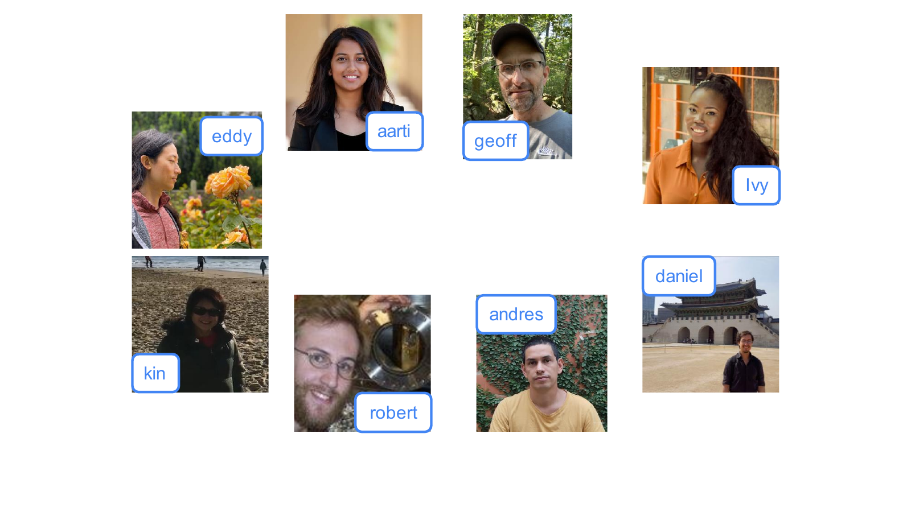
Notes:
W1 · 원본 3쪽 · 사진 속 사람을 구별하기
사진 옆에 사람의 이름이 붙어 있습니다. 우리가 아는 사람을 사진에서 알아보듯, 컴퓨터에도 사진과 이름의 관계를 학습시키는 문제를 생각할 수 있습니다. 조명이나 표정이 달라도 같은 사람이라는 공통점을 찾아야 하겠죠.
사람이라면 경험을 통해 자연스럽게 하는 일이지만, 눈의 위치부터 표정까지 가능한 규칙을 사람이 일일이 적는 것은 어렵습니다. 그래서 여러 예시를 보고 유용한 패턴을 찾도록 하는 접근이 필요합니다. 여기서는 사진 속 인물의 신원보다, 사진이라는 입력에서 이름이라는 답을 얻는 구조에 주목해 주세요.

Slide 4
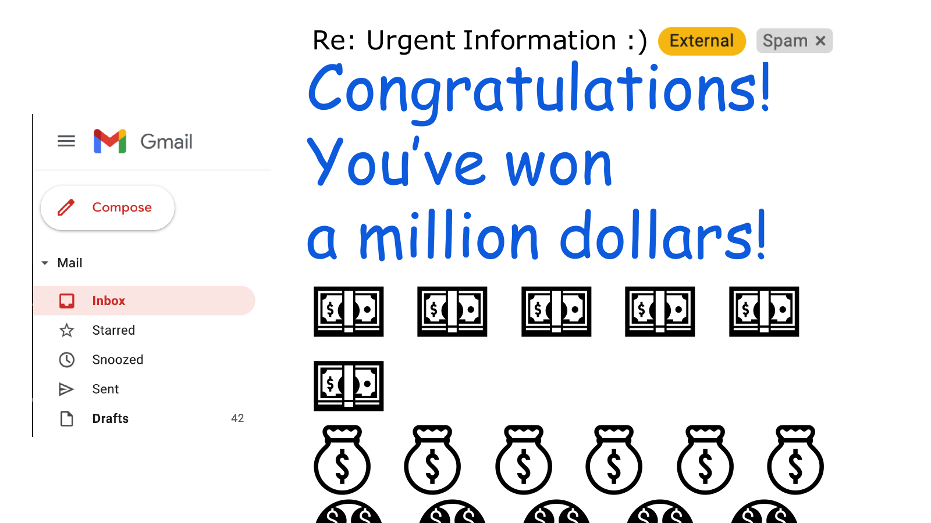
Notes:
큰돈에 당첨됐다는 메일이 도착했다고 생각해 보겠습니다
내용만 보면 반가운 소식이지만, 발신자나 문장을 살펴보면 수상한 점이 있을 수 있습니다
메일 서비스는 이런 메일을 자동으로 스팸함에 넣기도 합니다
여기서 컴퓨터에 주는 입력은 메일이고, 얻고 싶은 답은 스팸인지 아닌지입니다
사람이 특정 단어가 있으면 무조건 스팸이라고 정할 수도 있지만, 정상 메일에도 그 단어가 나올 수 있습니다
표현이 조금만 바뀌어도 놓칠 수 있어서 단순한 규칙만으로는 한계가 있습니다
대신 스팸과 정상 메일의 여러 예시를 이용해 구별에 도움이 되는 패턴을 학습하게 합니다
학습이 끝난 뒤에는 아직 분류되지 않은 새로운 메일에 그 패턴을 적용합니다
예시에서 관계를 배우고 새로운 입력에 활용한다는 흐름을 기억해 주세요

Slide 5

Notes:
Machine Learning은 메일이나 추천 서비스에만 쓰이는 것은 아닙니다
공장에서는 제품 사진을 보고 흠집을 찾고, 농업에서는 관측 자료로 작물의 상태를 살펴볼 수 있습니다
의료 영상을 분석하거나 에너지 생산을 효율적으로 조절하는 문제에도 활용됩니다
이런 문제들은 사람이 무엇을 원하고 있는지는 설명할 수 있어도, 모든 판단 규칙을 코드로 적기는 어렵다는 공통점이 있습니다
데이터에서 규칙을 배우는 방식이 유용한 이유입니다
다만 알고리즘을 실행할 수 있다는 것만으로 좋은 결과가 보장되지는 않습니다
어떤 데이터를 쓸지, 무엇을 정답으로 삼을지, 성능이 나쁘면 무엇부터 확인할지도 알아야 합니다
그래서 이 수업에서는 알고리즘의 원리와 함께 실제로 잘 작동하게 만드는 방법도 다루겠습니다

Slide 6

Notes:
여러 활용 사례를 봤으니 이제 Machine Learning이라는 말의 뜻을 조금 더 정확하게 잡아 보겠습니다
핵심은 컴퓨터가 사람처럼 생각하느냐보다 경험을 통해 수행 능력을 개선할 수 있느냐입니다
규칙을 모두 정해 주는 프로그램과 어떤 차이가 있는지 게임 사례로 살펴보겠습니다

Slide 7
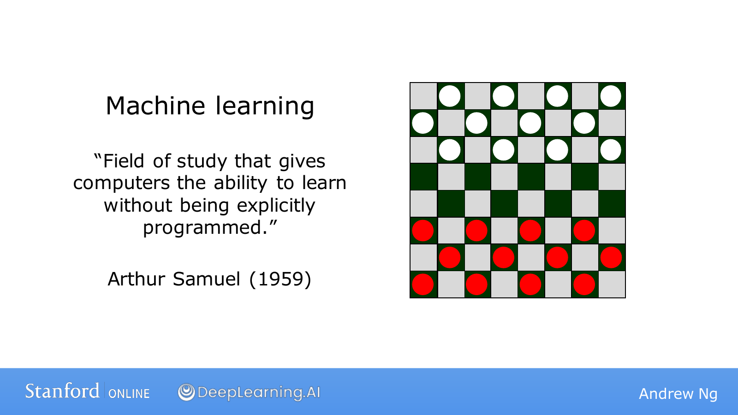
Notes:
Arthur Samuel의 정의에서 중요한 부분은 모든 행동을 일일이 지시하지 않아도 배울 수 있다는 것입니다
그가 연구한 예는 체커 게임을 하는 프로그램이었습니다
가능한 모든 판의 상태를 나열하고 최선의 수를 적어 주려면 엄청난 수의 규칙이 필요합니다
대신 프로그램이 많은 게임을 하면서 어떤 상태가 승리나 패배로 이어지는지 경험하게 했습니다
그 경험을 바탕으로 유리한 상태를 더 잘 선택하도록 판단을 개선한 것입니다
사람이 프로그램을 만들었다고 해서 모든 선택을 사람보다 못해야 하는 것은 아닙니다
사람보다 많은 게임을 경험하면 만든 사람보다 더 잘할 수도 있습니다
여기서 학습은 프로그램이 스스로 마법처럼 규칙을 만들어 낸다는 뜻이 아닙니다
경험을 어떤 형태로 저장하고 성능을 어떻게 개선할지는 여전히 사람이 설계합니다
그 안에서 데이터에 따라 판단 방식이 달라진다는 점이 핵심입니다

Slide 8
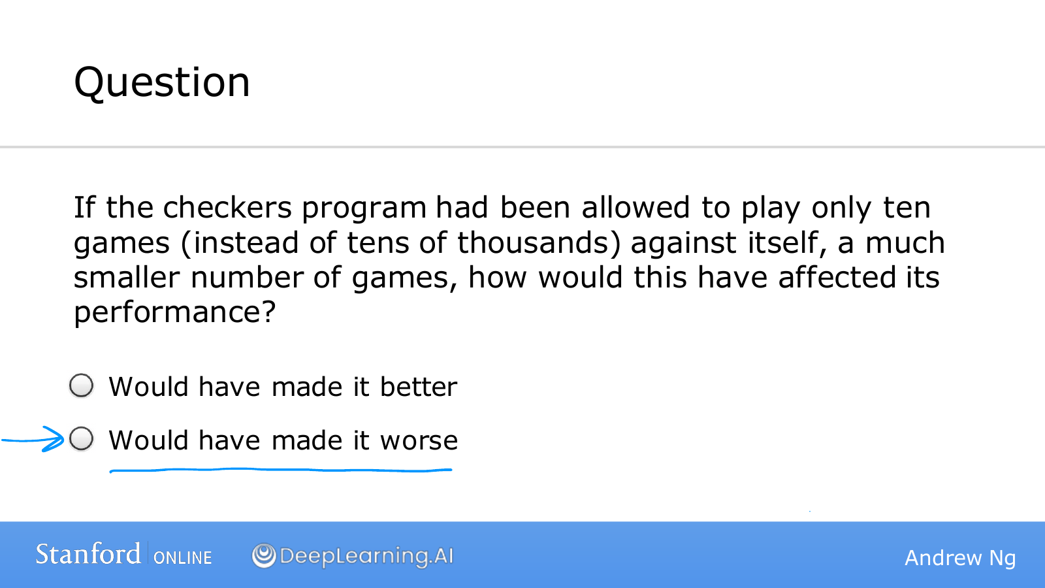
Notes:
W1 · 원본 8쪽 · 경험의 양과 학습
여기서는 체커를 열 번 해 본 프로그램과 아주 많이 해 본 프로그램을 비교합니다. 다른 조건이 비슷하다면, 다양한 상황을 더 많이 경험한 쪽이 유리하다고 예상할 수 있겠죠. 파란 밑줄도 경험이 적을 때 성능이 더 나쁠 수 있다는 비교를 짚고 있습니다.
문제집을 한두 문제만 풀어 본 경우와 여러 유형을 풀어 본 경우를 떠올려 보세요. 다만 틀린 해설만 반복해서 읽으면 도움이 제한적이듯, 데이터는 양뿐 아니라 내용과 품질도 중요합니다. 경험을 늘리면 무조건 좋아진다는 법칙으로 받아들이지는 마세요.

Slide 9
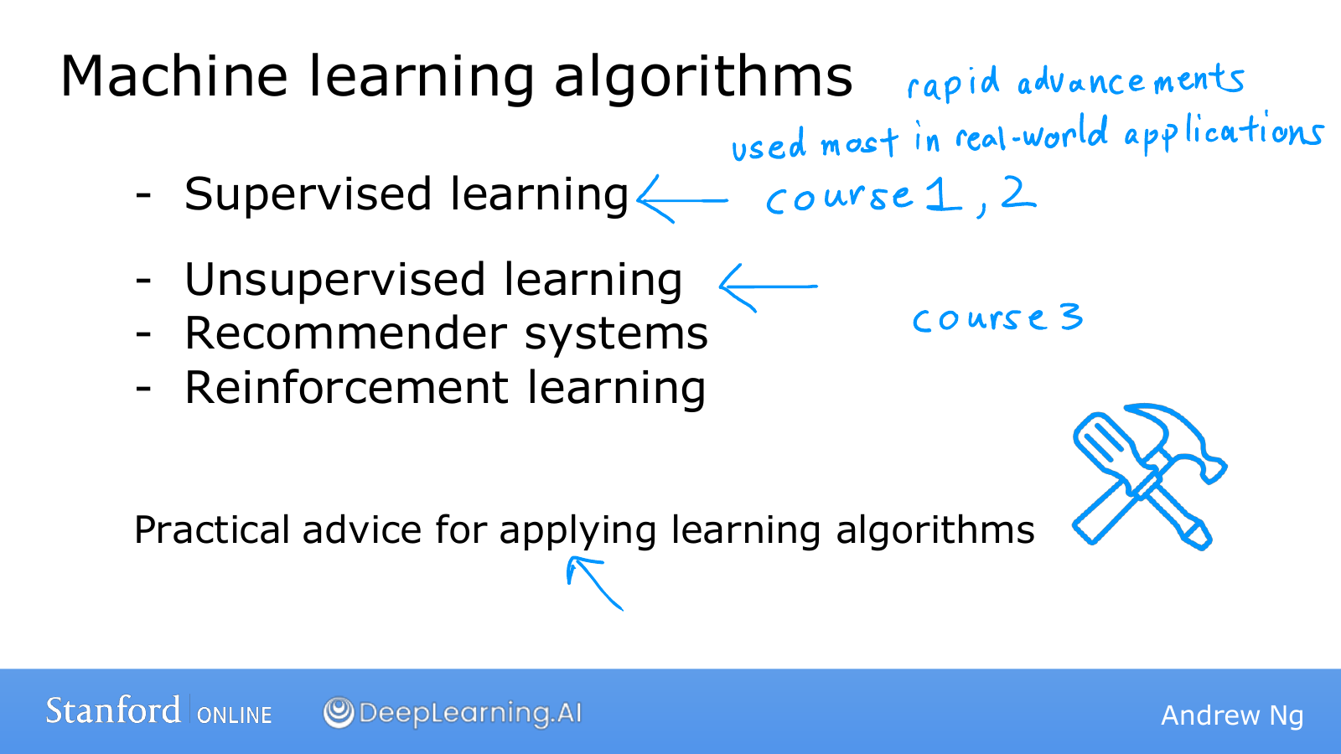
Notes:
앞으로 만날 방법들을 큰 지도처럼 먼저 보겠습니다
Supervised Learning은 입력과 정답을 함께 보여 주며 배우는 방식입니다
Unsupervised Learning은 정답표가 없는 데이터에서 구조나 패턴을 찾는 방식입니다
추천 시스템과 Reinforcement Learning도 중요한 주제지만, 지금은 앞의 두 가지부터 구분하겠습니다
여러 알고리즘의 이름을 한꺼번에 외울 필요는 없습니다
문제를 만났을 때 정답이 있는지, 무엇을 예측하려는지부터 판단하면 됩니다
또 알고리즘을 안다는 것과 잘 적용한다는 것은 별개의 능력입니다
망치와 드릴을 갖췄다고 곧바로 집을 지을 수 있는 것은 아닌 것과 비슷합니다
어떤 도구가 필요한지 고르고, 결과를 확인하고, 문제가 있으면 원인을 찾는 과정까지 배워야 합니다

Slide 10
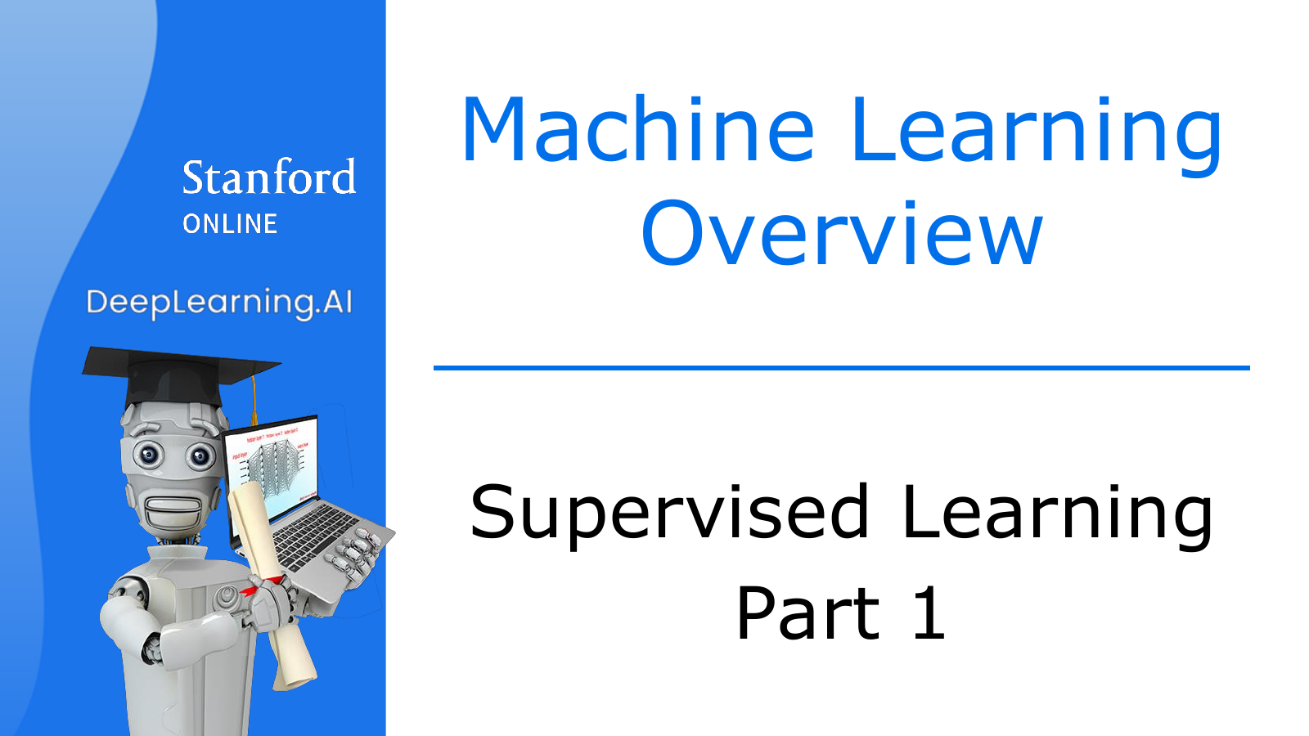
Notes:
먼저 Supervised Learning을 자세히 보겠습니다
공부할 때 문제와 정답이 함께 있는 예제를 보는 상황을 떠올리면 됩니다
컴퓨터에는 어떤 것이 문제이고 어떤 것이 정답인지부터 구분해 주겠습니다

Slide 11
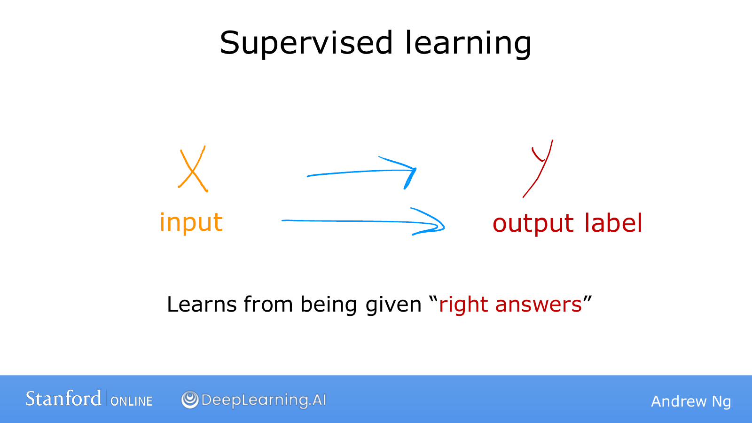
Notes:
입력을 x, 그 입력에 해당하는 정답을 y라고 쓰겠습니다
메일 분류에서는 메일이 x이고 스팸 여부가 y입니다
학습할 때는 메일만 주는 것이 아니라, 이 메일은 스팸이고 저 메일은 정상이라는 정보까지 함께 줍니다
알고리즘은 여러 x와 y의 쌍을 보고 둘 사이의 관계를 찾습니다
여기서 정답에 붙이는 이름이 Label입니다
중요한 것은 학습할 때와 사용할 때 주어지는 정보가 다르다는 점입니다
학습 중에는 정답을 보면서 관계를 배우지만, 실제 사용할 때는 새 입력의 정답을 모릅니다
처음 보는 x만 받아도 적절한 y를 예측할 수 있어야 학습한 것이 쓸모가 있습니다
예제의 답을 저장하는 것만으로는 새로운 문제를 풀 수 없다는 뜻입니다

Slide 12
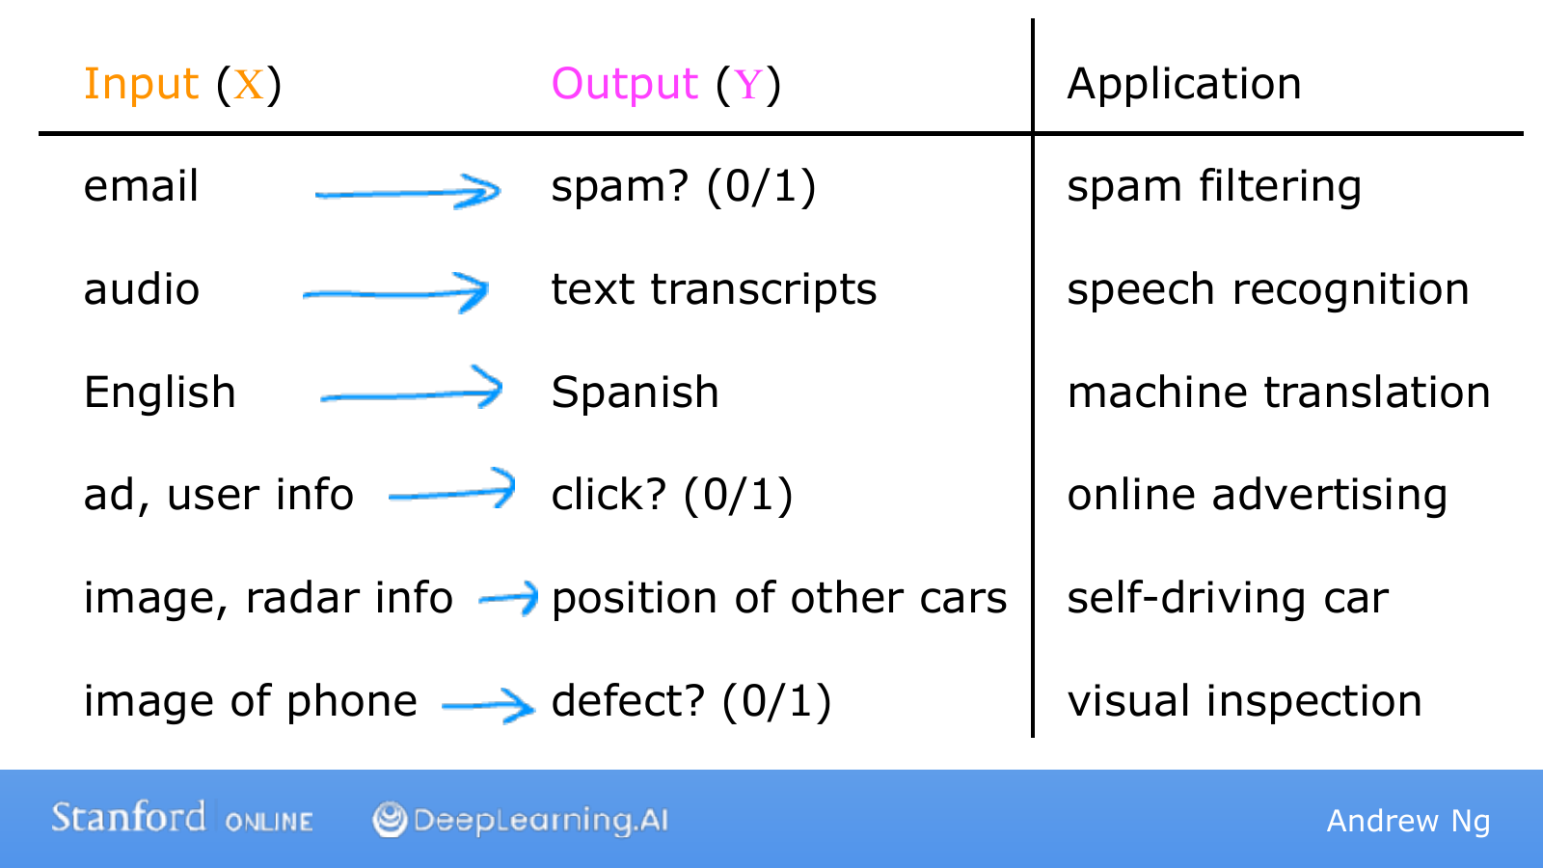
Notes:
표를 볼 때 각 행에서 입력과 출력을 먼저 짝지어 보세요
음성 인식은 소리를 넣고 그 소리를 표현한 글을 얻는 문제입니다
번역은 한 언어의 문장을 넣고 다른 언어의 문장을 얻는 문제입니다
광고에서는 광고 내용과 사용자 정보를 보고 클릭할 가능성을 예측할 수 있습니다
차량 주변을 인식할 때는 카메라와 센서 정보로 다른 차의 위치를 추정할 수 있습니다
제품 검사에서는 제품 사진이 입력이고 결함 유무가 출력입니다
입력도 출력도 반드시 숫자 하나일 필요는 없습니다
문장, 이미지, 위치처럼 여러 형태가 가능하지만, 결국 모델이 처리할 수 있는 표현으로 바꿔 계산합니다
겉모습이 다른 문제라도 정답이 있는 예시로 입력과 출력의 관계를 배운다는 구조는 같습니다

Slide 13
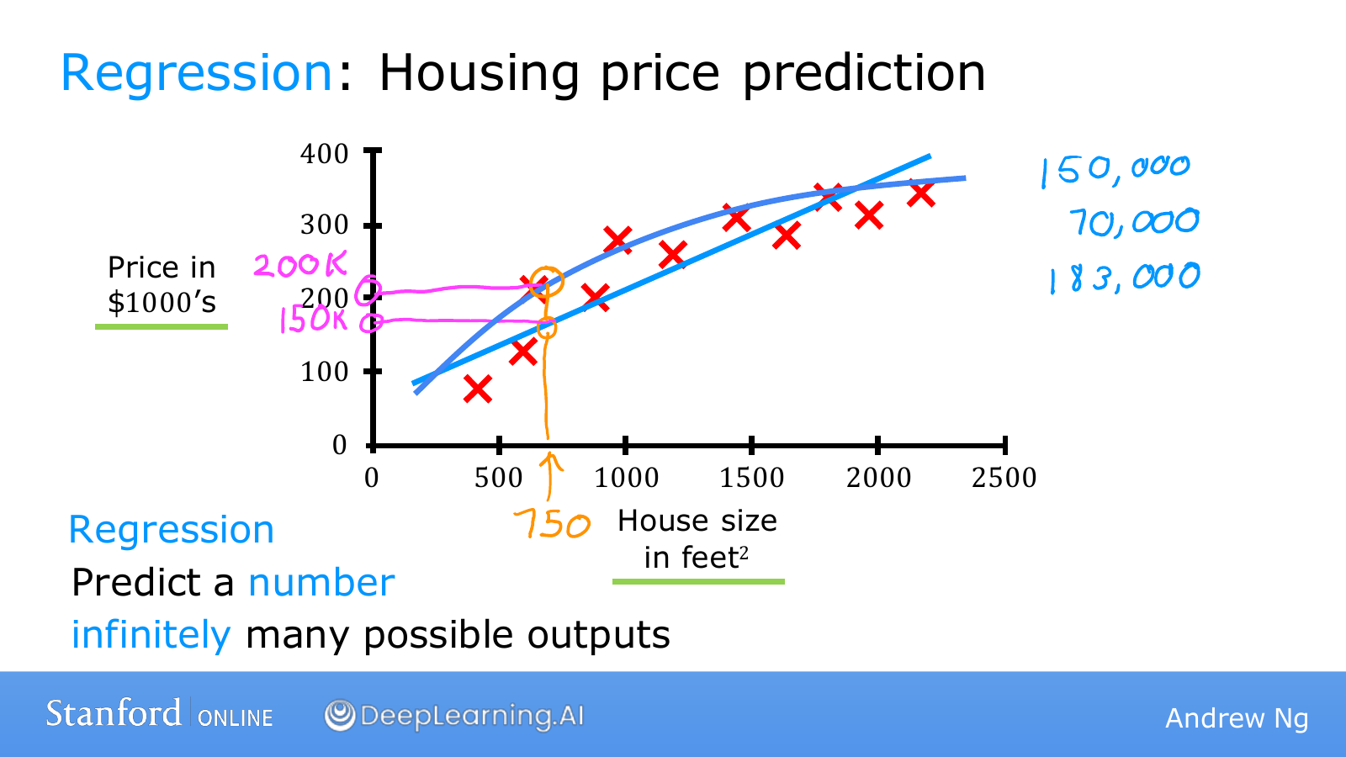
Notes:
친구가 집을 팔려고 하는데 얼마를 받을 수 있을지 묻는다고 생각해 보겠습니다
가로축은 집 크기이고 세로축은 실제 거래 가격입니다
가격 단위가 천 달러이므로 세로축의 200은 20만 달러를 뜻합니다
점 하나는 집 한 채의 크기와 거래 가격을 나타냅니다
이 점들에 직선을 맞춘 뒤 친구 집의 크기에서 위로 올라가 선을 만나면 예상 가격을 읽을 수 있습니다
그런데 같은 데이터에 곡선을 맞추면 다른 가격이 나올 수도 있습니다
화면의 750 크기인 집에서는 직선과 곡선이 서로 다른 예측을 합니다
친구에게 유리한 높은 가격을 고르는 것이 아니라, 새로운 집에도 잘 맞을 모델을 골라야 합니다
이처럼 가격이나 온도처럼 수치의 크기를 예측하는 문제를 Regression이라고 합니다
어떤 모델이 더 좋은지 비교하는 기준은 뒤에서 Cost Function으로 만들겠습니다

Slide 14

Notes:
방금은 가격이라는 숫자를 예측했습니다
이번에는 어느 종류에 속하는지를 맞히는 Classification을 보겠습니다
모델의 입력보다 우리가 원하는 답의 성격이 어떻게 달라지는지 봐 주세요

Slide 15
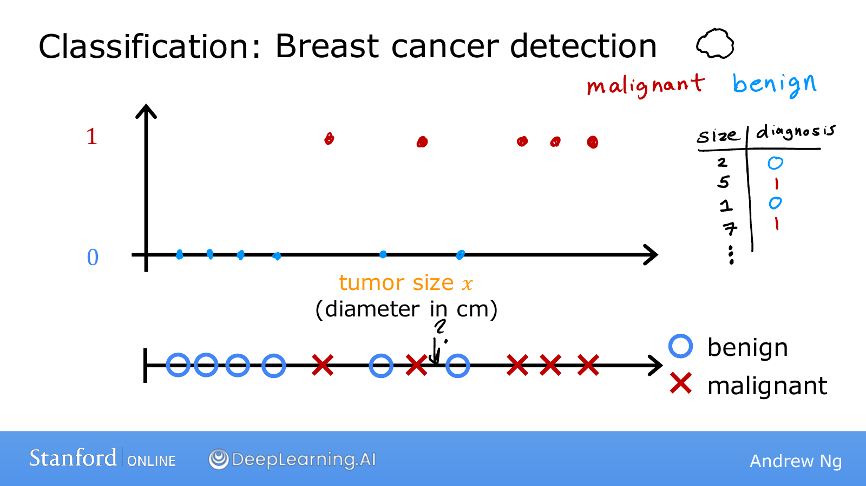
Notes:
종양 크기를 보고 양성인지 악성인지 분류하는 예입니다
여기서는 양성에 0, 악성에 1이라는 Label을 붙였습니다
가로축은 종양 크기이고 세로축에는 0과 1 두 값만 있습니다
예측하려는 것은 가격처럼 연속적인 수치가 아니라 두 범주 중 하나입니다
아래 그림은 같은 자료를 한 줄에 놓고 원과 십자로 Label을 구분합니다
세로 위치로 구분하던 정보를 기호의 종류로 바꾼 것이므로 데이터의 의미는 같습니다
새 환자의 크기가 주어지면 학습한 관계를 이용해 어떤 범주에 속할지 예측합니다
이 예에서는 개념을 이해하기 위해 입력을 크기 하나로 단순화했습니다

Slide 16
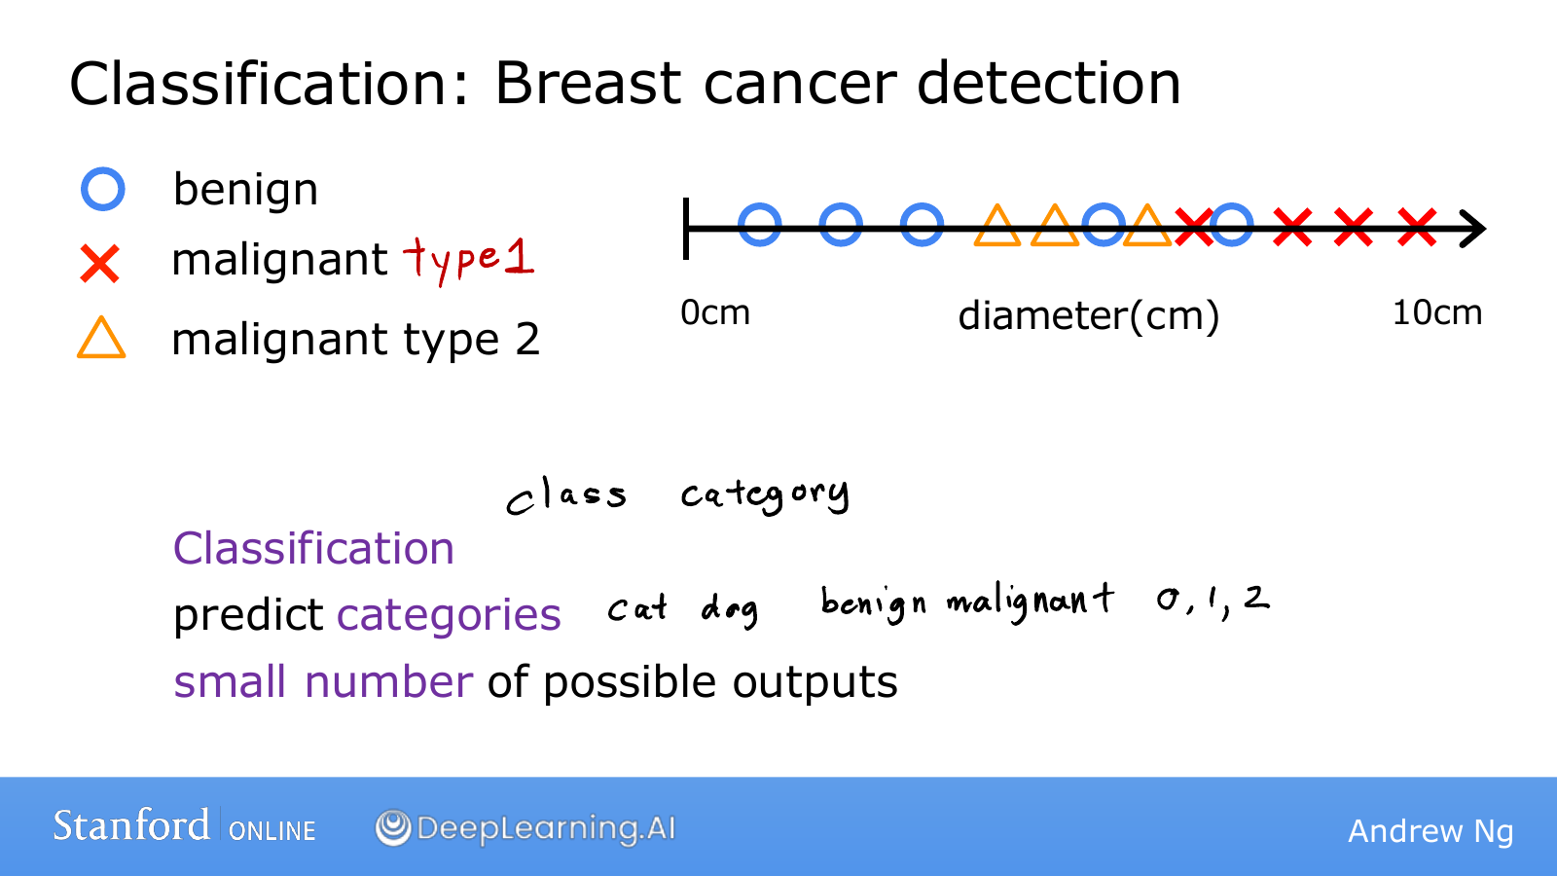
Notes:
Classification이라고 해서 반드시 두 종류만 고르는 것은 아닙니다
양성, 악성 유형 1, 악성 유형 2처럼 세 종류를 구분할 수도 있습니다
또는 사진 속 물체를 고양이, 개, 자동차 등으로 나눌 수도 있습니다
범주에 숫자를 붙이는 것은 계산에 편리한 이름표를 주는 것입니다
0, 1, 2로 표시했다고 해서 1.5라는 중간 범주가 생기지는 않습니다
따라서 결과를 숫자로 적었다는 사실만으로 Regression이라고 판단하면 안 됩니다
그 숫자가 양의 크기를 나타내는지, 서로 다른 종류의 이름을 나타내는지 확인해야 합니다

Slide 17
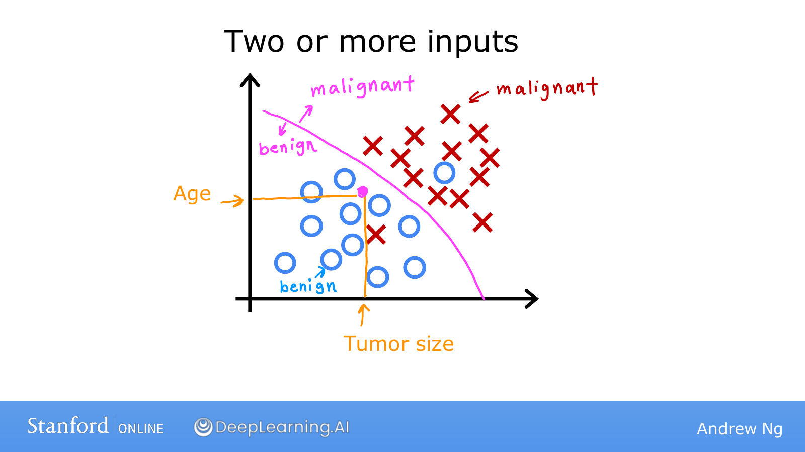
Notes:
종양 크기 하나만으로 구별하기 어렵다면 다른 정보도 함께 사용할 수 있습니다
여기서는 나이를 두 번째 입력으로 추가했습니다
점 하나가 환자 한 명이며 두 축의 좌표는 그 환자의 크기와 나이를 나타냅니다
같은 크기라도 나이가 다르면 그래프에서 다른 위치에 놓입니다
알고리즘은 원과 십자를 구분하는 경계를 데이터에서 찾습니다
새 환자의 두 값을 좌표에 놓으면 경계의 어느 쪽인지로 분류할 수 있습니다
화면에 축을 두 개 그렸다고 입력을 두 개까지만 쓸 수 있는 것은 아닙니다
입력이 더 많아지면 그림으로 보기 어려워질 뿐, 여러 정보를 함께 계산한다는 원리는 같습니다

Slide 18
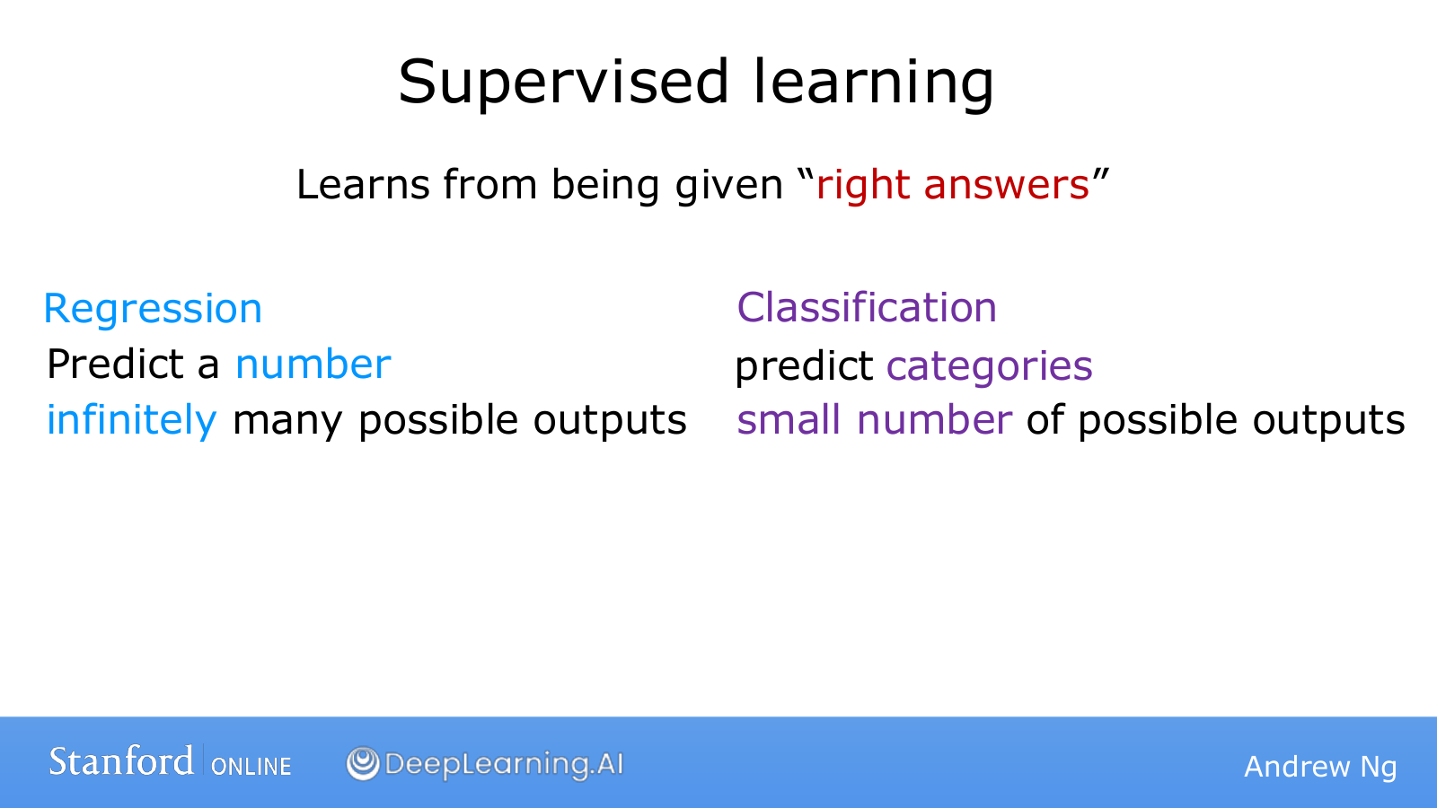
Notes:
지금까지 본 두 문제 모두 학습할 때 입력과 정답이 함께 있었습니다
이 공통점 때문에 둘 다 Supervised Learning입니다
그중 집값처럼 수치를 예측하는 것은 Regression입니다
양성이나 악성처럼 정해진 범주를 선택하는 것은 Classification입니다
예를 들어 사진을 넣더라도 나이를 예측하면 Regression, 사람인지 동물인지 맞히면 Classification입니다
입력의 생김새보다 출력으로 무엇을 요구하는지가 구분 기준입니다
이 기준을 잡아 두면 새로운 문제에서도 어떤 모델이 필요한지 생각하기 쉬워집니다

Slide 19
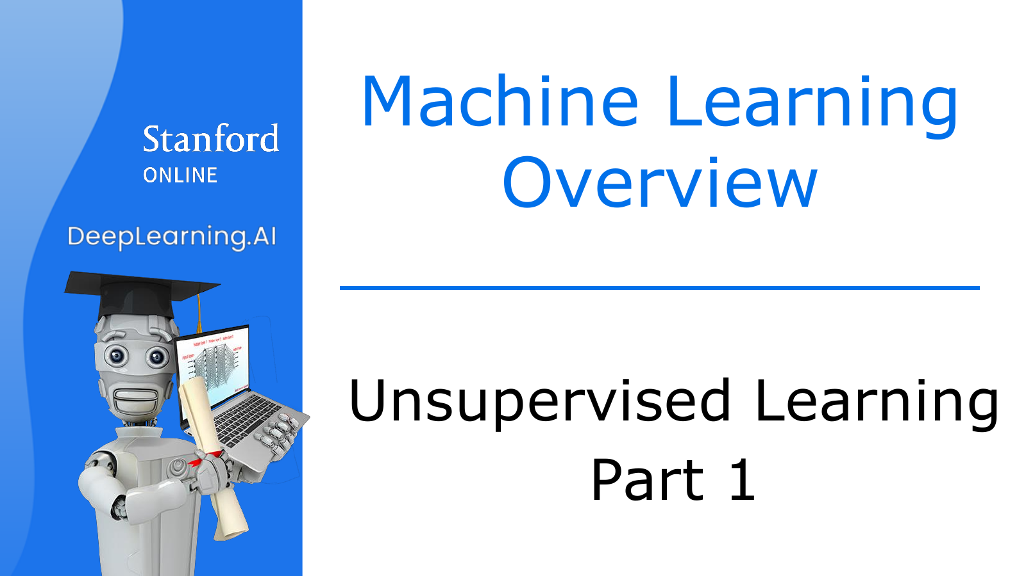
Notes:
이번에는 입력은 있지만 정답 Label은 없는 상황으로 넘어가겠습니다
정답이 없으면 아무것도 배울 수 없을까요?
데이터끼리 어떤 공통점과 차이가 있는지 찾는 것은 여전히 가능합니다

Slide 20
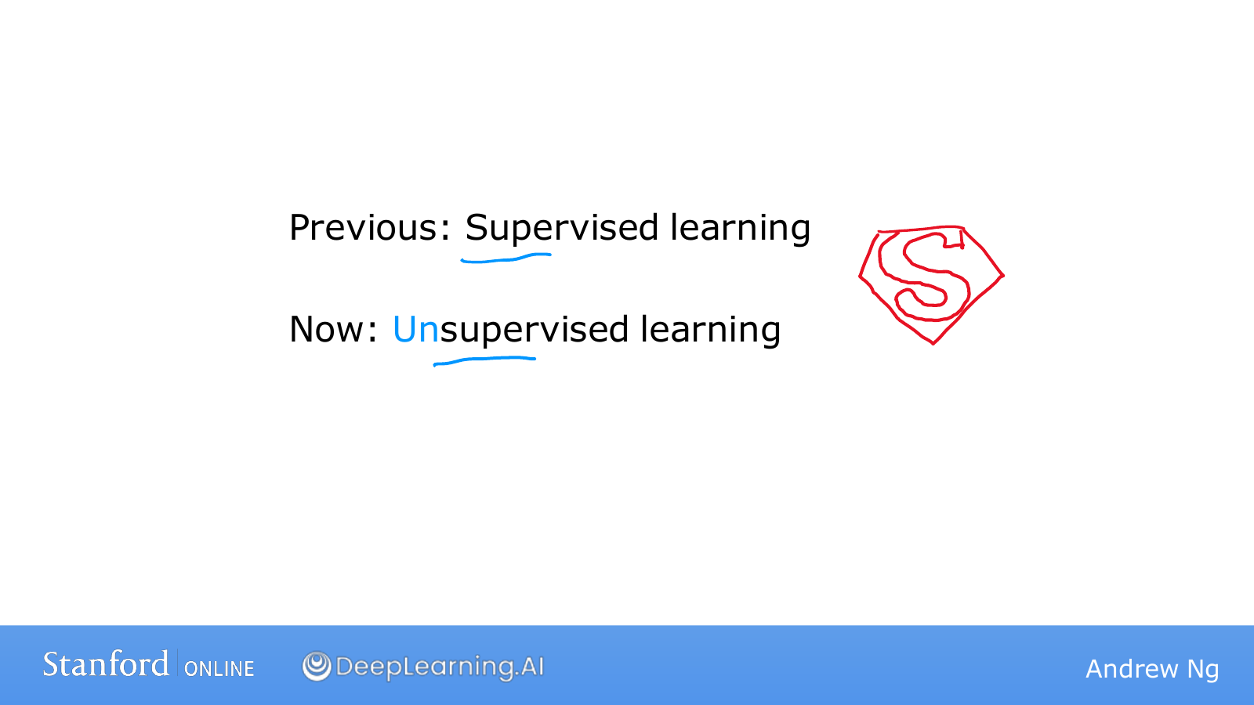
Notes:
앞의 Supervised Learning에서는 각 예시에 맞혀야 할 답이 붙어 있었습니다
그 답을 가리고 입력만 남기면 이번에 다룰 상황이 됩니다
어떤 입력은 서로 비슷하고, 어떤 입력은 다른 것들과 멀리 떨어져 있을 수 있습니다
이런 관계 자체를 분석해 구조를 찾는 것이 Unsupervised Learning입니다
정답표가 없다는 뜻이지, 아무런 기준이나 설계 없이 계산한다는 뜻은 아닙니다

Slide 21
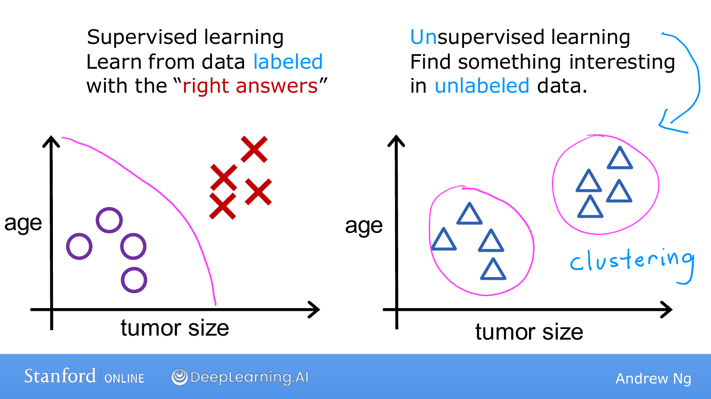
Notes:
왼쪽은 원과 십자를 통해 어느 범주에 속하는지 알고 있습니다
오른쪽에는 크기와 나이만 있어서 양성인지 악성인지 알 수 없습니다
그래도 점들이 한곳에 고르게 퍼져 있지 않고 몇 무리로 모여 있다는 것은 볼 수 있습니다
서로 비슷한 예시를 묶는 방법을 Clustering이라고 합니다
사람이 이 점은 반드시 첫 번째 그룹이라고 정해 주는 대신, 데이터의 관계를 이용해 묶습니다
찾아낸 그룹이 무엇을 뜻하는지는 별도로 해석해야 합니다
두 무리가 나왔다고 한쪽을 곧바로 양성, 다른 쪽을 악성이라고 부를 수는 없습니다
그룹을 찾는 것과 이미 정해진 질병 Label을 예측하는 것은 다른 작업입니다

Slide 22
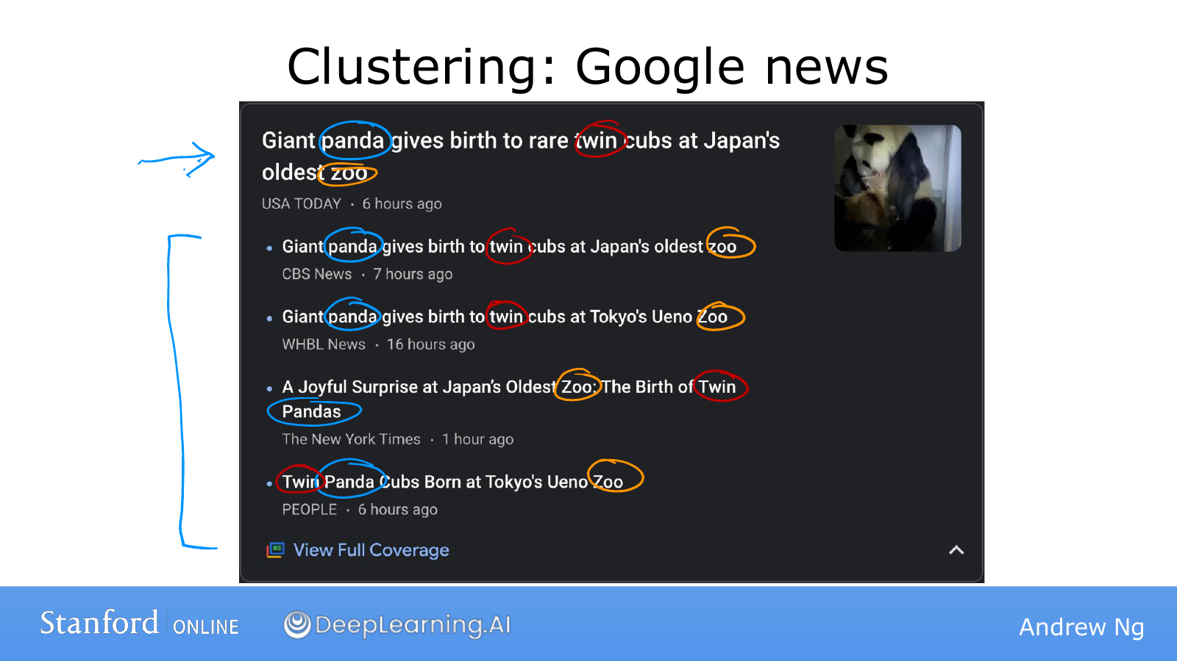
Notes:
같은 사건을 여러 언론사가 서로 다른 제목과 문장으로 보도할 수 있습니다
판다가 쌍둥이를 낳았다는 기사라면 판다, 동물원, 새끼 같은 표현이 함께 등장하겠죠
표현이 비슷한 기사들을 묶으면 사용자가 같은 사건의 여러 보도를 한곳에서 볼 수 있습니다
뉴스 주제는 매일 바뀌므로 사람이 모든 주제를 미리 정해 두기는 어렵습니다
Clustering은 그날 들어온 기사들의 공통점을 이용해 묶음을 찾는 데 쓸 수 있습니다
실제로는 같은 단어가 있다는 이유만으로 무조건 같은 기사라고 판단하지는 않습니다
다른 정보와 전체 표현의 유사성도 함께 고려할 수 있습니다
여기서 핵심은 정답 기사 목록을 먼저 주지 않고 데이터 사이의 관계로 그룹을 만든다는 점입니다

Slide 23
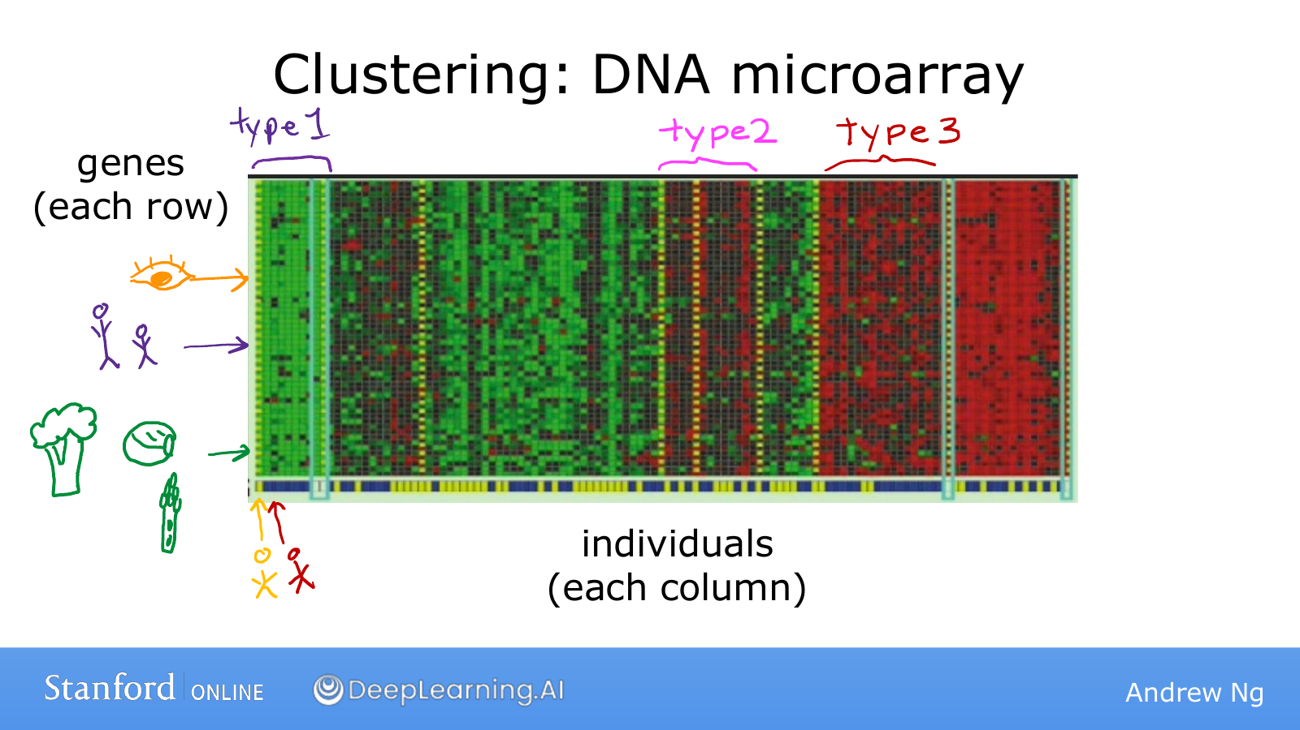
Notes:
이 그림에서는 열 하나가 한 사람, 행 하나가 하나의 유전자에 해당합니다
각 칸의 색은 그 유전자가 얼마나 활발하게 발현되는지 나타냅니다
한 사람을 한두 숫자가 아니라 여러 유전자의 활동 패턴으로 표현한 것입니다
색이 바뀌는 양상이 비슷한 열끼리 모으면 비슷한 특징을 가진 사람들의 그룹을 찾을 수 있습니다
미리 유형 이름을 정하고 그 이름을 맞히게 한 것은 아닙니다
여러 측정값 안에 반복되는 구조가 있는지 탐색하는 것입니다
처음에는 의미를 모르는 숫자 묶음이라도 서로 비교하면 유용한 패턴을 발견할 수 있다는 예입니다

Slide 24
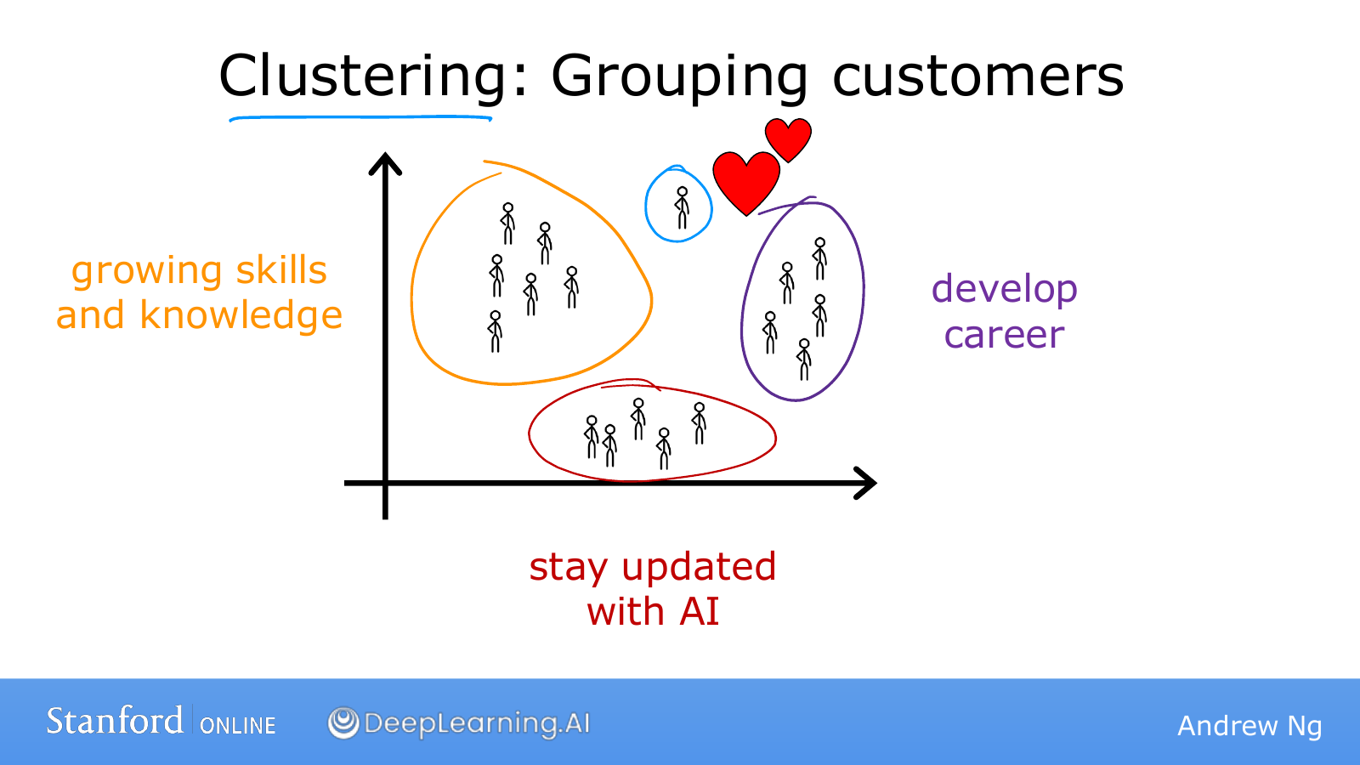
Notes:
같은 AI 강의를 듣더라도 각자의 목적은 다를 수 있습니다
실무 능력을 키우려는 사람도 있고, 이직을 준비하거나 최신 기술을 이해하려는 사람도 있습니다
이용자의 관심사나 행동을 분석해 비슷한 사람들을 묶으면 그룹마다 필요한 자료를 생각할 수 있습니다
예를 들어 구현을 원하는 사람과 전체 흐름을 파악하려는 사람에게 유용한 자료는 다르겠죠
처음부터 모든 사람의 목적을 Label로 붙이지 않고 패턴에서 이런 그룹을 찾아볼 수 있습니다
그렇다고 실제 사람이 몇 가지 유형으로 완벽히 나뉜다는 뜻은 아닙니다
그룹은 목적에 맞게 데이터를 이해하기 위한 하나의 표현입니다
여기서는 정답 없이 공통점을 찾아 묶는다는 흐름만 잡아 주세요

Slide 25
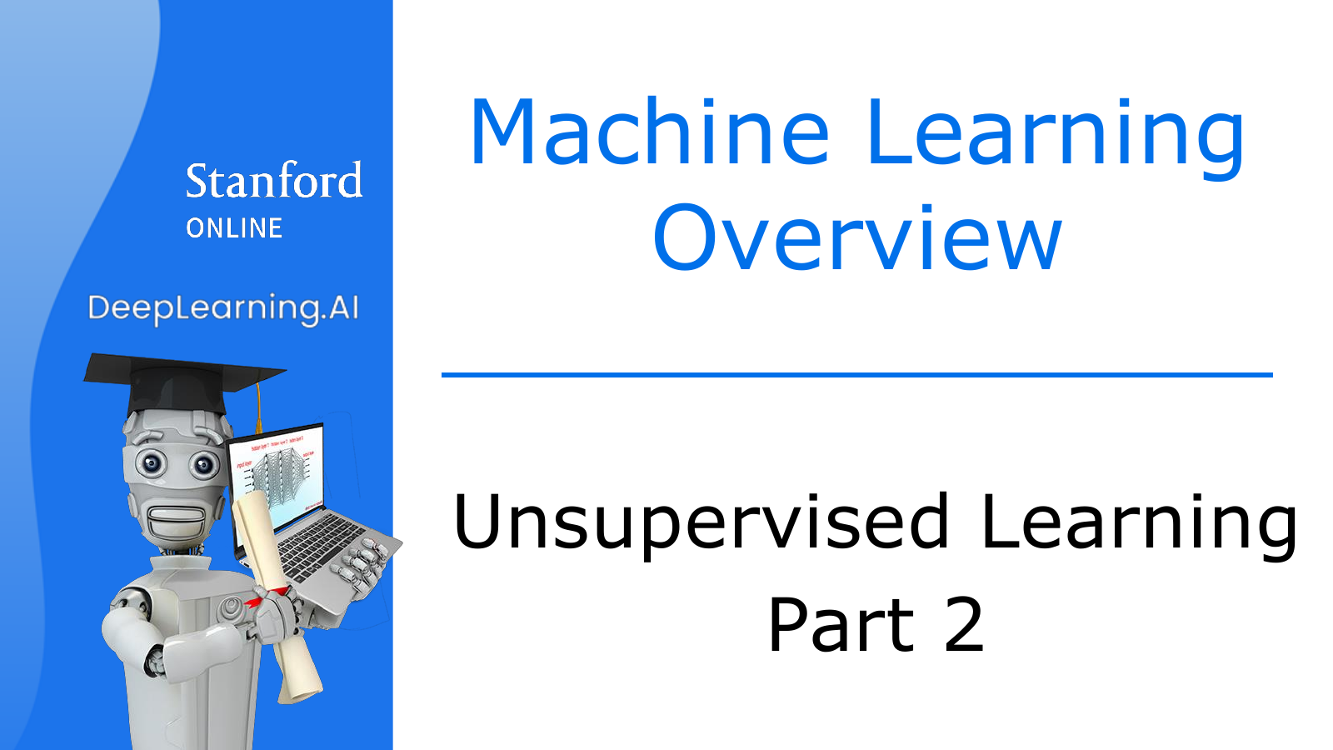
Notes:
Unsupervised Learning의 예로 Clustering을 자세히 봤습니다
하지만 정답표 없는 데이터로 할 수 있는 일이 묶기뿐인 것은 아닙니다
대표적인 다른 목적 두 가지도 함께 보겠습니다

Slide 26
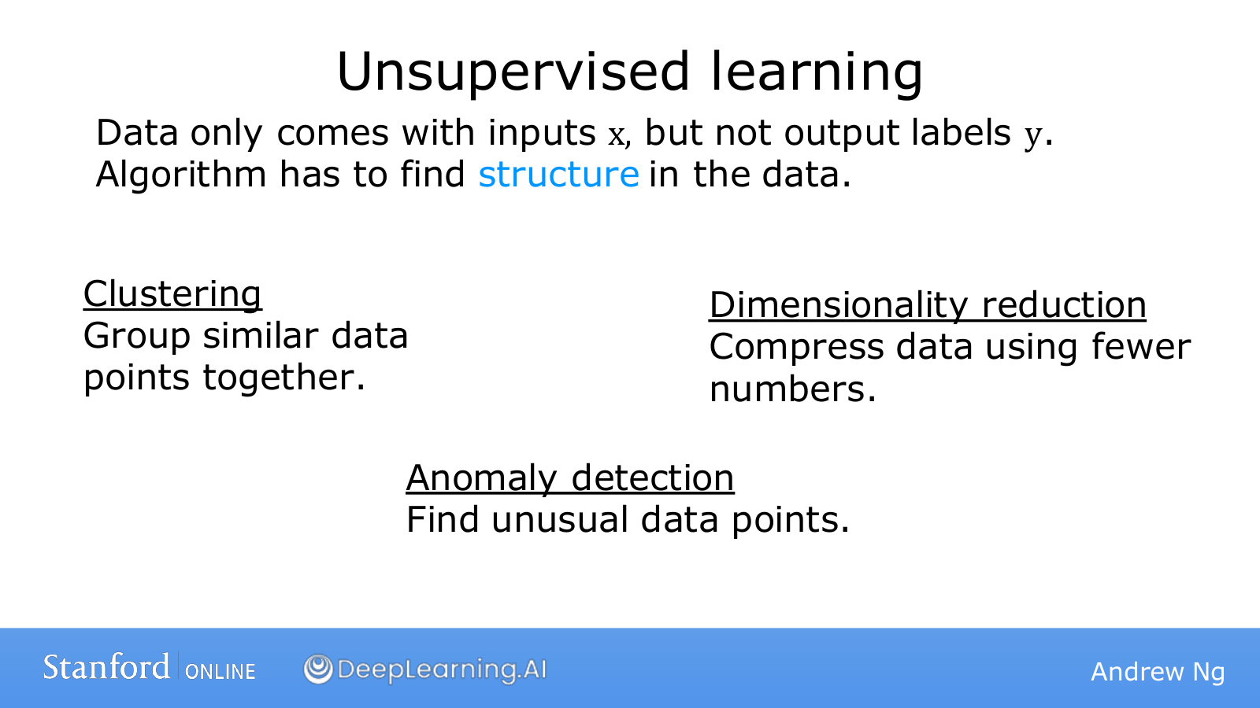
Notes:
Clustering은 서로 비슷한 데이터를 모으는 작업입니다
Anomaly Detection은 다른 예시들과 유난히 다른 사례를 찾는 작업입니다
예를 들어 평소와 다른 결제 패턴을 찾아 추가 확인 대상으로 삼을 수 있습니다
드물다는 이유만으로 반드시 잘못된 것은 아니지만, 확인할 지점을 찾는 데 도움이 됩니다
Dimensionality Reduction은 데이터를 나타내는 숫자의 수를 줄이는 작업입니다
많은 측정값을 더 적은 숫자로 표현하되 중요한 구조를 가능한 한 유지하려는 것입니다
사진을 작은 설명으로 압축하듯, 계산이나 시각화에 필요한 정보를 간결하게 담는다고 생각하면 됩니다
세 방법은 이름이 비슷해서 묶인 것이 아니라, 각각 그룹 찾기, 특이점 찾기, 표현 줄이기라는 다른 목적을 가집니다

Slide 27
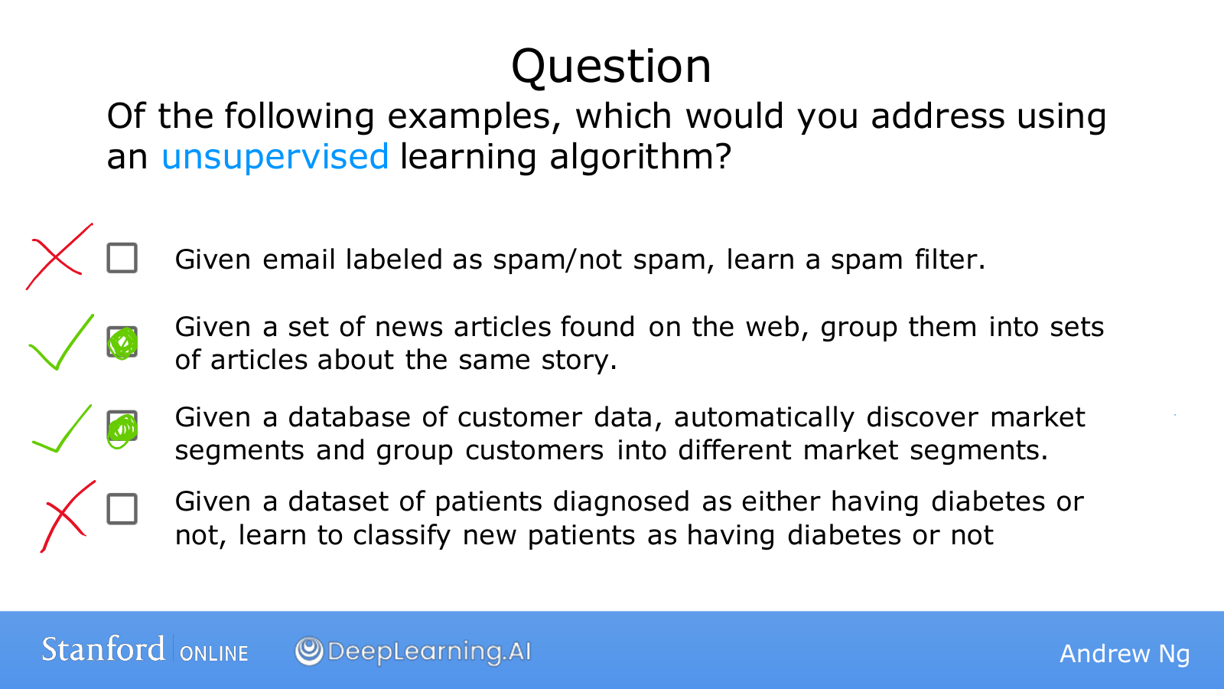
Notes:
각 사례에서 입력과 함께 정답이 주어졌는지부터 확인해 보겠습니다
첫 번째는 스팸 여부가 이미 표시된 메일로 배우므로 Supervised Learning입니다
두 번째는 기사를 주고 같은 사건끼리 묶게 하므로 Unsupervised Learning입니다
세 번째도 고객의 그룹을 스스로 발견하게 하므로 Unsupervised Learning입니다
마지막은 당뇨 진단 결과가 정답으로 주어져 있으므로 Supervised Learning입니다
따라서 이 문제의 답은 두 번째와 세 번째입니다
같은 메일이나 환자 데이터라도 무엇을 제공하고 무엇을 하려는지에 따라 접근 방법이 달라질 수 있습니다

Slide 28
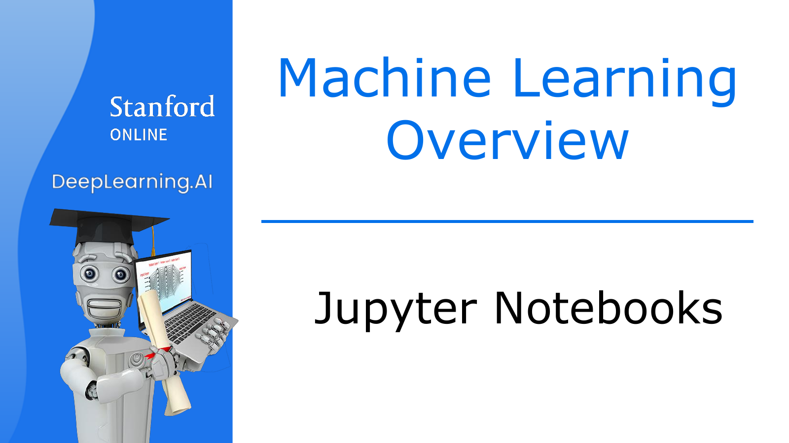
Notes:
W1 · 원본 28쪽 · 실습을 위한 노트북
실습에서는 주피터 노트북이라는 도구를 사용합니다. 설명 글과 실행할 코드, 실행 결과를 한 문서에서 함께 볼 수 있는 작업 공간입니다. 수학 공책 옆에 계산기가 붙어 있다고 생각해도 좋습니다.
코드는 셀이라는 작은 칸 단위로 실행합니다. 앞 칸에서 만든 값을 뒤 칸이 사용할 수 있으므로 처음에는 위에서 아래로 차례대로 실행하는 습관을 들이세요. 오늘은 도구 자체보다, 코드가 어떤 입력을 받아 어떤 결과를 계산하는지 연결하는 데 집중하겠습니다.

Slide 29
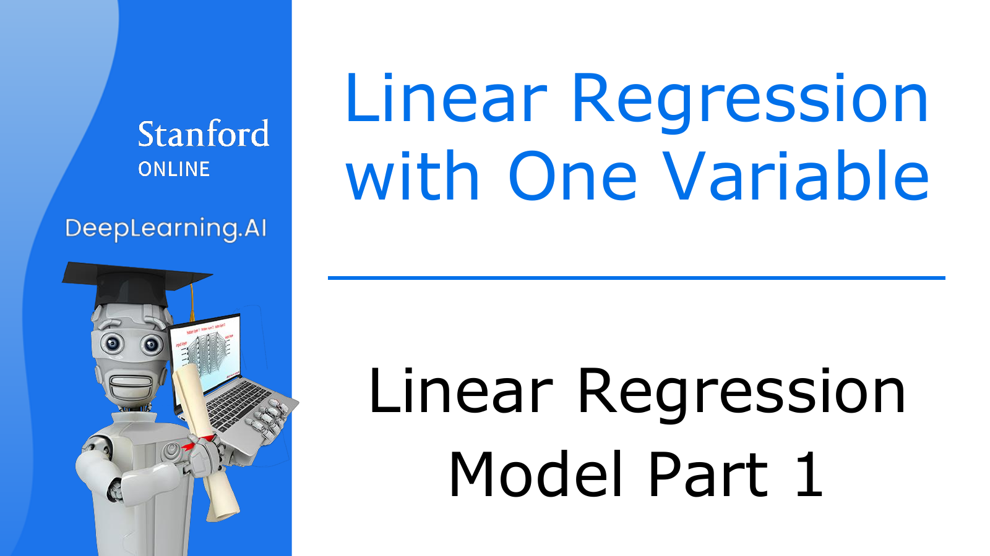
Notes:
이제 큰 분류에서 내려와 실제로 계산할 첫 번째 모델을 만들겠습니다
Linear Regression은 입력과 출력의 관계를 직선으로 표현하는 방법입니다
단순한 모델이지만, 예측과 학습을 구분하고 Error를 줄이는 원리를 배우기에 좋습니다
이 원리는 뒤에서 훨씬 복잡한 모델을 만들 때도 계속 사용합니다

Slide 30
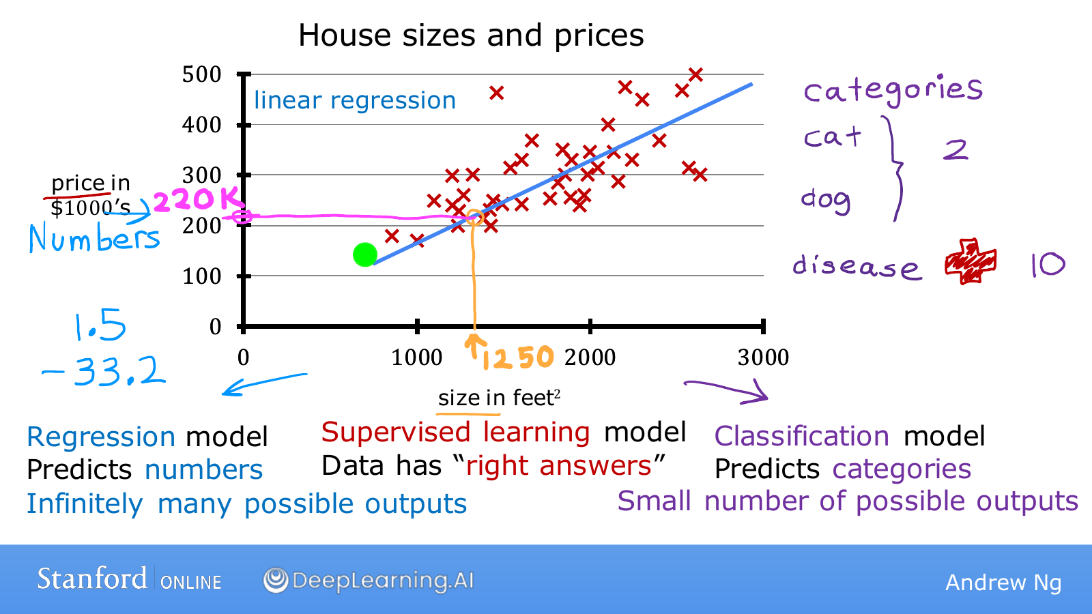
Notes:
여러분이 집을 팔려는 고객을 돕고 있다고 생각해 보겠습니다
과거 거래 사례의 집 크기와 가격을 모으면 화면의 빨간 점들이 됩니다
가로축에서 집 크기를 찾고, 세로축에서 그 집의 거래 가격을 읽습니다
아직 팔리지 않은 집은 가격을 모르므로, 기존 사례의 흐름을 이용해 예상해야 합니다
데이터에 직선을 맞춘 뒤 크기 1,250에서 선을 만나는 높이를 보면 약 22만 달러로 읽힙니다
이것은 실제 거래 가격 자체가 아니라 현재 모델의 예측입니다
다른 자료나 다른 직선을 사용하면 예측값도 달라질 수 있습니다
실제 거래 가격을 정답으로 사용해 배웠으므로 Supervised Learning입니다
출력이 가격이라는 수치이므로 그중에서도 Regression에 해당합니다

Slide 31
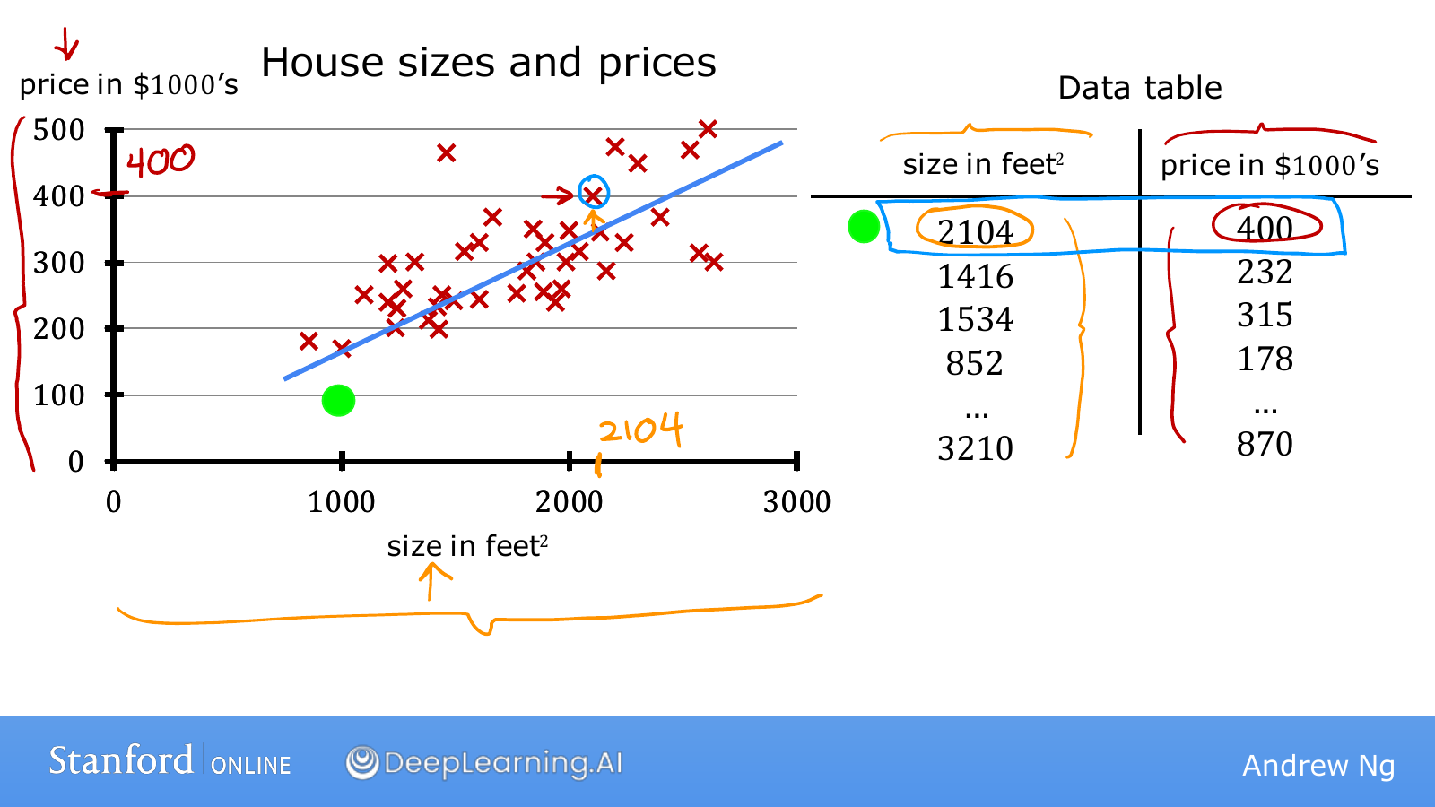
Notes:
같은 데이터를 그래프와 표로 나란히 보겠습니다
오른쪽 첫 번째 행은 크기 2,104, 가격 400인 집입니다
왼쪽에서 가로 2,104, 세로 400인 점을 찾으면 같은 집을 보고 있는 것입니다
가격 단위가 천 달러이므로 400은 40만 달러입니다
표에 행이 47개 있다면 그래프에도 거래 예시가 47개 있습니다
표는 정확한 수치를 확인하기 좋고, 그래프는 전체 경향이나 특이한 점을 보기 좋습니다
컴퓨터가 계산할 때 주로 다루는 것은 이런 표 형태의 값입니다
우리는 그 값을 그림으로도 보면서 계산이 무엇을 뜻하는지 확인하겠습니다

Slide 32
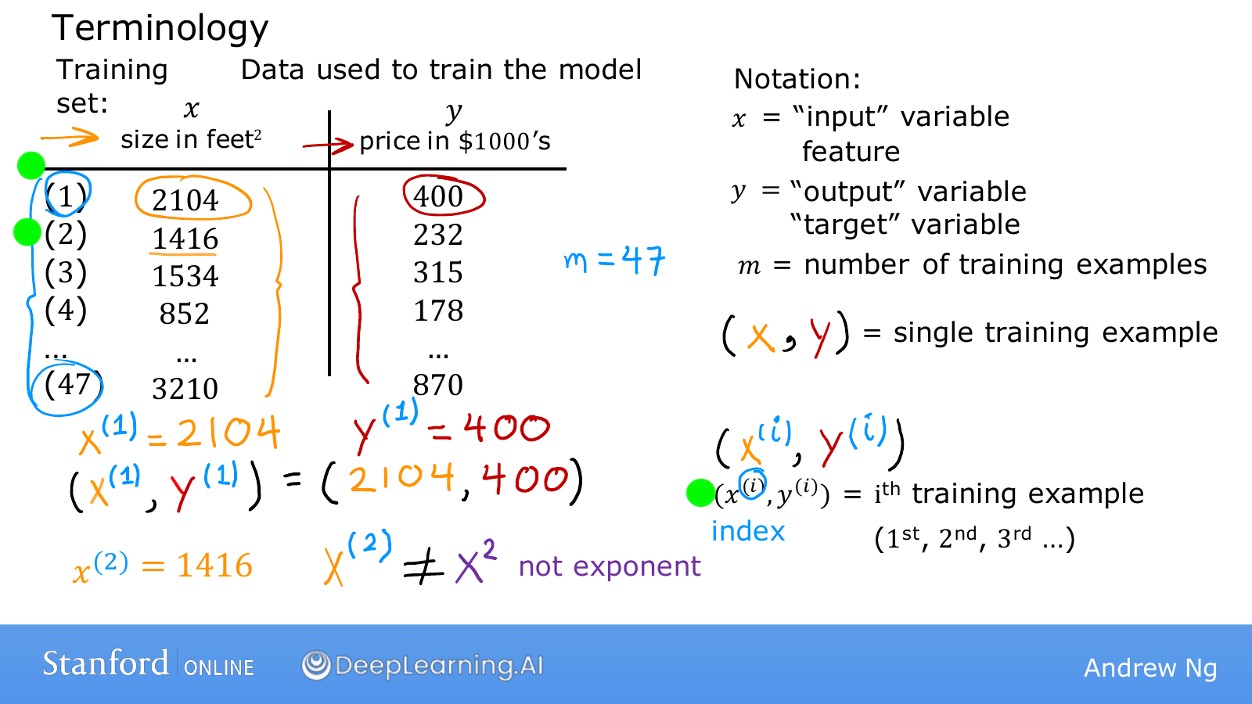
Notes:
모델이 학습에 사용하는 예시들의 모음을 Training Set이라고 합니다
x는 입력인 Feature이고, y는 맞히려는 값인 Target입니다
이 표에서는 집 크기가 x, 거래 가격이 y입니다
m은 예시가 몇 개 있는지를 나타내므로 여기서는 47입니다
한 예시는 x와 y의 쌍인 (x,y)로 표현합니다
그중 몇 번째 예시인지 구분하려고 괄호가 있는 위첨자 i를 붙입니다
x⁽²⁾는 두 번째 행의 입력값이므로 1,416이고, y⁽²⁾는 같은 행의 가격인 232입니다
여기서 (2)는 제곱이 아니라 행 번호입니다
따라서 x²와 x⁽²⁾를 혼동하지 않도록 괄호를 확인해 주세요
이 기호들은 낯설어 보여도 결국 표의 어느 값을 말하는지 정확하게 가리키기 위한 약속입니다

Slide 33

Notes:
학습 데이터가 무엇인지 알았으니 이제 학습의 결과물이 무엇인지 보겠습니다
데이터를 넣으면 새 데이터가 나오는 것이 아니라, 새 입력에 답할 수 있는 모델이 만들어집니다
이 모델을 함수 f로 표현하겠습니다

Slide 34
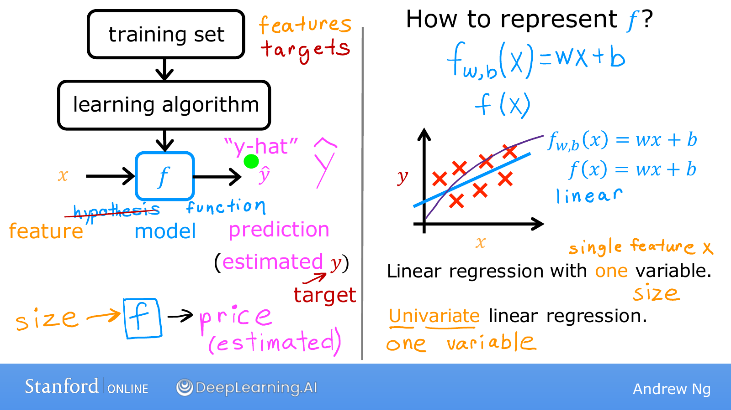
Notes:
위쪽의 Training Set에는 입력과 정답이 함께 들어 있습니다
학습 알고리즘은 이 자료로 입력과 출력의 관계를 조절하고, 그 결과로 모델 f를 얻습니다
아래쪽에서는 새로운 집의 크기 x만 모델에 넣습니다
그때 나오는 예상 가격을 ŷ라고 쓰고 y hat이라고 읽습니다
y는 실제 정답이고 ŷ는 모델이 추정한 값이므로 둘은 일치할 수도, 다를 수도 있습니다
지금은 모델을 f(x)=wx+b라는 식으로 표현하겠습니다
x를 하나 정하면 이 식에 대입해 예측값 하나를 계산할 수 있습니다
w와 b를 바꾸면 직선이 달라지고, 같은 집에 대한 예측도 달라집니다
학습은 데이터에 잘 맞도록 이 두 값을 찾는 과정입니다
f 아래의 w,b는 어떤 Parameter를 쓰는 함수인지 표시한 것이며, 생략해도 같은 모델을 뜻합니다
집 크기라는 입력 하나를 사용하므로 Univariate Linear Regression이라고도 부릅니다

Slide 35
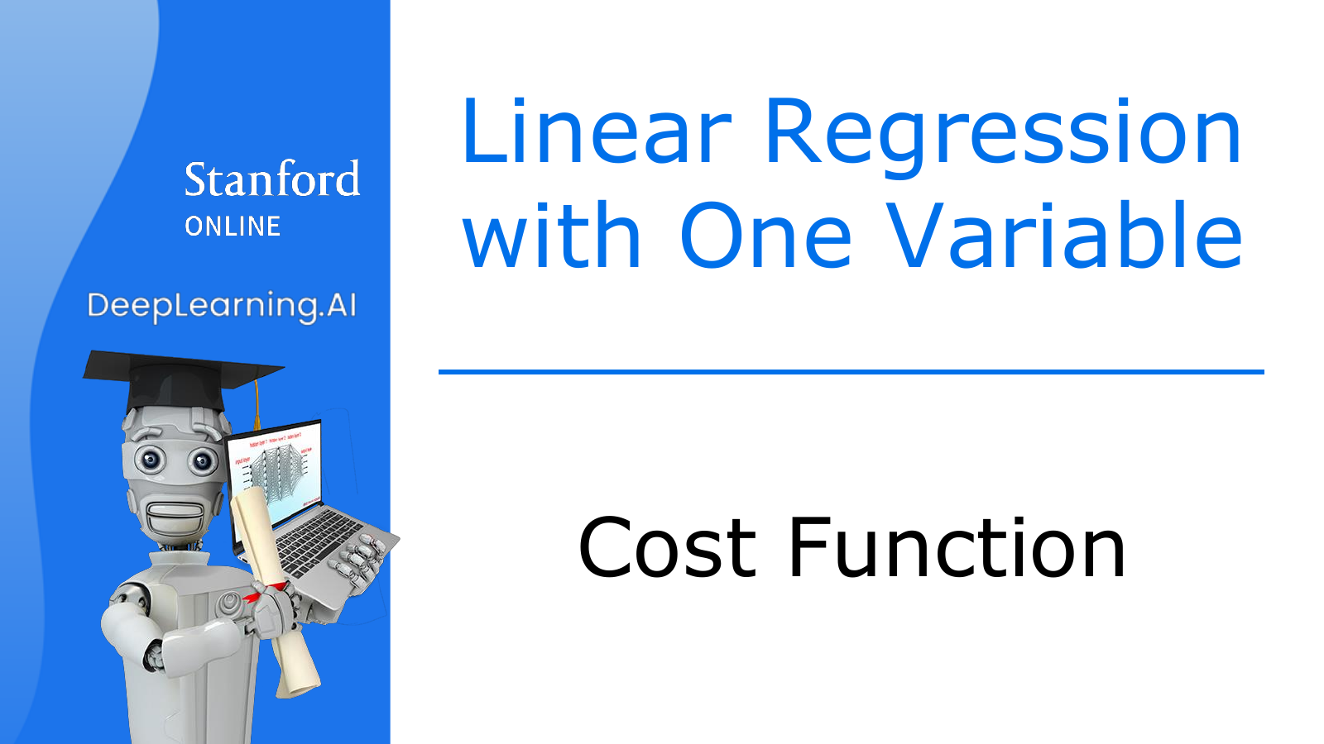
Notes:
직선을 만들 수 있게 됐지만, 아직 어떤 직선을 선택해야 할지는 정하지 않았습니다
눈으로 보기에 괜찮다는 판단을 컴퓨터가 사용할 숫자로 바꿀 필요가 있습니다
모델이 데이터에 얼마나 잘 맞는지 평가하는 기준이 Cost Function입니다
앞으로는 이 점수를 낮추는 방향으로 모델을 고치겠습니다

Slide 36
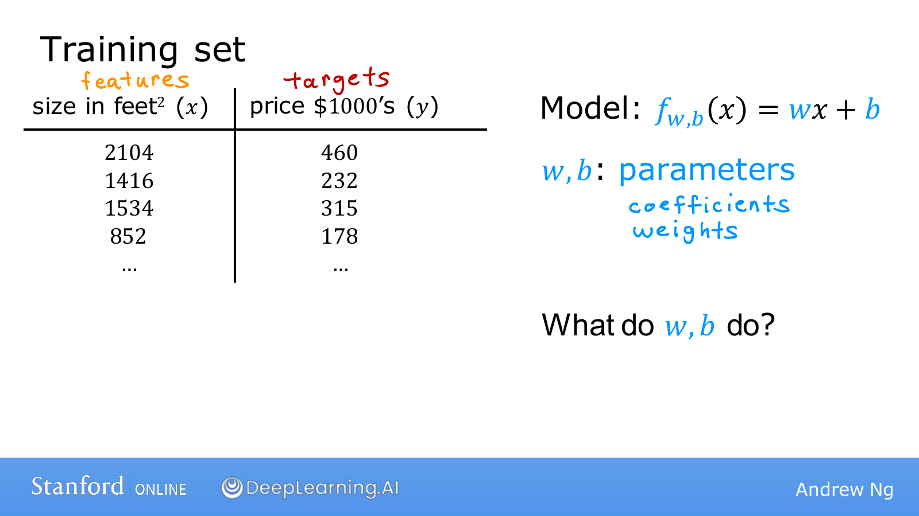
Notes:
표의 x와 y는 우리가 관찰한 데이터입니다
반면 식의 w와 b는 모델이 학습하면서 조절할 수 있는 값입니다
이런 값을 Parameter라고 부릅니다
같은 집 크기를 넣어도 w와 b가 다르면 예측 가격이 달라집니다
직선을 조절하는 두 손잡이가 있다고 생각하면 됩니다
하나는 선을 기울이고, 다른 하나는 선 전체의 높이를 바꿉니다
학습 과정에서 실제 거래 가격 y를 모델에 맞게 고치는 것은 아닙니다
주어진 데이터에 예측이 가까워지도록 Parameter를 바꿉니다
이 두 값이 정확히 어떤 역할을 하는지 다음 그림에서 확인하겠습니다

Slide 37
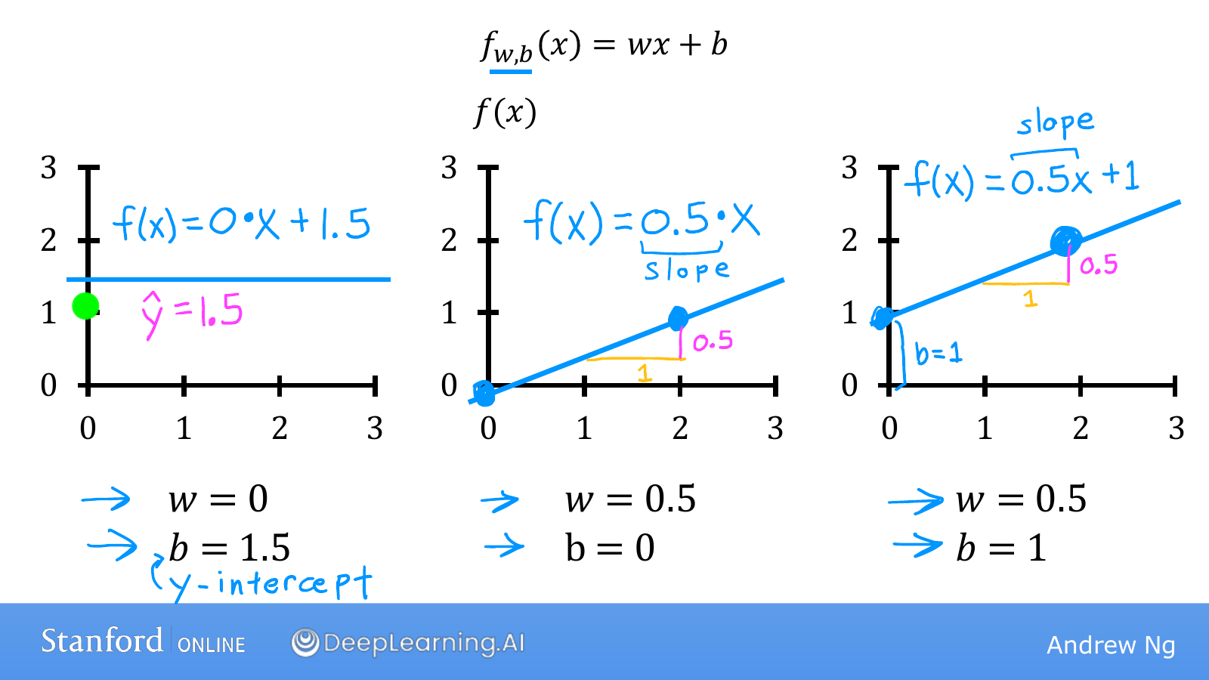
Notes:
왼쪽은 w=0, b=1.5이므로 식이 f(x)=0×x+1.5입니다
x가 0이든 2든 예측은 항상 1.5여서 수평선이 됩니다
가운데는 w=0.5, b=0이므로 f(x)=0.5x입니다
x=0에서는 0, x=2에서는 1을 예측합니다
x가 1 늘어날 때 예측이 0.5 늘어나므로 기울기는 0.5입니다
오른쪽은 가운데와 같은 w에 b=1을 더했습니다
그래서 모든 x에서 예측이 1씩 커지고, 선 전체가 위로 1만큼 올라갑니다
x=0일 때 f(0)=b이므로 b는 세로축과 만나는 위치입니다
기울기 w와 높이 b를 따로 조절하면 여러 직선을 만들 수 있습니다
이제 그중 어떤 직선이 데이터에 더 잘 맞는지 평가하겠습니다

Slide 38
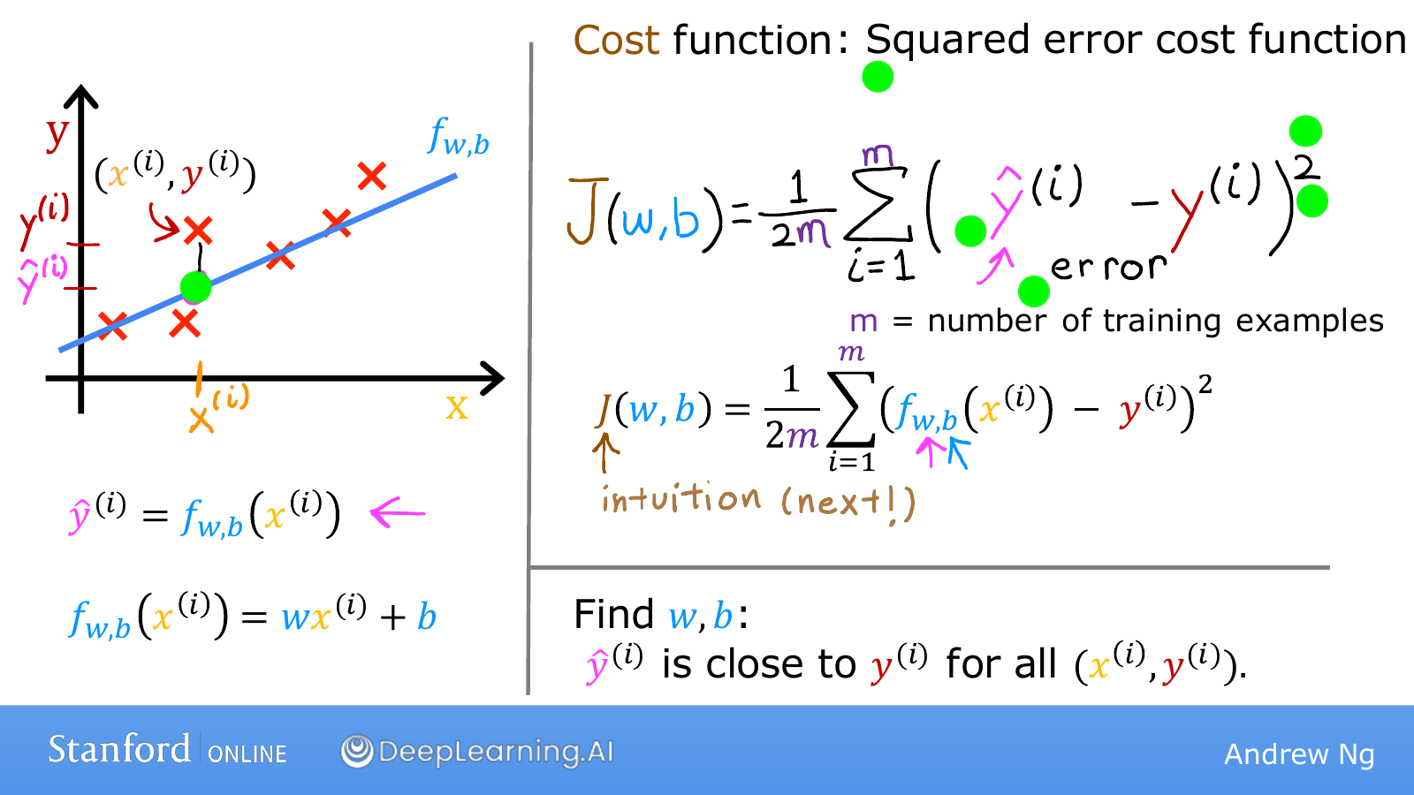
Notes:
그래프의 빨간 점은 실제 값 y이고, 같은 x에서 파란 선 위의 값이 예측 ŷ입니다
먼저 예측에서 실제 값을 빼서 Error인 ŷ−y를 계산합니다
선이 점보다 위에 있으면 양수, 아래에 있으면 음수가 됩니다
이 차이는 그림의 세로 간격에 해당하며, 점에서 선까지의 가장 짧은 대각선 거리를 뜻하지는 않습니다
그대로 더하면 2만큼 높게 예측한 Error와 2만큼 낮게 예측한 Error가 상쇄될 수 있습니다
그래서 각각을 제곱한 뒤 더합니다
제곱하면 부호가 사라지고, 크게 틀린 예시에 더 큰 벌점이 붙습니다
Σ의 i=1부터 m까지는 모든 예시에 같은 계산을 하고 결과를 모으라는 뜻입니다
m으로 나누면 각 Error를 제곱한 값의 평균인 MSE가 됩니다
이 강의의 Cost J(w,b)는 여기에 1/2를 곱하므로 정확히는 MSE의 절반입니다
예를 들어 Error가 1과 −1인 두 예시라면 MSE는 1이고 J는 0.5입니다
1/2는 나중에 미분식을 간단하게 하며, 가장 좋은 w와 b의 위치를 바꾸지는 않습니다
이제 직선 하나를 고를 때마다 전체 데이터에 대한 점수 하나를 계산할 수 있습니다

Slide 39
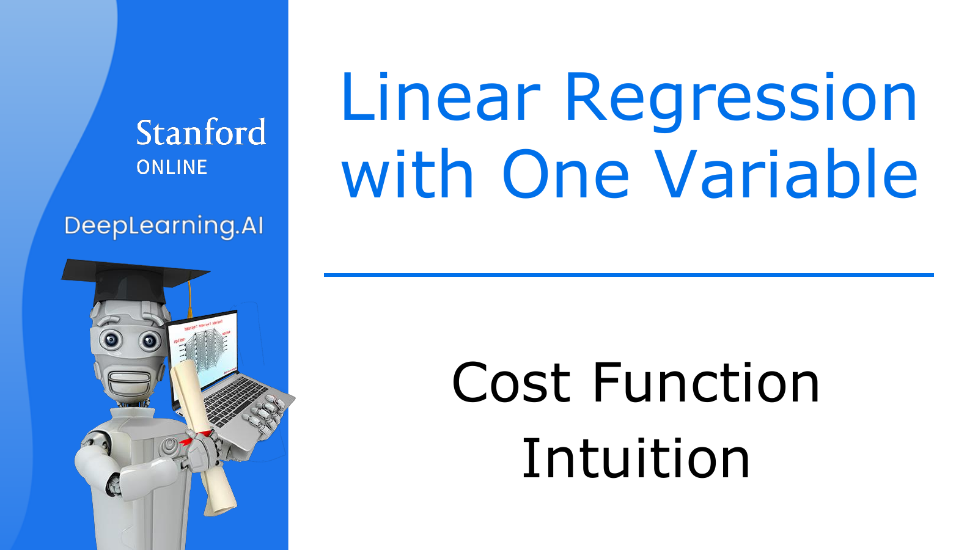
Notes:
지금은 Cost의 식을 읽었지만, 그 숫자가 모델의 모양과 어떻게 연결되는지 낯설 수 있습니다
작은 데이터에 직접 값을 대입하면서 연결해 보겠습니다
한쪽에서는 예측 직선을 보고, 다른 쪽에서는 그 직선의 평가 점수를 보겠습니다

Slide 40
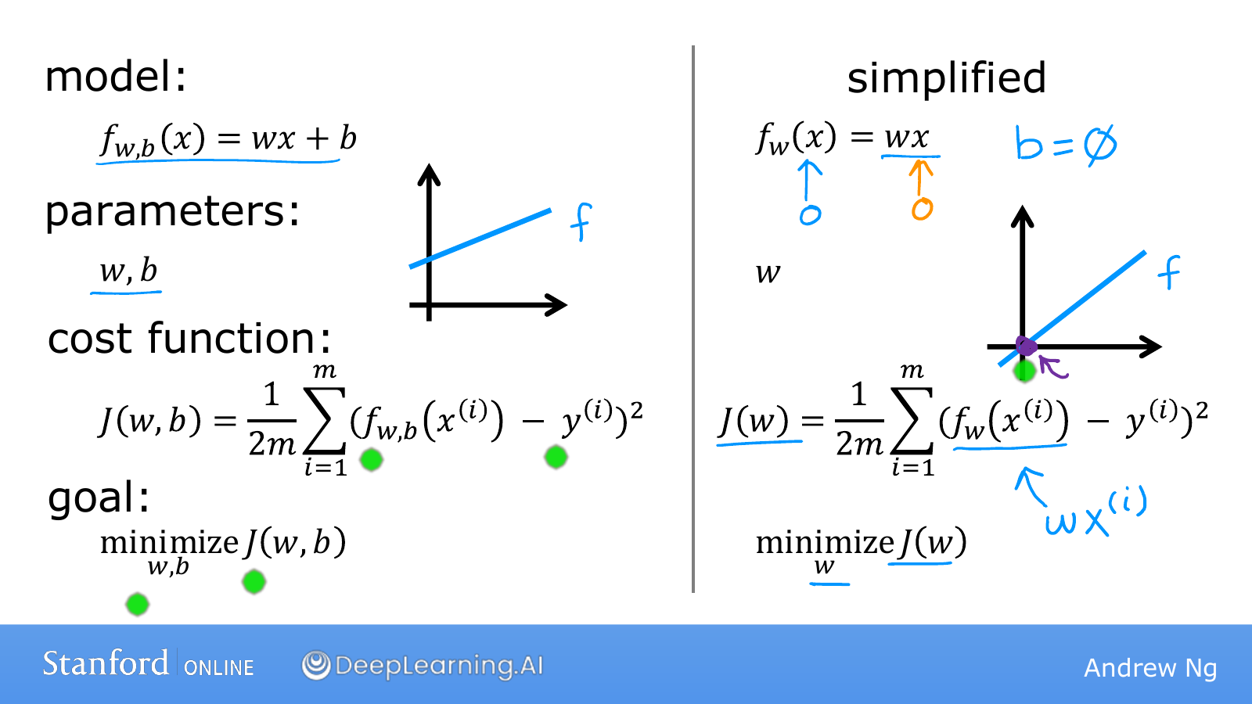
Notes:
왼쪽은 f(x)=wx+b로 w와 b를 모두 조절하는 원래 모델입니다
오른쪽에서는 그림을 단순하게 만들기 위해 b를 0으로 고정했습니다
그러면 f(x)=wx이고 바꿀 수 있는 값은 w 하나뿐입니다
x=0을 넣으면 항상 0이 나오므로 모든 직선이 원점을 지납니다
w를 바꾸면 직선의 기울기만 달라집니다
같은 데이터로 Error를 다시 계산하면 그 w에 해당하는 J(w)를 얻습니다
minimize 아래의 w는 Cost를 줄이기 위해 어떤 값을 바꿀 것인지 표시합니다
x와 y는 평가 기준으로 고정해 두고 w만 바꾸겠다는 뜻입니다
원래 문제로 돌아가면 두 값을 함께 조절하므로 minimize 아래에 w와 b가 모두 들어갑니다

Slide 41
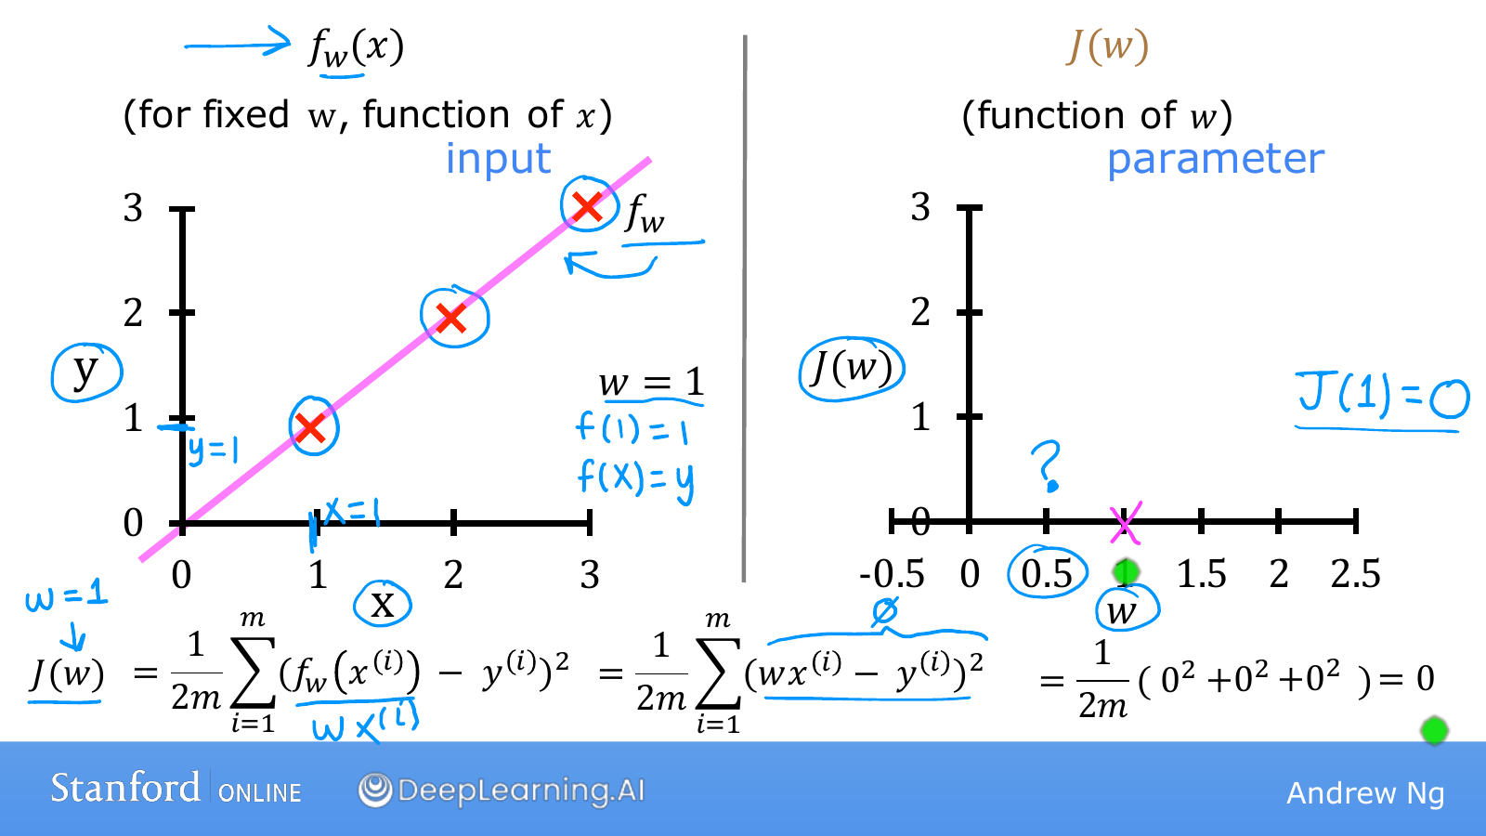
Notes:
계산을 쉽게 하려고 데이터 세 개를 (1,1), (2,2), (3,3)으로 정했습니다
먼저 w=1을 선택하면 모델은 f(x)=x가 됩니다
첫 예시 x=1에서 예측은 1이고 실제 값도 1이므로 Error는 0입니다
나머지 두 예시도 각각 2와 3을 정확히 예측합니다
따라서 J(1)=(0²+0²+0²)/(2×3)=0입니다
이제 오른쪽 그래프에 결과를 옮기겠습니다
오른쪽의 가로축은 x가 아니라 우리가 선택한 w이고, 세로축은 가격이 아니라 Cost입니다
그러므로 가로 1, 세로 0인 위치에 점 하나를 찍습니다
왼쪽 직선에는 여러 x에 대한 예측이 있지만, 그 직선 전체를 평가한 점수는 하나입니다
직선 하나가 Cost 그래프의 점 하나에 대응한다는 점이 이 장의 핵심입니다

Slide 42
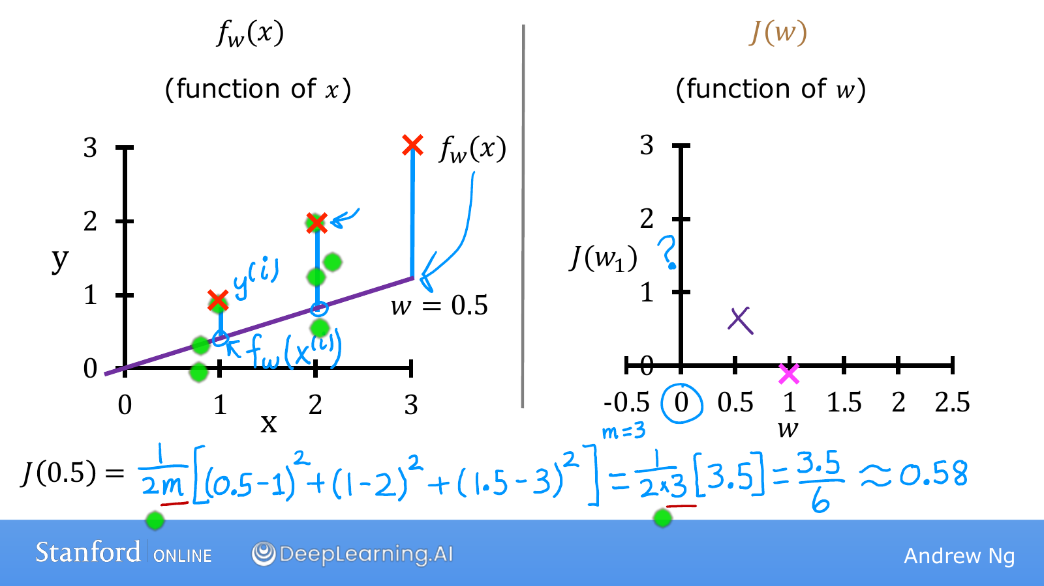
Notes:
이번에는 w를 0.5로 바꿨습니다
데이터는 그대로 두고 모델만 f(x)=0.5x로 바꾼 것입니다
x=1에서 예측은 0.5이므로 Error는 0.5−1=−0.5입니다
x=2에서는 1−2=−1이고, x=3에서는 1.5−3=−1.5입니다
그림의 세로선은 이 차이들의 크기를 보여 줍니다
각각 제곱하면 0.25, 1, 2.25이고 합은 3.5입니다
예시가 세 개이므로 2m=6으로 나누면 J(0.5)=3.5/6로 약 0.58입니다
오른쪽에는 (0.5,0.58)을 찍습니다
이 점의 가로 0.5는 집의 크기가 아니라 직선의 기울기를 나타냅니다
앞의 w=1보다 전체 예측이 나빠졌기 때문에 점도 더 높은 곳에 놓입니다

Slide 43
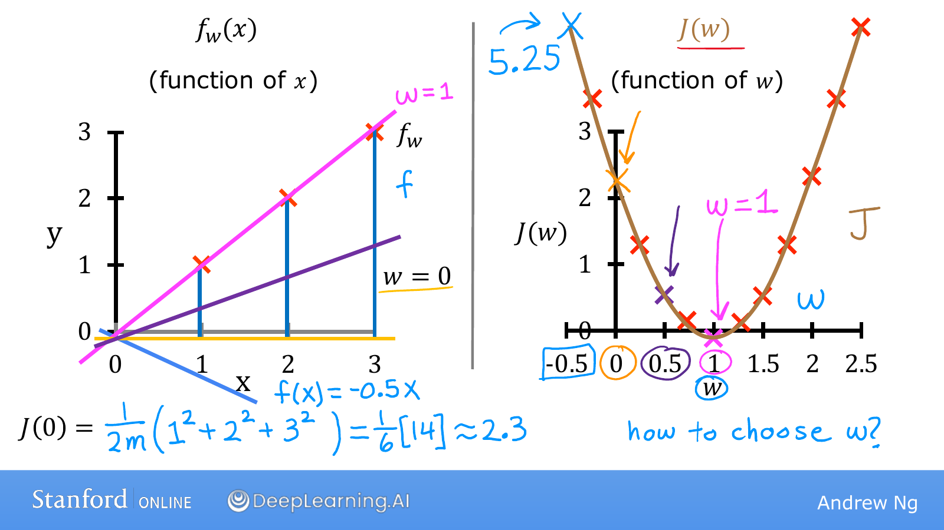
Notes:
w=0이면 모델은 입력에 관계없이 항상 0을 예측합니다
따라서 Error는 −1, −2, −3이고 제곱한 값은 1, 4, 9입니다
J(0)=14/6이므로 약 2.33입니다
오른쪽 그래프에서 가로 0, 세로 2.33인 점을 찾을 수 있습니다
w를 −0.5로 바꾸면 예측은 −0.5, −1, −1.5여서 실제 값과 더 멀어집니다
이 경우 J는 5.25로 커집니다
반대로 w를 1에 가깝게 선택하면 직선이 세 데이터에 가까워져 Cost가 작아집니다
각 w에서 같은 과정을 반복해 점을 모으면 오른쪽의 U자 곡선이 됩니다
원래 예측 모델은 직선이지만, 그 직선을 평가하는 함수는 곡선일 수 있습니다
두 그림이 서로 다른 질문에 답하고 있기 때문입니다

Slide 44
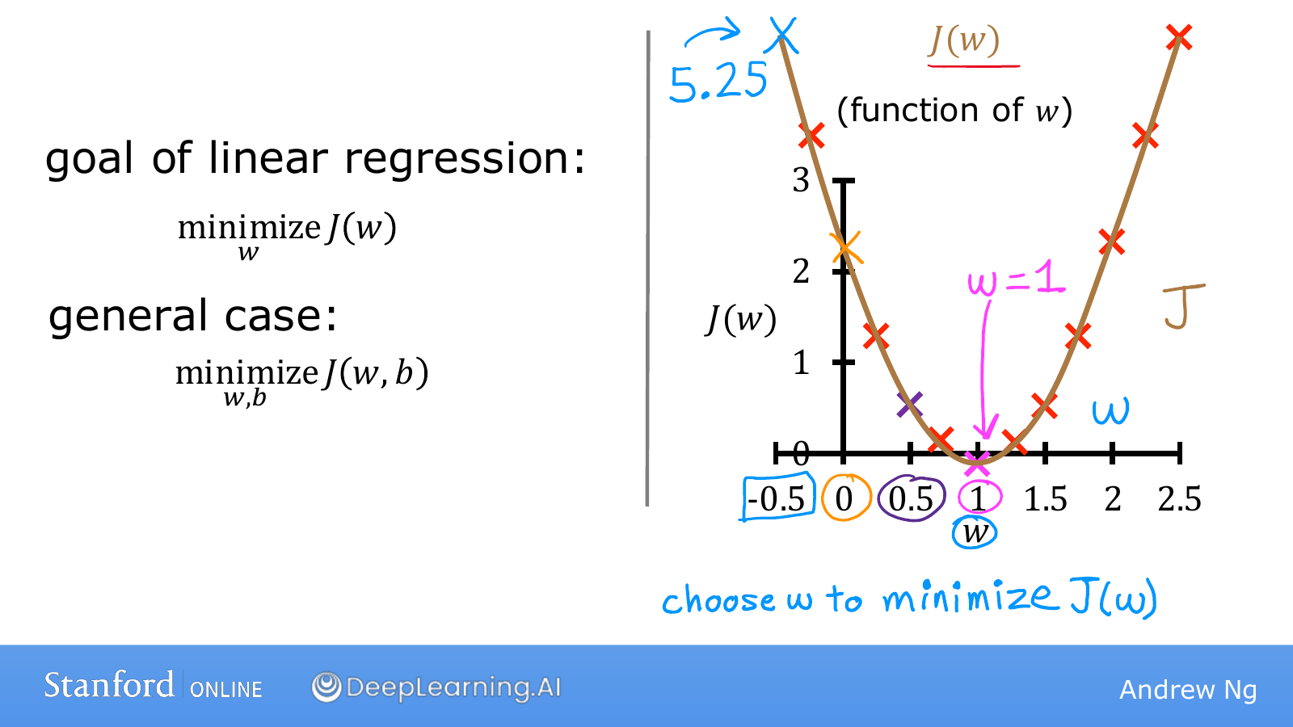
Notes:
이제 좋은 w를 고르는 문제를 오른쪽 그래프에서 읽을 수 있습니다
가장 낮은 점은 w=1이며 그때 Cost는 0입니다
이 데이터에서는 세 점을 정확히 지나는 직선이 있어서 0까지 내려갈 수 있습니다
실제 자료에서는 모든 점이 한 직선 위에 있지 않을 수 있으므로 최소 Cost가 0이 아닐 수도 있습니다
minimize_w J(w)는 무조건 0을 만들라는 뜻이 아니라, 가능한 값 중 가장 작은 Cost를 찾으라는 뜻입니다
b도 조절할 수 있다면 기울기와 높이의 여러 조합을 비교합니다
그 목표를 minimize_{w,b} J(w,b)라고 씁니다
좋은 Parameter를 찾는 문제가 이제 수치로 정의됐습니다

Slide 45
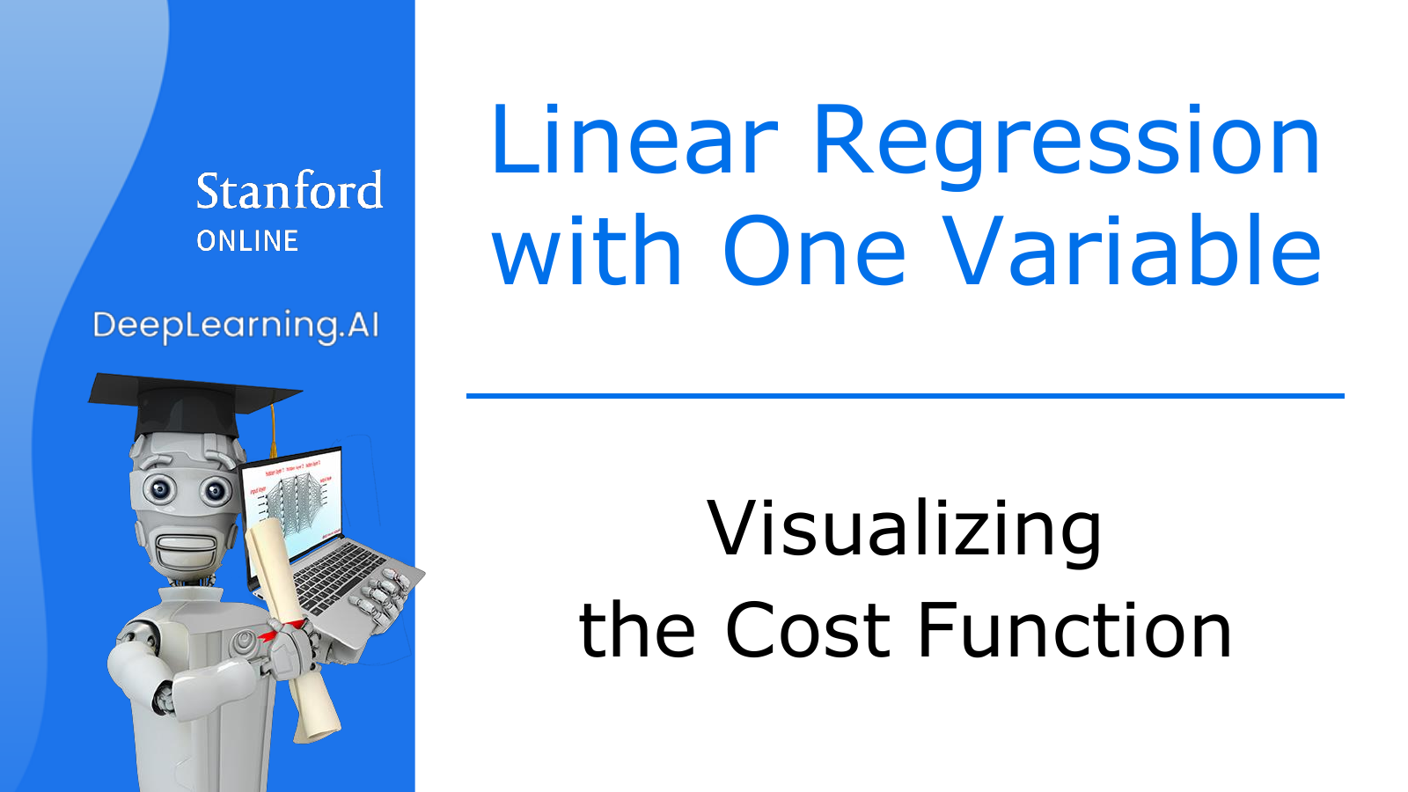
Notes:
w만 바꿀 때는 가로축 하나로 모든 후보를 나타낼 수 있었습니다
이제 b를 0으로 고정했던 제한을 풀고 원래 모델로 돌아가겠습니다
선의 기울기와 높이를 함께 바꾸면 Cost를 그리는 데도 축이 더 필요합니다

Slide 46
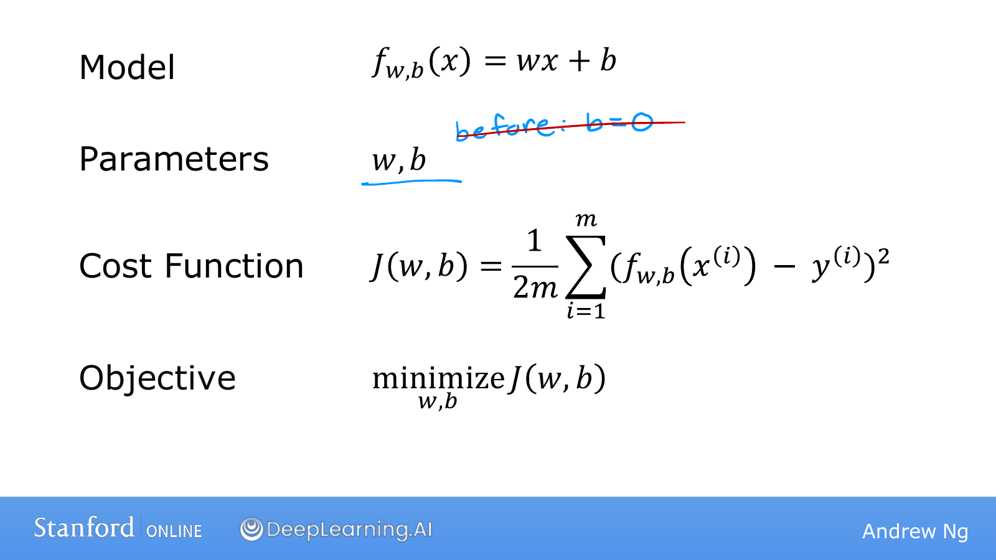
Notes:
모델, Parameter, Cost, 목표를 차례로 연결해 보겠습니다
모델 f(x)=wx+b는 입력에서 예측을 계산합니다
w와 b는 우리가 바꿀 수 있는 값입니다
Cost J(w,b)는 그 예측들이 실제 데이터에서 얼마나 벗어나는지 평가합니다
목표는 Cost를 가장 작게 만드는 w와 b의 조합을 찾는 것입니다
예를 들어 기울기를 그대로 두고 b를 올리면 모든 예측이 함께 올라갑니다
그 변화가 좋은지는 실제 값과의 간격이 전체적으로 줄었는지 보고 판단합니다
그래서 Parameter를 바꾸는 것과 Cost가 줄어드는 것은 같은 말이 아닙니다

Slide 47
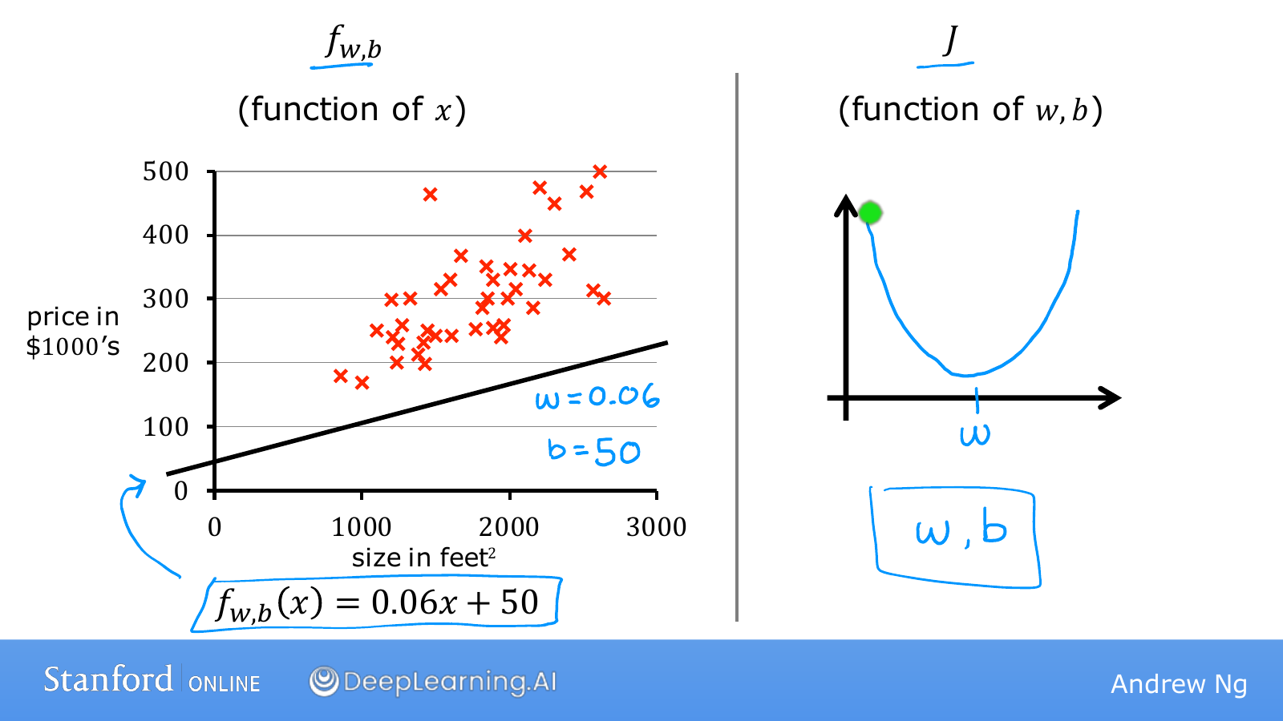
Notes:
왼쪽 모델은 w=0.06, b=50인 f(x)=0.06x+50입니다
집 크기 1000을 넣으면 예측은 110, 즉 11만 달러입니다
실제 점들과 비교하면 대부분의 가격을 너무 낮게 예측하고 있습니다
이 직선에 대한 모든 Error를 계산하면 J(0.06,50)이라는 점수 하나를 얻습니다
이전에는 w 하나만 정하면 됐지만, 이제는 w와 b를 모두 지정해야 점수가 정해집니다
왼쪽 f는 집 크기 x를 입력받는 함수이고, 오른쪽 J는 모델의 Parameter를 입력받는 함수입니다
같은 함수라는 기호를 쓰더라도 무엇을 넣고 무엇을 얻는지가 다릅니다
두 Parameter의 모든 조합을 표현하려면 평면의 위치가 필요하고, Cost는 그 위의 높이로 나타낼 수 있습니다

Slide 48
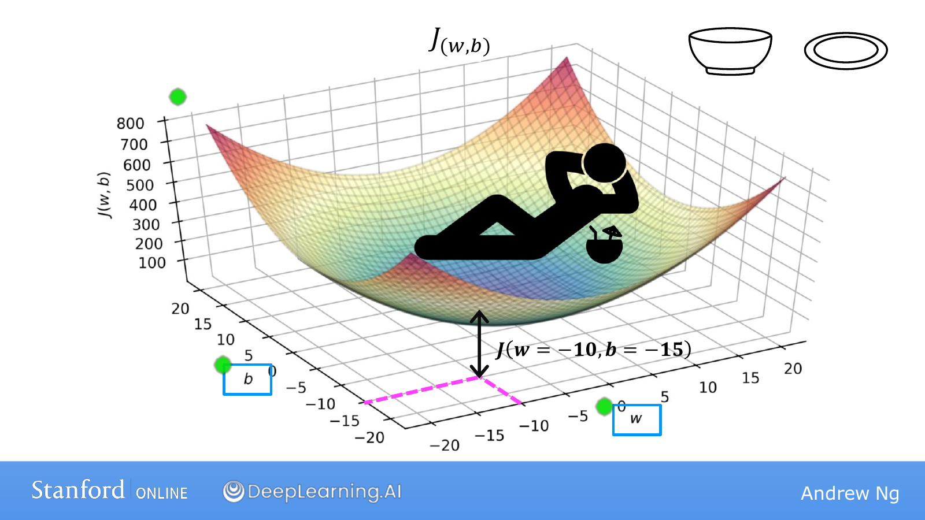
Notes:
바닥의 한 축은 w, 다른 축은 b입니다
바닥에서 위치 하나를 고르는 것이 Parameter 한 쌍을 고르는 것과 같습니다
그 위치에서 위로 올라가 표면을 만나는 높이가 J(w,b)입니다
화면에 표시한 w=−10, b=−15도 그런 조합 하나를 예로 든 것입니다
표면이 국그릇이나 해먹처럼 가운데로 들어가 있죠
높은 곳은 데이터에 잘 맞지 않는 모델이고, 낮은 곳은 더 잘 맞는 모델입니다
학습의 목표는 바닥의 좌표를 움직여 이 표면의 낮은 곳을 찾는 것입니다
여기서 아래로 내려간다는 것은 가격 예측을 무조건 낮춘다는 뜻이 아니라 Cost를 낮춘다는 뜻입니다
모델의 기울기와 Cost 표면의 기울기도 서로 구분해 주세요

Slide 49
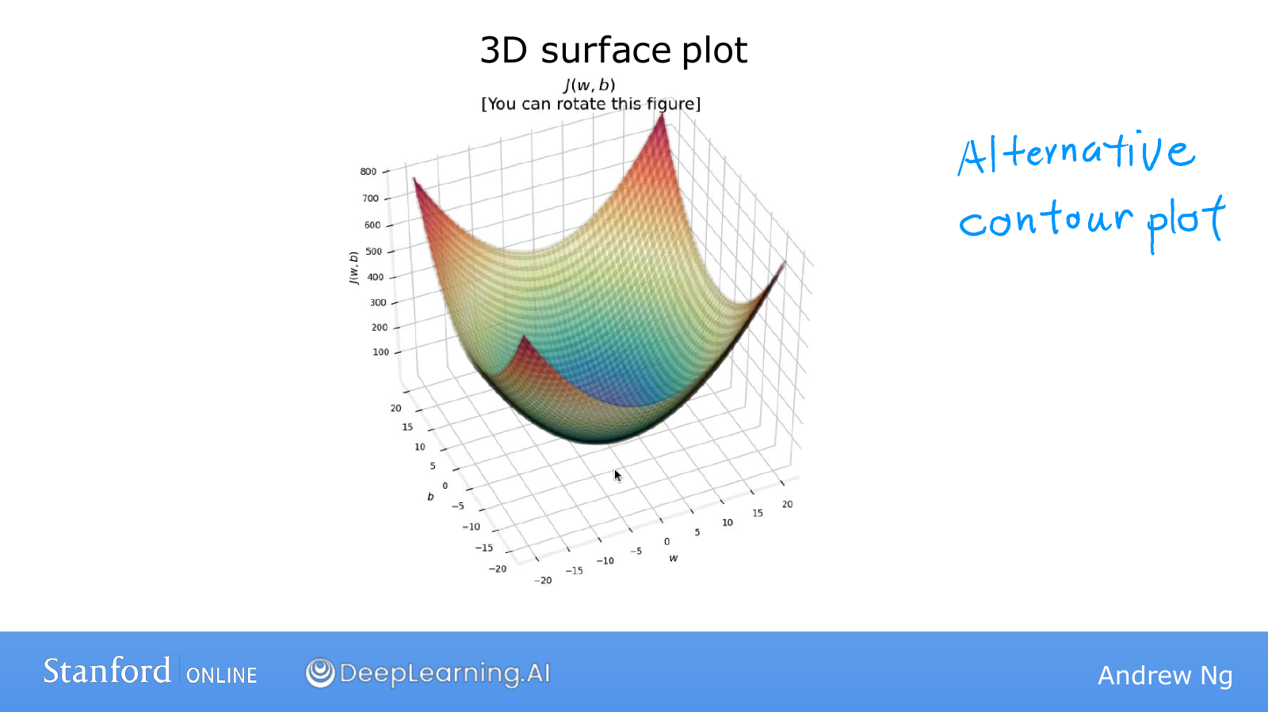
Notes:
3D 표면은 전체 지형을 이해하기 좋습니다
다만 앞뒤로 가려진 부분이 있고, 여러 위치를 정확하게 비교하기에는 불편할 수 있습니다
높이를 선으로 표시하면 같은 정보를 평면에서도 볼 수 있습니다
그 방법이 Contour Plot이며, 익숙한 지도의 등고선과 같은 원리입니다

Slide 50
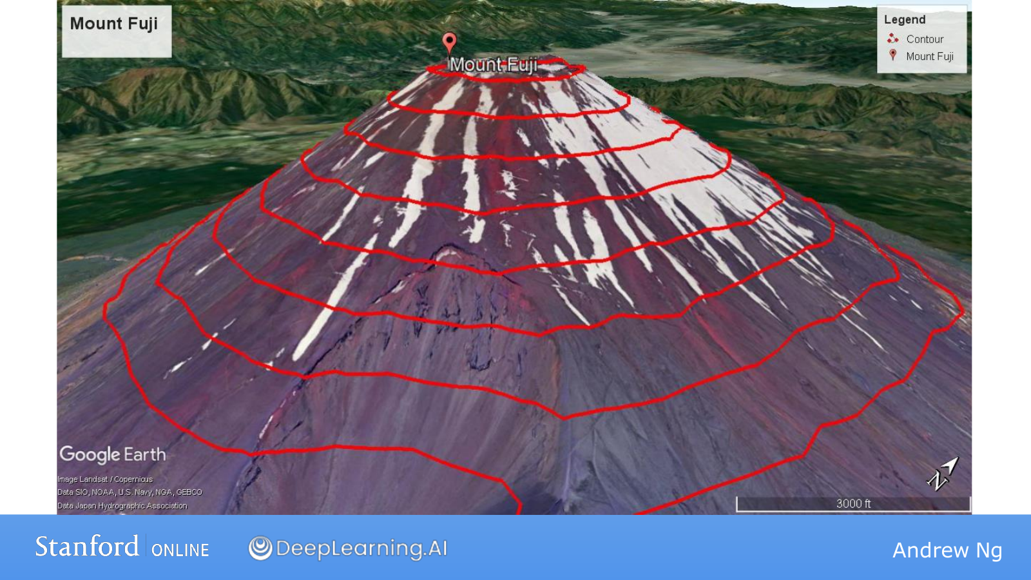
Notes:
산을 같은 높이에서 수평으로 잘랐다고 상상해 보겠습니다
각 단면이 산의 표면과 만나는 테두리를 연결하면 빨간 선이 됩니다
한 선 위에서는 동쪽에 있든 서쪽에 있든 높이가 같습니다
높이를 바꾸어 다시 자르면 또 다른 선이 생깁니다
이 선들을 함께 그리면 산의 높이 변화를 나타낼 수 있습니다
원 모양이 핵심은 아니며, 같은 높이인 점들을 연결했다는 정의가 중요합니다

Slide 51
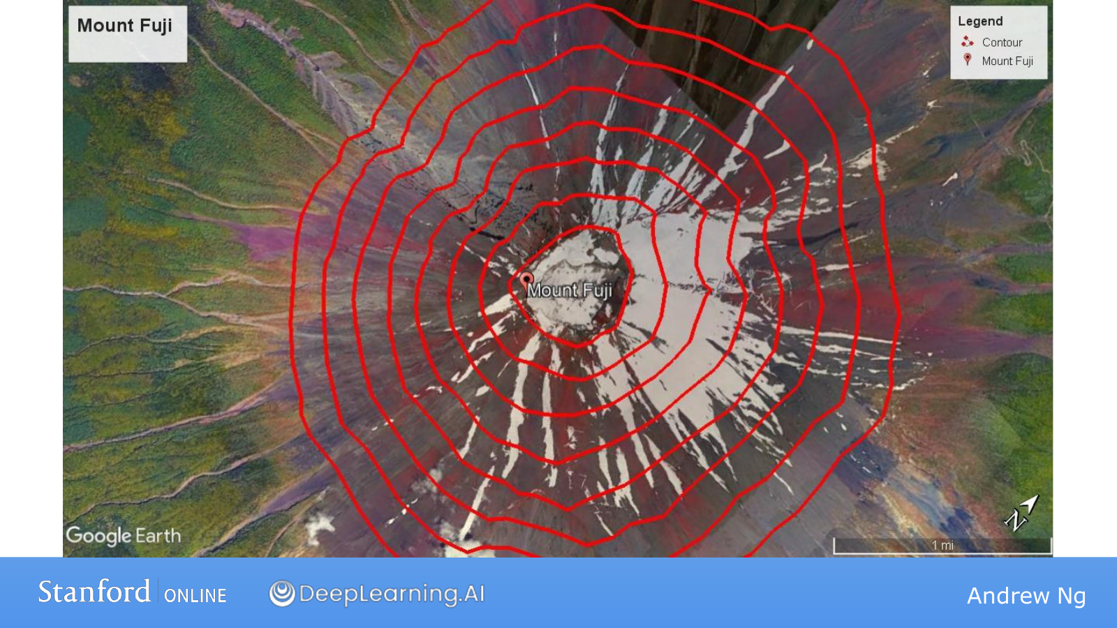
Notes:
이번에는 같은 산을 위에서 내려다보고 있습니다
높이를 직접 세로축으로 그리지 않아도 여러 등고선으로 지형을 읽을 수 있습니다
등고선 간의 높이 차이가 같다면, 선이 촘촘한 곳은 짧은 거리에서 높이가 빨리 바뀌는 곳입니다
넓게 떨어진 곳은 상대적으로 완만합니다
산에서는 가운데가 높을 수 있지만, 다음 Cost 그림에서는 가운데가 낮습니다
중심이라는 위치만으로 높고 낮음을 판단하지 말고 어떤 함수의 등고선인지 확인해야 합니다

Slide 52
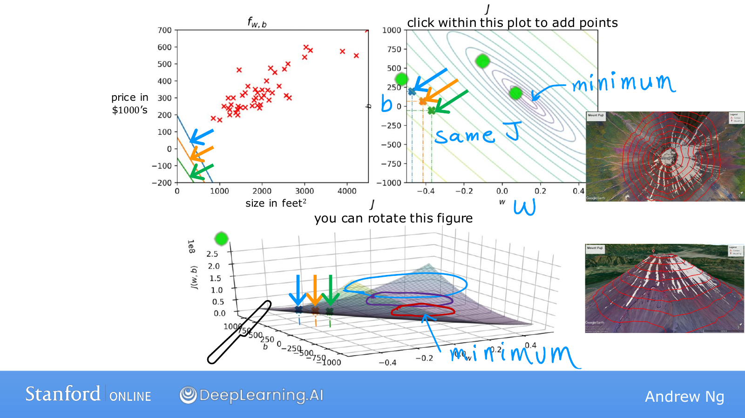
Notes:
왼쪽은 입력 x에 대한 예측 직선이고, 오른쪽 위는 w와 b에 대한 Cost의 Contour Plot입니다
아래의 3D 그림은 오른쪽 위와 같은 Cost를 다른 방향에서 보여 줍니다
같은 Contour 위의 점들은 w와 b가 달라도 J 값은 같습니다
따라서 왼쪽에 서로 다른 직선을 그려도 전체 평가 점수가 같을 수 있습니다
어떤 직선은 작은 집에서 더 틀리고, 다른 직선은 큰 집에서 더 틀리면서 평균 점수는 같을 수 있는 것입니다
같은 Cost라고 같은 예측을 한다는 뜻은 아닙니다
이 그림에서는 안쪽의 Contour로 갈수록 더 낮은 Cost를 나타냅니다
중심에 가까운 Parameter는 데이터에 더 잘 맞는 직선을 만듭니다
아래 그림이 옆으로 길어 보이는 것은 축의 범위와 보는 각도 때문이며, 같은 그릇 형태의 지형을 표현한 것입니다

Slide 53
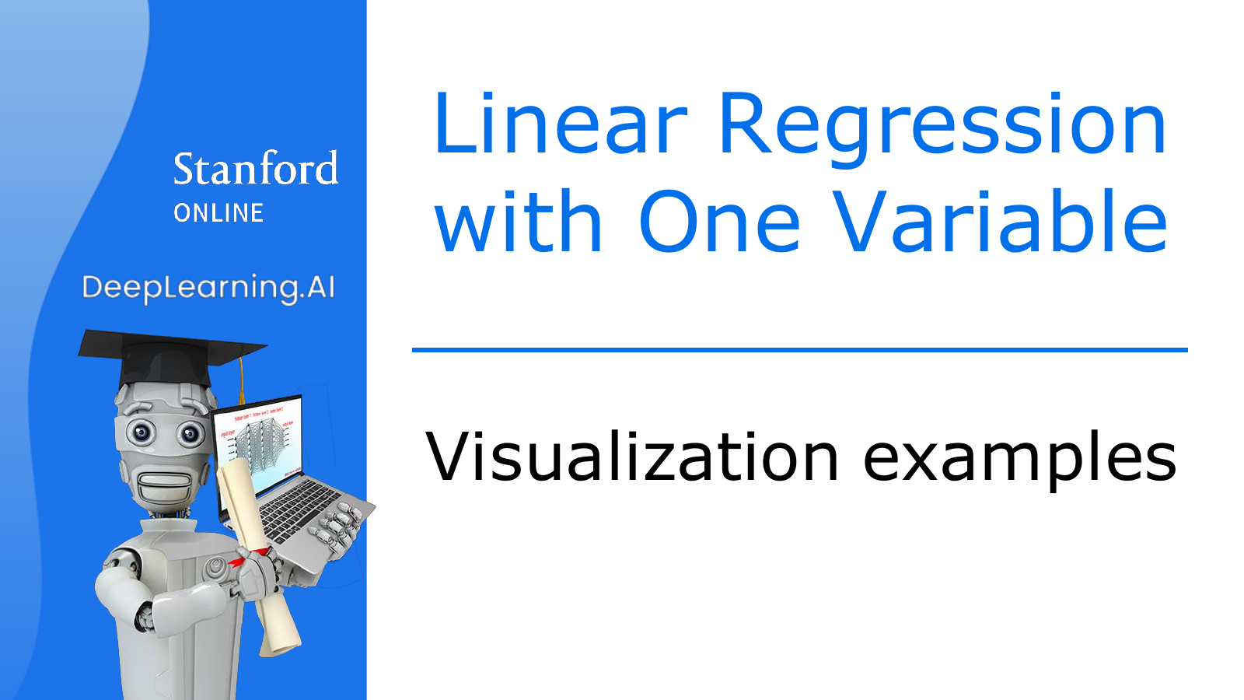
Notes:
이제 구체적인 Parameter를 골라 예측선과 Cost의 관계를 확인하겠습니다
먼저 왼쪽에서 직선과 점의 간격을 보고, 오른쪽에서 그 Parameter의 위치를 찾아보세요
세 그림이 각각 별도의 실험이 아니라 같은 모델을 서로 다르게 보여 준다는 점을 연결하겠습니다

Slide 54
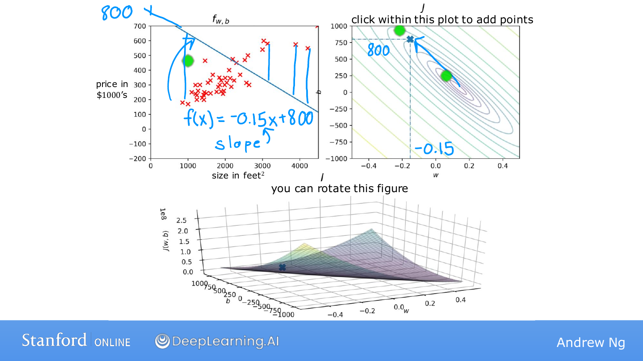
Notes:
w=−0.15, b=800이므로 x가 커질수록 예측 가격이 내려갑니다
하지만 실제 자료는 대체로 큰 집일수록 가격이 높은 방향입니다
작은 집에서는 지나치게 높게, 큰 집에서는 낮게 예측하는 문제가 생깁니다
예를 들어 x=1000이면 예측은 650이고, x=3000이면 350입니다
파란 세로선으로 표시한 간격이 여러 점에서 크게 나타납니다
이 Error들을 제곱해 평균낸 값의 절반이 Cost이며, 여기서는 큰 값이 나옵니다
오른쪽 위에서는 가로 −0.15, 세로 800인 위치가 이 모델을 가리킵니다
여기서 세로 800은 Cost가 아니라 b이며, Cost는 해당 Contour의 값으로 읽어야 합니다

Slide 55
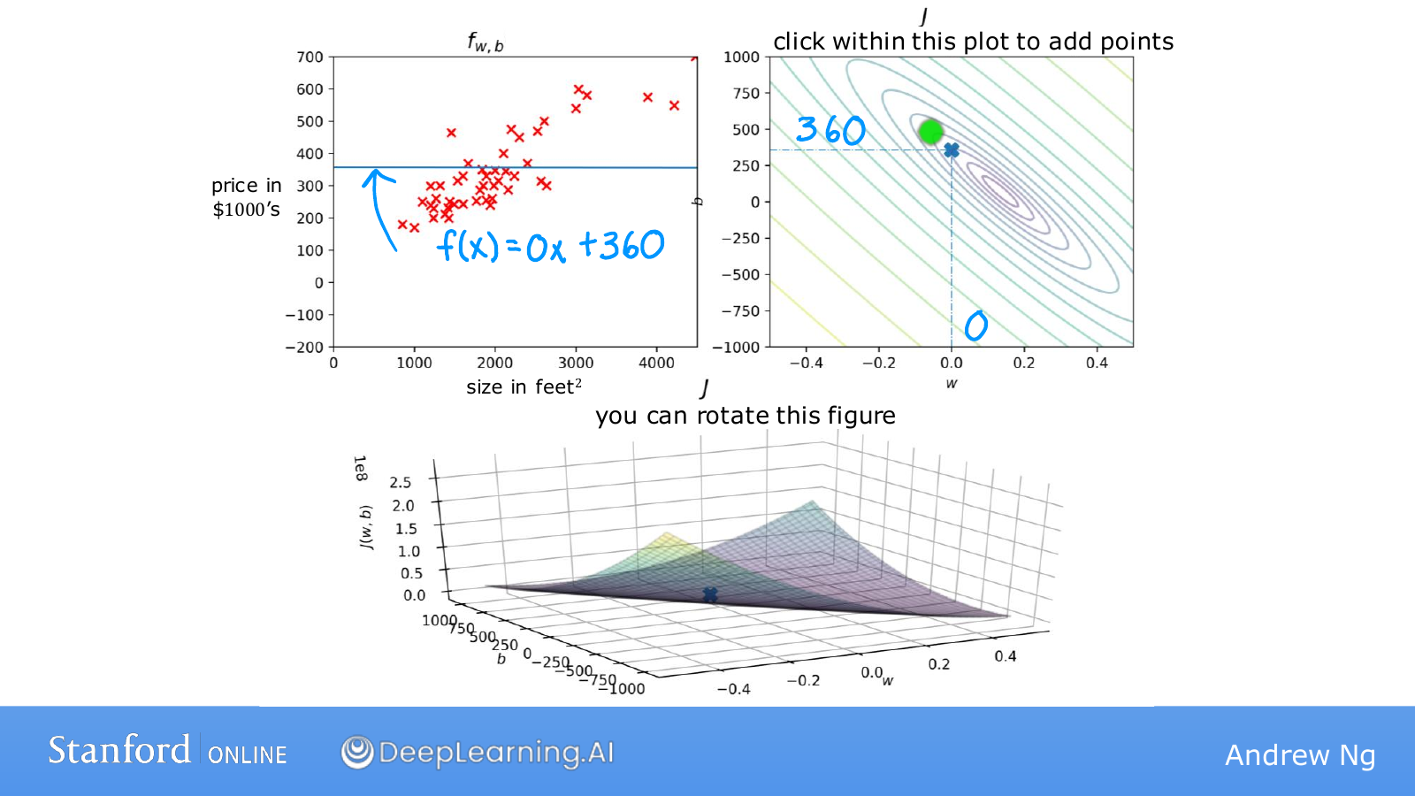
Notes:
이번에는 w=0, b=360으로 바꿨습니다
모델은 f(x)=360이므로 모든 집을 36만 달러로 예측합니다
작은 집과 큰 집의 차이를 전혀 반영하지 않지만, 앞의 잘못 기울어진 선보다는 전체 Cost가 낮습니다
이것은 모든 예시의 예측이 하나하나 좋아졌다는 뜻은 아닙니다
전체 Error를 모아 평가했을 때 더 나은 점수를 받았다는 뜻입니다
오른쪽에서 선택된 점은 (w,b)=(0,360)입니다
아직 Contour 중심에는 도달하지 않았으므로 더 좋은 조합이 남아 있습니다

Slide 56
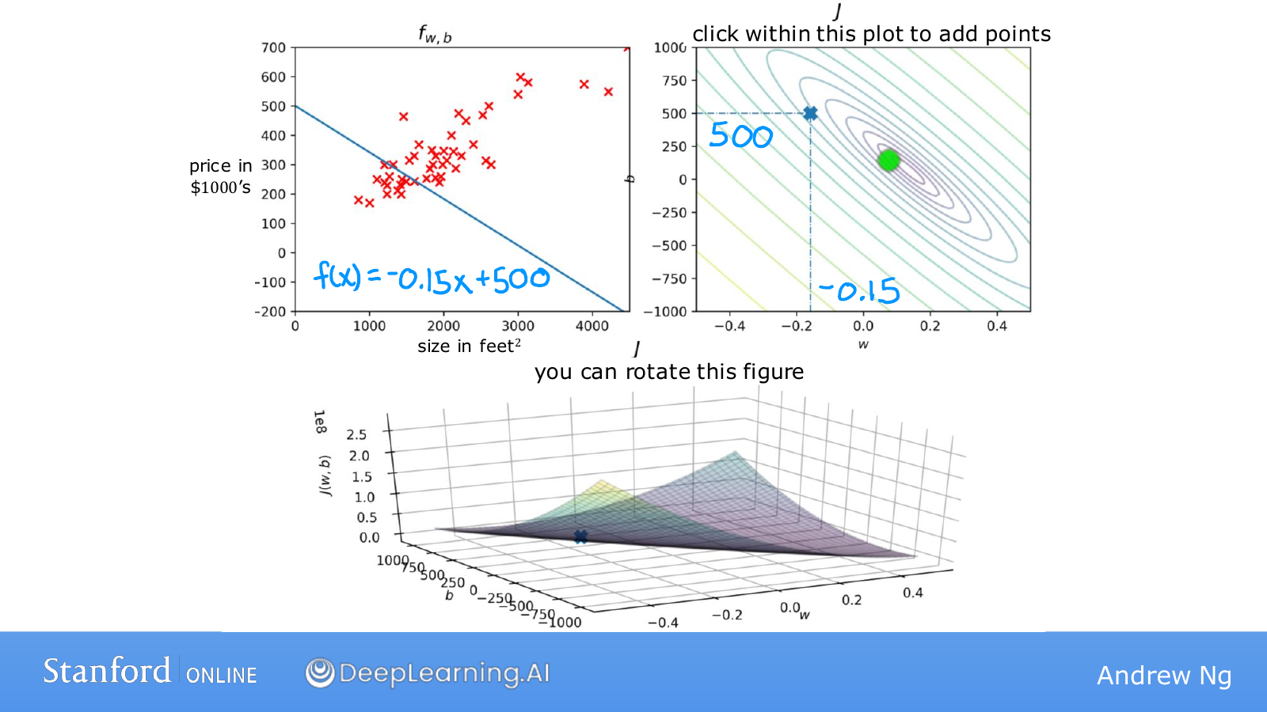
Notes:
이번 식은 f(x)=−0.15x+500입니다
앞서 w가 −0.15였던 예와 비교하면 기울기는 같고 선 전체가 아래로 내려갔습니다
그러나 데이터가 증가하는 방향이라는 문제는 해결하지 못했습니다
선의 높이를 낮추는 것과 Cost를 낮추는 것은 서로 다른 일입니다
정답보다 이미 낮은 예측을 더 낮추면 Error는 오히려 커집니다
어떤 값을 움직였다는 사실만 보지 말고, 실제 값과의 간격을 다시 계산해야 합니다
Cost 그래프는 그 전체 결과를 점수 하나로 보여 줍니다

Slide 57

Notes:
이번에는 w=0.13, b=71이어서 직선이 데이터의 증가 흐름을 따라갑니다
예를 들어 크기 1000에서는 201, 크기 2000에서는 331을 예측합니다
여러 데이터 점이 선의 위아래에 비교적 가깝게 놓여 있습니다
Error가 전부 0인 것은 아니지만, 앞의 후보들보다 전체 Cost가 작습니다
그래서 오른쪽의 점도 Contour 중심 근처에 놓입니다
실제 자료에 흩어짐이 있으면 모든 점을 지나는 직선을 찾을 수는 없습니다
우리가 고르는 것은 가능한 직선 중 주어진 평가 기준에 가장 잘 맞는 것입니다
지금까지는 사람이 w와 b를 골랐지만, 후보가 많아지면 이 방식은 비효율적입니다
다음에는 계산을 통해 더 좋은 방향으로 자동 이동하는 방법을 배우겠습니다

Slide 58

Notes:
지금까지는 여러 w와 b를 직접 골라 Cost를 비교했습니다
이제 현재 값에서 어느 방향으로 바꾸면 더 좋아지는지 계산하겠습니다
그 계산을 반복하는 방법이 Gradient Descent입니다
Linear Regression에서 배우지만, 뒤에서 Neural Network를 학습할 때도 같은 기본 원리를 사용합니다

Slide 59

Notes:
먼저 출발점이 될 w와 b를 정합니다
지금의 Linear Regression에서는 둘 다 0으로 시작할 수 있습니다
그러면 처음 모델은 모든 입력에서 0을 예측하는 수평선입니다
그 모델의 Cost가 어느 방향으로 줄어드는지 계산하고 Parameter를 조금 이동합니다
이동한 위치에서는 상황이 달라졌으므로 방향도 다시 계산합니다
이 과정을 반복해 더 움직여도 Cost가 거의 줄지 않는 곳에 접근합니다
여러 Feature를 쓰면 w₁, w₂처럼 조절할 값이 많아지지만 원리는 같습니다
목표는 Parameter 자체를 작게 만드는 것이 아니라 그 Parameter로 계산한 Cost를 작게 만드는 것입니다
Cost의 형태에 따라 도달할 수 있는 곳과 학습의 성질이 달라질 수 있습니다

Slide 60

Notes:
그림의 언덕 위에 여러분이 서 있다고 상상해 보세요
바닥의 위치는 w와 b이고, 서 있는 높이는 Cost입니다
현재 위치에서 조금 이동할 때 어느 방향이 가장 가파르게 내려가는지 살펴봅니다
그 방향으로 작은 걸음을 옮긴 뒤 새 위치에서 같은 질문을 다시 합니다
처음에 정한 방향으로 끝까지 직진하는 것이 아니라 매번 방향을 새로 정하는 것입니다
그림에는 골짜기가 여러 개 있어서 출발점이 조금만 달라도 다른 골짜기로 들어갈 수 있습니다
골짜기의 바닥은 주변보다 낮은 Local Minimum입니다
그중 전체에서 가장 낮은 값은 Global Minimum이라고 합니다
현재 위치 주변의 정보만으로 움직이면 다른 골짜기의 더 낮은 바닥까지 찾아간다는 보장은 없습니다
이 그림은 일반적인 Cost의 가능성을 설명하며, 지금의 Linear Regression의 Cost와는 모양이 다릅니다

Slide 61

Notes:
언덕을 내려가는 방향과 걸음의 크기를 수식으로 표현해 보겠습니다
처음 보는 미분 기호가 나오지만, 먼저 현재 값에서 수정량을 뺀다는 구조를 보세요
기호를 외우기 전에 각 부분이 어떤 역할을 하는지 나누어 읽겠습니다

Slide 62

Notes:
w←w−α·∂J/∂w는 이전 w에서 수정량을 빼서 새 w에 저장하라는 뜻입니다
화면의 등호는 코드의 대입으로 읽어야 하며, 이전 값과 새 값이 같다는 주장이 아닙니다
예를 들어 코드의 a=a+1은 a를 1 증가시키는 명령입니다
α는 양수인 Learning Rate로, 계산한 방향으로 얼마나 크게 움직일지 조절합니다
∂J/∂w는 b를 현재 값에 둔 채 w를 조금 바꾸면 Cost가 어떻게 변하는지 나타냅니다
b도 ∂J/∂b를 사용해 같은 방식으로 갱신합니다
두 수정량은 반드시 같은 출발점의 w와 b를 기준으로 계산해야 합니다
지도에서 현재 위치 하나를 기준으로 동쪽과 북쪽 이동량을 정하는 것과 비슷합니다
먼저 w를 바꾼 뒤 그 새 값으로 b의 수정량을 구하면 계산 기준점이 섞입니다
왼쪽처럼 tmp_w와 tmp_b에 결과를 구해 둔 다음 실제 값을 바꾸면 이를 피할 수 있습니다
동시 갱신은 컴퓨터가 문자 그대로 같은 순간에 두 줄을 실행해야 한다는 뜻이 아닙니다
모든 수정량이 갱신 전의 같은 Parameter에서 계산돼야 한다는 뜻입니다

Slide 63

Notes:
갱신식에 왜 빼기 부호가 들어가는지 확인하겠습니다
잠시 b를 고정하면 w와 J(w)를 평면에 그릴 수 있습니다
접선의 기울기를 보고 식이 실제로 어느 쪽으로 움직이는지 따라가 보겠습니다

Slide 64

Notes:
현재 위치에서 Cost 곡선에 접하는 직선을 생각해 보세요
그 접선의 기울기가 미분값입니다
기울기의 부호는 w를 조금 증가시킬 때 Cost가 증가하는지 감소하는지 알려 줍니다
기울기의 크기는 같은 작은 변화에 Cost가 얼마나 민감하게 반응하는지 보여 줍니다
α는 이 정보에 곱해지는 이동 크기의 조절값입니다
실제 이동량은 α 하나가 아니라 α와 미분값의 곱으로 정해집니다
여기서 보는 것은 Cost 곡선의 기울기이며, 앞에서 예측 직선의 기울기라고 부른 w와는 역할이 다릅니다
모델의 기울기 w를 고치기 위해 Cost의 기울기를 계산하는 것입니다

Slide 65

Notes:
위 그림에서는 접선이 오른쪽 위로 올라가므로 미분값이 양수입니다
오른쪽으로 움직이면 Cost가 커지니 반대인 왼쪽으로 가는 것이 좋습니다
현재 w에서 양수인 α×미분값을 빼면 실제로 w가 작아집니다
예를 들어 w=2, α=0.1, 미분값이 3이면 새 w는 1.7입니다
아래 그림에서는 접선이 오른쪽으로 갈수록 내려가므로 미분값이 음수입니다
이 경우 Cost를 줄이려면 w를 키워 오른쪽으로 가야 합니다
음수를 빼면 양수를 더하는 것과 같아 갱신식이 그 방향으로 움직입니다
예를 들어 w=−1에서 미분값이 −2이고 α=0.1이면 새 값은 −0.8입니다
따라서 무조건 w를 줄이는 알고리즘이 아니라, Cost가 줄어드는 쪽으로 w를 조절하는 알고리즘입니다
이 설명은 현재 위치에서 작은 걸음을 옮길 때의 방향에 관한 것이므로 걸음을 너무 크게 잡으면 문제가 생길 수 있습니다

Slide 66

Notes:
방향이 맞아도 한 번에 너무 멀리 움직이면 목적지를 지나칠 수 있습니다
Learning Rate가 학습에 어떤 영향을 주는지 살펴보겠습니다
작은 값이 항상 좋거나 큰 값이 항상 빠른 것은 아닙니다

Slide 67

Notes:
위 그림처럼 α가 너무 작으면 미분값에 곱해지는 수정량도 아주 작습니다
Cost는 줄어들지만 최소점까지 가는 데 많은 반복이 필요합니다
반대로 α가 너무 크면 한 번의 갱신으로 골짜기를 건너뛸 수 있습니다
새 위치에서 방향을 바꾸더라도 다시 크게 뛰면 반대편 더 높은 곳으로 갈 수 있습니다
그러면 Cost가 줄기는커녕 커지거나 계속 흔들립니다
최소점 부근으로 안정적으로 접근하는 것을 수렴한다고 합니다
멀어지는 현상은 발산이라고 부릅니다
한 번 최소점을 넘어갔다는 이유만으로 반드시 실패는 아니지만, Cost가 계속 커진다면 α를 확인해야 합니다
중요한 것은 큰 보폭 자체가 아니라 실제 Cost의 변화입니다

Slide 68

Notes:
이미 그림의 Local Minimum에 도착했다면 다음 갱신은 어떻게 될까요?
이처럼 매끄러운 바닥에서는 접선이 수평이므로 미분값이 0입니다
갱신식에서 α에 무엇을 곱하든 0이므로 수정량도 0이 됩니다
화면의 예처럼 w=5, α=0.1이면 5−0.1×0=5입니다
같은 위치에 남는 것이 이 상황에서는 원하는 동작입니다
다만 미분값이 0이라는 사실 하나만으로 모든 함수에서 최소점이라고 결론 내릴 수는 없습니다
이 장에서는 골짜기 바닥에 있을 때 왜 멈추는지를 설명하고 있습니다

Slide 69

Notes:
최소점에 가까워지면 α도 매번 줄여야 한다고 생각할 수 있습니다
하지만 이 그림에서는 α를 고정해도 이동이 자연스럽게 작아집니다
처음의 가파른 곳에서는 미분값이 커서 큰 수정량이 나옵니다
바닥 쪽으로 내려오면 접선이 완만해져 미분값의 크기가 줄어듭니다
같은 α를 곱해도 결과가 작아지는 것입니다
따라서 Learning Rate와 실제 걸음의 크기는 같은 것이 아닙니다
적절한 고정 α를 사용하면 점점 작은 이동으로 최소점에 접근할 수 있습니다
너무 큰 α를 골라도 저절로 괜찮아진다는 뜻은 아니므로 앞의 조건을 함께 기억해 주세요

Slide 70

Notes:
지금까지 모델, Cost, Gradient Descent를 따로 살펴봤습니다
이제 Linear Regression의 Cost를 실제로 미분해 갱신식에 넣겠습니다
이 세 가지가 연결되면 데이터를 주고 모델을 학습시킬 수 있습니다

Slide 71

Notes:
먼저 f(x)=wx+b로 각 예시의 예측을 계산합니다
예측에서 실제 y를 빼면 각 예시의 Error가 나옵니다
w에 대한 미분값은 Error에 해당 예시의 x를 곱한 뒤 모두 평균 낸 것입니다
b에 대한 미분값은 Error 자체를 평균 낸 것입니다
왜 w 쪽에만 x가 붙는지 예측식에서 생각해 보겠습니다
w를 0.1만큼 바꾸면 x=1인 예측은 0.1, x=10인 예측은 1만큼 바뀝니다
즉 w의 영향은 입력 x에 따라 달라집니다
반면 b를 0.1 바꾸면 모든 예측이 똑같이 0.1 변합니다
그래서 각 Parameter에 대한 민감도를 계산할 때 w에는 x가, b에는 1이 곱해집니다
이 미분값에 Learning Rate를 곱해 기존 값에서 빼는 것이 한 번의 학습 단계입니다

Slide 72

Notes:
이 장은 미분식이 나오는 과정을 확인하는 선택 설명입니다
한 예시의 Error를 e=wx+b−y라고 잠시 짧게 쓰겠습니다
e²를 미분하면 2e에 e 안쪽의 미분값을 곱합니다
w로 미분할 때 wx+b−y의 미분값은 x입니다
따라서 각 예시에서 2(wx+b−y)x가 나옵니다
앞에 있던 1/(2m)과 2가 약분되어 (1/m)Σ(wx+b−y)x가 됩니다
b로 미분할 때는 안쪽의 미분값이 1이라 마지막 x가 없습니다
그 결과 (1/m)Σ(wx+b−y)가 됩니다
Cost에 처음부터 1/2를 넣었던 이유가 여기서 식을 간단하게 해 줍니다
미분이 익숙하지 않다면 w에는 Error×x의 평균, b에는 Error의 평균이 들어간다는 계산 절차부터 이해해도 됩니다

Slide 73

Notes:
앞에서 사용한 데이터 (1,1), (2,2), (3,3)으로 갱신을 한 번 해 보겠습니다
시작값을 w=0, b=0으로 두면 예측이 모두 0이므로 Error는 −1, −2, −3입니다
w의 미분값은 (−1×1−2×2−3×3)/3=−14/3입니다
b의 미분값은 (−1−2−3)/3=−2입니다
α=0.1이면 새 w는 0−0.1×(−14/3)로 약 0.467입니다
새 b는 0−0.1×(−2)=0.2입니다
두 값 모두 갱신 전의 Error로 계산했다는 점을 확인해 주세요
이제 새 모델 f(x)≈0.467x+0.2로 예측을 다시 구합니다
새 Error로 미분값을 다시 계산하고 같은 절차를 반복합니다
처음 계산한 미분값을 계속 재사용하면 현재 위치에 맞는 방향으로 움직이는 것이 아닙니다

Slide 74

Notes:
일반적인 Cost에서는 그림처럼 골짜기가 여러 개일 수 있습니다
Gradient Descent는 현재 위치 주변의 기울기를 사용하므로 출발점에 따라 다른 곳으로 갈 수 있습니다
어느 골짜기에 들어갔다고 해서 다른 모든 후보보다 좋다는 보장은 없습니다
이것이 Local Minimum과 Global Minimum을 구분한 이유입니다
그렇다면 방금 만든 Linear Regression에서도 이런 문제를 걱정해야 할까요?
답은 모델 이름만이 아니라 어떤 Cost를 함께 사용했는지에 달려 있습니다

Slide 75

Notes:
Linear Regression에 지금의 MSE 기반 Cost를 쓰면 Parameter에 대해 Convex인 함수가 됩니다
그림처럼 아래로 들어간 그릇을 생각하면 됩니다
더 나쁜 별도의 Local Minimum에 갇히는 구조가 아니라는 점이 중요합니다
적절한 Learning Rate를 사용하면 Global Minimum에 접근할 수 있습니다
그때의 최소 Cost는 데이터에 따라 0일 수도 있고 양수일 수도 있습니다
학습이 성공했다는 것은 주어진 모델과 Cost 안에서 좋은 값을 찾았다는 뜻입니다
모든 현실의 관계가 직선이라는 뜻이나, 새 데이터에서도 완벽히 예측한다는 뜻은 아닙니다
그 점은 뒤에서 모델의 성능을 확인할 때 다시 다루겠습니다

Slide 76

Notes:
이제 집값 데이터에서 학습이 진행되는 모습을 따라가겠습니다
왼쪽은 예측 직선이고 오른쪽 위와 아래는 같은 Cost의 두 표현입니다
장마다 새로 추가되는 선과 점을 보면 한 번의 갱신이 무엇을 바꾸는지 알 수 있습니다
앞의 선들은 이전 상태를 비교하도록 남겨 둔 흔적입니다

Slide 77

Notes:
여기서는 변화를 보기 위해 w=−0.1, b=900에서 출발했습니다
보통 0으로 시작할 수도 있지만, 일부러 잘 맞지 않는 위치를 고른 것입니다
처음 직선은 대부분의 집값보다 높고 크기가 커질수록 내려갑니다
오른쪽의 점은 이 직선에 해당하는 (w,b)의 위치입니다
아래 표면의 높이는 같은 Parameter로 계산한 Cost입니다
이제 데이터 자체는 고정하고 Parameter만 바꾸겠습니다

Slide 78

Notes:
한 번 갱신하자 주황색 직선이 추가됐습니다
기존 선보다 전체 데이터에 가까워지면서 Cost가 줄었습니다
오른쪽의 새 점은 새 직선을 결정하는 w와 b를 나타냅니다
화면에는 첫 Cost 약 77,237에서 약 45,401로 줄어든 결과가 표시돼 있습니다
한쪽에서 선이 바뀌고 다른 쪽에서 점이 이동했지만, 둘은 같은 갱신의 결과입니다

Slide 79

Notes:
새 Parameter에서 미분값을 다시 계산해 다음 단계로 이동했습니다
초록색 직선이 추가되고 Cost도 약 29,109로 내려갑니다
개별 집의 예측이 모두 같은 비율로 개선되는 것은 아닙니다
우리가 확인하는 것은 전체 예시로 계산한 Cost가 줄었는지입니다
아직 직선의 방향이 실제 자료의 흐름과 다르므로 더 학습할 여지가 있습니다

Slide 80

Notes:
빨간 직선이 추가되면서 큰 집과 작은 집에 대한 예측의 차이도 달라지고 있습니다
b만 바꾸면 모든 위치에서 같은 양만큼 위아래로 이동합니다
w도 함께 바뀌면 x에 따라 예측의 변화량이 달라집니다
이 장에서는 두 Parameter를 함께 조정해 더 낮은 Cost로 이동하고 있습니다
오른쪽 점들의 연결은 그동안 선택한 Parameter의 경로입니다

Slide 81

Notes:
새 선은 이전보다 완만해졌습니다
처음의 잘못된 음의 기울기를 조금씩 수정하고 있는 것입니다
아래 Cost 표면에서도 새 점이 더 낮은 쪽으로 움직입니다
선이 보기에 완만해졌다는 것만으로 좋다고 판단하지는 않습니다
실제 값과 비교한 전체 Cost가 함께 줄어드는지를 확인합니다

Slide 82

Notes:
직선이 수평에 가까워지는 단계까지 왔습니다
수평선이 목표인 것은 아니며, 더 좋은 직선으로 가는 중간 상태입니다
수평에 가까우면 집 크기가 달라도 비슷한 가격을 예측합니다
하지만 이 데이터는 크기에 따른 증가 흐름이 있으므로 아직 개선할 수 있습니다
오른쪽에서 Cost가 계속 줄고 있는지 보며 다음 갱신을 이어갑니다

Slide 83

Notes:
계속 갱신하자 위로 기울어진 선이 나타났습니다
이제 큰 집에 더 높은 가격을 예측하는 방향으로 바뀌었습니다
사람이 w를 양수로 바꾸라고 따로 지시한 것은 아닙니다
데이터에서 계산한 Error와 미분값을 따라 움직인 결과입니다
학습이 데이터의 관계를 반영한다는 말이 여기서는 이 Parameter의 변화로 나타납니다

Slide 84

Notes:
새로운 선들이 데이터의 중심 흐름 쪽으로 모이고 있습니다
오른쪽 점도 Contour 중심에 점점 가까워집니다
중심 부근에서는 Cost를 크게 줄일 수 있는 여지가 이전보다 작습니다
그래서 추가 갱신에 따른 변화도 작아질 수 있습니다
이런 진행을 확인하면 지금 멈춰도 되는지, 더 학습할 필요가 있는지 판단하는 데 도움이 됩니다

Slide 85

Notes:
마지막에 얻은 선을 새로운 집의 가격을 예측하는 데 사용하겠습니다
가로축에서 크기 1,250을 찾고 현재 예측선과 만나는 높이를 읽습니다
그림에서는 약 25만 달러입니다
이전에 봤던 다른 직선의 예측과 다른 것은 사용하는 Parameter가 달라졌기 때문입니다
실제 거래 가격은 아직 모르지만, 학습한 관계를 새 입력에 적용해 답을 낸 것입니다
이처럼 Parameter를 찾는 과정이 학습이고, 찾은 Parameter로 f(x)를 계산하는 과정이 예측입니다

Slide 86

Notes:
지금까지의 미분식은 매번 i=1부터 m까지 모든 예시를 사용했습니다
한 번 갱신할 때 전체 Training Set을 보는 방식을 Batch Gradient Descent라고 합니다
예시 47개라면 47개에서 나온 정보를 모아 한 번의 수정량을 구합니다
예시 하나를 보고 갱신하는 것과는 구분해야 합니다
일부 예시만 사용하는 다른 방식도 있지만, 지금은 전체를 사용하는 방법으로 원리를 익히겠습니다
여기까지 직선으로 예측하고, Cost로 평가하고, Gradient Descent로 고치는 흐름을 완성했습니다
다음에는 입력을 여러 개로 늘리고 같은 계산을 더 효율적으로 수행하겠습니다

Slide 87
Notes:
W2 · 원본 1쪽 · W2 자료 안내
이어서 W2를 시작하겠습니다. 이 부분도 DeepLearning.AI와 Stanford Online의 원본 슬라이드를 사용합니다. W1에서 배운 예측, 비용 계산, 매개변수 수정이라는 흐름을 그대로 이어 갑니다.
이번에는 집의 크기 외에 방의 수나 집의 나이처럼 여러 정보를 함께 사용합니다. 새로운 용어가 나오더라도, 기존 모델에 입력 항목이 늘어난 것이라고 먼저 생각해 주세요.

Slide 88

Notes:
지난주에는 집의 크기 하나로 가격을 예측했습니다
그런데 같은 크기의 집도 방 개수나 건축 연도에 따라 가격이 달라질 수 있겠죠
이번에는 여러 정보를 함께 사용하는 Linear Regression으로 확장하겠습니다
새 모델을 처음부터 만드는 것이 아니라, 지금까지 사용한 식에 입력을 몇 개 더 붙인다고 생각하시면 됩니다

Slide 89

Notes:
먼저 우리가 이미 알고 있는 모델을 확인하겠습니다
표에서 집의 크기가 입력 x이고, 실제로 거래된 가격이 정답 y입니다
집 한 채의 크기를 넣으면 f(x) = wx + b가 예상 가격 하나를 내놓습니다
여기서 w는 크기가 한 단위 커질 때 예측 가격이 얼마나 변하는지를 정하고, b는 직선 전체의 높이를 정합니다
지금 모델은 크기가 같은 두 집에 항상 같은 가격을 예측합니다
하지만 실제로는 방이 더 많거나 더 최근에 지은 집의 가격이 다를 수 있습니다
크기만 입력하면 모델은 그런 차이를 구별할 정보가 없습니다
그래서 방 개수, 층수, 집의 나이처럼 예측에 도움이 될 만한 정보를 추가하려는 겁니다

Slide 90

Notes:
표의 입력 부분을 보면 이제 집 한 채를 숫자 네 개로 나타냅니다
x₁은 크기, x₂는 방 개수, x₃은 층수, x₄는 집의 나이입니다
이런 입력 항목 하나하나를 feature라고 하고, feature의 개수를 n으로 표시합니다
여기서는 feature가 네 개이므로 n = 4입니다
두 번째 집의 입력 전체인 x⁽²⁾는 1416, 3, 2, 40을 한데 묶은 벡터입니다
벡터라는 말이 낯설다면, 집 한 채의 정보를 정해진 순서로 적은 숫자 목록이라고 생각하시면 됩니다
x₃⁽²⁾는 그 목록에서 세 번째 값이므로, 두 번째 집의 층수인 2를 뜻합니다
위쪽 괄호의 2는 두 번째 집을 가리키고, 아래쪽 3은 세 번째 feature를 가리킵니다
둘 다 제곱이나 곱셈을 나타내는 기호가 아닙니다
앞으로 식이 길어져도 위 첨자는 데이터의 행, 아래 첨자는 입력의 열을 찾는 표시라고 보면 됩니다

Slide 91

Notes:
입력이 네 개가 되면 각 입력에 자기 가중치를 곱한 다음 전부 더합니다
슬라이드의 예에서는 크기에 0.1, 방 개수에 4, 층수에 10, 집의 나이에 −2를 곱하고 마지막에 80을 더합니다
가격의 단위가 천 달러이므로, 방 개수의 계수 4는 다른 입력을 고정했을 때 방 하나당 예측 가격이 4천 달러 증가한다는 뜻입니다
집의 나이에 붙은 −2는 다른 입력이 같다면 한 살 오래될 때 예측 가격이 2천 달러 낮아진다는 뜻입니다
이것은 이 모델이 표현하는 관계이지, 방을 하나 늘리면 실제 거래 가격이 반드시 그만큼 오른다는 보장은 아닙니다
맨 끝의 b는 여러 입력의 효과를 더한 뒤 전체 예측 수준을 조정합니다
모든 입력이 0일 때 식의 값은 b가 되지만, 그런 집이 현실에 존재해야 하는 것은 아닙니다
각 w는 해당 입력을 예측에 얼마나, 어느 방향으로 반영할지 정하는 조절 손잡이입니다
이 숫자들을 사람이 계속 지정하는 대신, Cost Function이 작아지도록 학습하는 것이 다음 단계입니다

Slide 92

Notes:
feature가 많아질 때마다 항을 전부 쓰면 식이 너무 길어집니다
그래서 가중치들을 벡터 w로, 집 한 채의 입력들을 벡터 x로 묶겠습니다
w · x라는 dot product는 같은 위치의 숫자끼리 곱한 뒤 모두 더하는 연산입니다
따라서 w · x + b는 방금 본 w₁x₁ + w₂x₂ + w₃x₃ + w₄x₄ + b와 정확히 같은 계산입니다
표현만 짧아졌고 모델의 동작은 바뀌지 않았습니다
입력이 n개라면 w와 x에 각각 n개의 값이 들어가며, 계산 결과는 예측 가격 하나입니다
b는 이 벡터들과 별도로 더하는 숫자 하나입니다
입력이 여러 개인 이 모델을 Multiple Linear Regression이라고 부릅니다
출력은 여전히 집값 하나이며, 여러 입력을 사용한다는 의미에서 Multiple이라는 말이 붙습니다

Slide 93

Notes:
이제 같은 계산을 Python으로 어떻게 구현할지 보겠습니다
Vectorization은 여러 숫자에 대한 연산을 배열 단위로 표현하는 방법입니다
식과 코드의 대응이 더 잘 보이고, 숫자가 많아질수록 계산도 효율적으로 수행할 수 있습니다

Slide 94

Notes:
예제에서는 w에 1, 2.5, −3.3을, x에 10, 20, 30을 넣고 b를 4로 정했습니다
직접 계산하면 1 × 10 + 2.5 × 20 − 3.3 × 30 + 4가 됩니다
세 곱의 합은 −39이고, b를 더한 최종 예측은 −35입니다
첫 번째 구현처럼 각 항을 따로 쓰면 feature가 늘어날 때마다 코드를 고쳐야 합니다
for문을 사용하면 항의 개수만큼 반복해서 더할 수 있지만, 여전히 계산을 하나씩 지시하는 형태입니다
NumPy의 np.dot(w, x)는 같은 위치끼리 곱하고 더하는 일을 한 번의 배열 연산으로 표현합니다
여기에 b를 더한 np.dot(w, x) + b가 수식의 w · x + b와 대응합니다
세 구현은 계산하는 내용과 정답이 같습니다
주의할 점은 수학에서는 첫 입력을 x₁이라고 쓰지만, Python 배열에서는 첫 입력을 x[0]으로 꺼낸다는 것입니다
Vectorization은 새로운 예측 공식을 쓰는 것이 아니라, 같은 공식을 배열에 맞게 구현하는 것입니다

Slide 95

Notes:
코드가 짧아지는 것 외에 Vectorization을 쓰는 중요한 이유가 있습니다
컴퓨터가 여러 숫자를 효율적으로 처리하도록 맡길 수 있다는 점입니다
이번 그림에서는 반복문으로 계산을 지시할 때와 배열 연산으로 지시할 때의 차이를 보겠습니다

Slide 96

Notes:
왼쪽 그림은 각 위치의 곱셈을 반복문에서 하나씩 처리하는 모습을 시간 순서로 표현합니다
첫 번째 곱을 구하고, 다음 곱을 구하고, 이런 식으로 결과를 모읍니다
오른쪽은 배열 연산을 사용해 여러 값을 묶어서 처리하는 모습을 보여 줍니다
매번 계산 하나를 따로 주문하기보다, 계산할 숫자 목록 전체를 한꺼번에 전달하는 것과 비슷합니다
그러면 NumPy 같은 라이브러리가 빠르게 구현된 연산과 하드웨어의 처리 능력을 활용할 수 있습니다
그림처럼 모든 계산이 문자 그대로 같은 순간에 끝난다는 뜻은 아닙니다
실제 처리 방식과 속도는 배열 크기, 라이브러리, 컴퓨터에 따라 달라집니다
또한 np.dot을 썼다고 자동으로 GPU를 사용하는 것도 아닙니다
지금 기억할 점은 배열 연산이 반복문보다 간결하고, 큰 수치 계산을 효율적으로 맡길 수 있는 표현이라는 것입니다

Slide 97

Notes:
Vectorization은 예측뿐 아니라 Gradient Descent에도 사용할 수 있습니다
그림에서는 가중치 16개가 w에 들어 있고, 각 가중치의 미분값 16개가 d에 들어 있습니다
d의 첫 번째 값은 첫 번째 가중치를 어느 방향으로 얼마나 바꿔야 하는지에 관한 정보입니다
Learning Rate가 0.1이면 각 가중치에서 자기 미분값의 0.1배를 빼면 됩니다
반복문으로는 인덱스를 바꿔 가며 같은 갱신식을 16번 적용합니다
배열로는 w = w − 0.1 × d라고 써서 각 위치의 계산을 함께 표현할 수 있습니다
이때 d는 현재 가중치에서 미리 계산한 미분값들이어야 합니다
이 코드는 미분값을 구하는 과정 자체를 생략해도 된다는 뜻이 아닙니다
그림에서는 가중치 벡터의 갱신에 집중하고 있으며, b도 자신의 미분값을 사용해 별도로 갱신합니다
결국 우리가 배운 Gradient Descent의 규칙은 그대로이고, 여러 가중치에 적용하는 표현이 달라진 것입니다

Slide 98

Notes:
이제 여러 feature를 사용하는 모델을 실제로 학습시켜 보겠습니다
해야 할 일은 모델로 예측하고, Cost를 계산하고, 각 parameter를 갱신하는 것입니다
입력이 하나였을 때의 흐름을 그대로 유지하면서 w가 여러 개가 된 부분만 확장하겠습니다

Slide 99

Notes:
왼쪽 식은 각 입력과 가중치를 전부 펼쳐 쓴 모델이고, 오른쪽 식은 벡터로 묶어 쓴 모델입니다
어느 쪽을 사용해도 집 한 채의 입력을 받아 예측값 하나를 계산합니다
Cost Function은 각 집의 예측값에서 실제 가격을 뺀 뒤 제곱해서 더하는 형태입니다
m채의 집에 대한 제곱 오차를 모두 더하고 2m으로 나누는 것도 이전과 같습니다
입력의 개수가 늘었다고 해서 정답 y나 예측값까지 벡터가 되는 것은 아닙니다
달라진 것은 Cost를 조절하는 손잡이가 w 하나와 b에서, 여러 w와 b로 늘었다는 점입니다
가중치가 두 개라면 w₁, w₂, b의 값을 함께 찾아야 합니다
지금까지 그린 Cost의 그릇 모양을 더 많은 방향으로 확장한 문제라고 생각할 수 있습니다
차원이 많아지면 그림으로 모두 표현하기 어렵지만, 미분값을 이용하는 갱신 규칙은 그대로 사용할 수 있습니다

Slide 100

Notes:
입력이 하나일 때 w의 미분값은 예측 오차에 x를 곱해서 평균낸 값이었습니다
이제 j번째 가중치 wⱼ의 미분값을 구하려면, 각 데이터의 예측 오차에 j번째 입력 xⱼ를 곱하면 됩니다
그 결과를 m개 데이터에 대해 더하고 m으로 나누면 해당 가중치의 미분값이 됩니다
같은 예측 오차를 사용하지만, 어느 feature를 곱하느냐에 따라 가중치별 미분값이 달라집니다
b의 미분값에는 입력을 곱하지 않고 예측 오차만 평균냅니다
이 식에서 i는 몇 번째 집인지를, j는 몇 번째 feature인지를 나타냅니다
먼저 현재의 모든 w와 b로 예측 오차를 계산하고, 그 상태에서 모든 미분값을 구합니다
그다음 각 parameter에서 Learning Rate와 자기 미분값의 곱을 뺍니다
w₁을 바꾼 뒤 그 새 값으로 w₂의 미분값을 계산하는 방식과는 다릅니다
한 번의 갱신에서는 모든 parameter가 같은 출발점에서 계산된 미분값을 사용해야 합니다
이 계산을 반복하면 여러 입력을 함께 사용하면서 Cost를 낮추는 방향으로 이동합니다

Slide 101

Notes:
Linear Regression에는 Gradient Descent 외에 방정식을 이용해 해를 구하는 방법도 있습니다
여기서는 이를 Normal Equation이라고 소개합니다
Gradient Descent처럼 조금씩 이동하는 대신, Linear Regression의 수학적 구조를 이용해 parameter를 구하는 방식입니다
Learning Rate를 고르고 반복 횟수를 정하는 과정이 필요 없다는 장점이 있습니다
하지만 feature가 아주 많아지면 관련 행렬 계산의 비용이 커질 수 있습니다
슬라이드의 1만 개라는 숫자는 규모가 커졌을 때의 문제를 설명하는 예시로 보면 됩니다
이 방법이 모든 모델에 똑같이 적용되는 것도 아닙니다
라이브러리의 Linear Regression도 여러 수치 계산 방법을 사용할 수 있으므로, 언제나 하나의 공식을 그대로 계산한다고 생각할 필요는 없습니다
우리는 이후 Logistic Regression과 Neural Network에도 연결되는 Gradient Descent를 중심으로 배우겠습니다

Slide 102

Notes:
모델과 갱신식이 맞아도 학습이 불필요하게 오래 걸릴 수 있습니다
입력마다 숫자의 크기가 크게 다른 경우가 그중 하나입니다
Feature Scaling은 이런 크기 차이를 조정해 Gradient Descent가 더 수월하게 움직이도록 돕는 방법입니다

Slide 103

Notes:
집의 크기는 수백에서 수천인데, 방 개수는 보통 몇 개 정도입니다
두 입력의 숫자 범위가 처음부터 크게 다릅니다
크기 2000, 방 5개인 집에 w₁ = 50, w₂ = 0.1, b = 50을 넣어 보겠습니다
예측값은 50 × 2000 + 0.1 × 5 + 50으로, 천 달러 단위에서 100050.5가 됩니다
반대로 w₁ = 0.1, w₂ = 50, b = 50이면 200 + 250 + 50 = 500이 됩니다
두 번째 조합은 50만 달러를 예측하므로 이 예시의 실제 가격과 맞습니다
숫자가 큰 입력에는 비교적 작은 가중치가, 숫자가 작은 입력에는 비교적 큰 가중치가 필요한 모습을 볼 수 있습니다
그래서 가중치의 크기만 비교해 어떤 feature가 더 중요하다고 판단하면 안 됩니다
입력의 단위와 범위가 가중치의 크기에도 영향을 주기 때문입니다
이 차이가 Gradient Descent가 이동하는 Cost 그래프에도 영향을 줍니다

Slide 104

Notes:
이 그림의 가로축과 세로축은 집의 크기와 방 개수가 아니라 두 가중치 w₁, w₂입니다
등고선 하나는 같은 Cost를 갖는 가중치 조합들을 연결한 선입니다
집의 크기처럼 값이 큰 입력에 곱해지는 가중치는 조금만 바뀌어도 예측값이 크게 변할 수 있습니다
그러면 그 가중치 방향으로 Cost도 민감하게 달라집니다
반대 방향으로는 비슷한 정도의 Cost 변화를 만들려면 가중치를 더 많이 바꿔야 할 수 있습니다
그 결과 등고선이 원에 가깝기보다 가늘고 긴 모양으로 나타납니다
좁고 긴 골짜기에서 내려간다고 생각해 보시면 됩니다
가파른 양옆으로는 조심해서 움직여야 하는데, 정작 바닥을 따라 앞으로 가는 속도는 느려질 수 있습니다
이런 모양이 Gradient Descent의 지그재그 이동과 연결됩니다

Slide 105

Notes:
왼쪽에서는 Gradient Descent가 좁은 골짜기의 양쪽을 오가며 내려갑니다
Learning Rate를 크게 하면 반대편으로 너무 멀리 넘어갈 수 있고, 작게 하면 목표까지 가는 데 오래 걸립니다
오른쪽에서는 feature들의 숫자 크기를 비슷하게 맞췄습니다
그러면 여러 가중치 방향의 민감도 차이가 줄어들어 등고선이 더 균형 잡힌 모양이 될 수 있습니다
같은 목표점을 향해 이동하더라도 불필요한 지그재그가 줄어드는 겁니다
Feature Scaling은 집값이라는 정답을 바꾸는 것이 아니라, 입력을 표현하는 숫자의 단위를 조정합니다
미터로 재던 길이를 센티미터로 적는다고 물건 자체가 달라지지 않는 것과 비슷합니다
물론 입력끼리 강하게 연결되어 있으면 Scaling만으로 등고선이 완벽한 원이 되지는 않습니다
목표는 모든 그림을 똑같이 만드는 것이 아니라, 학습을 어렵게 하는 크기 차이를 줄이는 것입니다

Slide 106

Notes:
Feature Scaling에는 몇 가지 방법이 있습니다
이번에는 최댓값으로 나누는 방법, 평균을 빼는 방법, 표준편차를 사용하는 방법을 차례로 보겠습니다
식만 외우기보다 입력 하나를 바꿨을 때 숫자 범위와 중심이 어떻게 달라지는지 보시면 됩니다

Slide 107

Notes:
가장 간단한 방법은 각 feature를 그 feature의 대표적인 큰 값으로 나누는 것입니다
집의 크기가 최대 2000이면 크기를 2000으로 나눕니다
크기 1000인 집은 0.5가 되고, 2000인 집은 1이 됩니다
방 개수가 최대 5이면 방 개수를 5로 나누므로, 방 3개는 0.6이 됩니다
원래 크기의 범위가 300에서 2000이었다면 바뀐 범위는 0.15에서 1입니다
방 개수의 범위는 0에서 5였으므로 0에서 1이 됩니다
완전히 같은 범위가 아니어도 이전보다 훨씬 비슷한 숫자 크기를 갖게 됩니다
크기가 큰 집이 작은 집보다 큰 값을 갖는 순서도 그대로 유지됩니다
새 집을 예측할 때에도 학습 때 사용한 2000과 5로 나누어 같은 기준의 입력을 만들어야 합니다

Slide 108

Notes:
이번에는 나누기 전에 각 feature의 평균을 빼겠습니다
이를 Mean Normalization이라고 하며, 슬라이드에서는 평균을 뺀 값을 최댓값과 최솟값의 차이로 나눕니다
집 크기의 평균이 600이면 크기 600인 집은 0으로 옮겨집니다
평균보다 작은 집은 음수, 큰 집은 양수가 됩니다
크기 300은 (300 − 600) / (2000 − 300)이므로 약 −0.18입니다
크기 2000은 같은 식으로 약 0.82가 됩니다
방 개수도 평균 2.3을 빼고 범위 5로 나누면 약 −0.46에서 0.54로 바뀝니다
여기서 음수는 방이 실제로 음수라는 뜻이 아니라, 평균보다 적다는 뜻입니다
평균을 빼는 단계는 중심을 옮기고, 범위로 나누는 단계는 숫자의 크기를 조정합니다
그래서 변환된 값이 반드시 −1과 1을 양끝으로 채우거나 0을 기준으로 대칭일 필요는 없습니다

Slide 109

Notes:
Z score Normalization도 먼저 평균을 빼지만, 이번에는 범위 대신 표준편차 σ로 나눕니다
표준편차는 값들이 평균 주변에서 얼마나 퍼져 있는지를 나타내는 수치입니다
집 크기의 평균이 600이고 표준편차가 450이라면, 크기 1050은 평균보다 표준편차 한 개만큼 크므로 1이 됩니다
크기 300은 (300 − 600) / 450이므로 약 −0.67입니다
크기 2000은 약 3.1이 되어, 이 방법의 결과가 항상 −1에서 1 사이인 것은 아님을 볼 수 있습니다
방 개수에도 그 feature의 평균 2.3과 표준편차 1.4를 따로 사용합니다
집의 크기와 방 개수에 같은 평균이나 같은 표준편차를 사용하는 것이 아닙니다
이렇게 바꾸면 각 값이 자기 feature의 평균에서 얼마나 떨어져 있는지 비슷한 기준으로 비교할 수 있습니다
이 변환을 했다고 데이터 분포 자체가 자동으로 종 모양이 되는 것은 아닙니다
학습 데이터에서 구한 평균과 표준편차를 저장해 두고, 새로운 입력에도 그대로 적용해야 합니다

Slide 110

Notes:
Feature Scaling의 목표는 모든 입력을 정확히 정해진 구간에 가두는 것이 아닙니다
대략 비슷한 크기라면 범위가 −1에서 1이든, −3에서 3이든 충분히 사용할 수 있습니다
반면 어떤 입력은 수백이고 다른 입력은 0.001 정도라면 크기 차이가 매우 큽니다
이럴 때는 Scaling을 적용할 이유가 분명합니다
체온처럼 값의 차이는 작아도 전체 숫자가 100 근처에 모여 있는 경우도 있습니다
이때는 평균을 빼서 중심을 옮기는 것이 도움이 될 수 있습니다
어떤 방법이든 feature마다 따로 기준을 구하고, 학습과 예측에서 같은 기준을 사용하는 것이 중요합니다
이미 비슷한 범위인 입력에까지 특정 공식을 무조건 적용해야 한다고 외울 필요는 없습니다
입력의 실제 숫자를 먼저 살펴보고, Gradient Descent가 편하게 계산할 수 있는 크기인지 판단하면 됩니다

Slide 111

Notes:
이제 학습이 잘 진행되는지 확인하는 방법을 보겠습니다
Gradient Descent를 실행했다는 사실만으로 원하는 결과를 얻었다고 판단할 수는 없습니다
반복할 때마다 Cost가 어떻게 변하는지 기록하면 학습 상태를 확인할 수 있습니다

Slide 112

Notes:
화면의 식은 우리가 계속 사용한 Gradient Descent의 갱신식입니다
현재 parameter에서 미분값을 구하고, Learning Rate α를 곱해 뺍니다
이 작업을 모든 가중치와 b에 적용한 것이 한 번의 갱신입니다
그다음 새 parameter로 전체 학습 데이터의 Cost를 계산할 수 있습니다
이 Cost를 기록하고, 다시 갱신하고, 다시 Cost를 기록하는 과정을 반복하겠습니다
그러면 학습이 진행될수록 예측 오차가 줄고 있는지 숫자로 볼 수 있습니다
특히 α가 적절한지는 갱신식만 보고 확신하기보다, 실제 Cost의 변화를 함께 확인하는 것이 좋습니다
다음 그래프는 바로 이 기록을 시간 순서대로 그린 것입니다

Slide 113

Notes:
이번 그래프의 가로축은 w가 아니라 Gradient Descent를 반복한 횟수입니다
세로축은 각 반복에서 계산한 Cost J입니다
앞서 본 J(w) 그래프가 parameter에 따른 지형이라면, 이 그래프는 학습하면서 지나온 Cost의 기록입니다
처음에는 Cost가 빠르게 줄다가, 반복이 진행되면서 감소 폭이 작아집니다
적절한 Learning Rate를 쓰는 Batch Gradient Descent라면 이런 감소 추세를 기대할 수 있습니다
슬라이드의 자동 종료 방법은 한 번 갱신했을 때 Cost가 줄어드는 양이 아주 작아지면 멈추는 방식입니다
예를 들어 감소량이 0.001보다 작은지를 검사할 수 있지만, 적절한 기준은 Cost의 크기와 문제에 따라 달라집니다
Learning Rate가 너무 작아도 Cost가 거의 안 변할 수 있으므로, 평평해졌다는 이유만으로 항상 좋은 해에 도달했다고 결론내리면 안 됩니다
얼마나 줄었는지, 최종 값이 어떤지, 충분히 반복했는지를 함께 봐야 합니다
또한 이 그래프는 학습 데이터에 얼마나 잘 맞는지를 보여 주며, 새로운 데이터에서도 잘 맞는지는 별도로 확인해야 합니다

Slide 114

Notes:
Learning Rate는 한 번의 갱신에서 미분값을 얼마나 크게 반영할지 정합니다
너무 크면 안정적으로 내려가지 못하고, 너무 작으면 학습이 오래 걸립니다
이제 Cost 그래프를 보면서 적절한 값을 찾는 방법을 살펴보겠습니다

Slide 115

Notes:
왼쪽처럼 Cost가 반복할수록 커지거나 크게 오르내리면 학습이 잘 진행되는 상태가 아닙니다
오른쪽 그림에서는 한 번의 이동이 너무 커서 최저점을 건너뛰고 반대편으로 넘어갑니다
다음 이동도 너무 크면 양쪽을 오가며 더 멀어질 수 있습니다
이런 경우에는 Learning Rate를 줄여 볼 수 있습니다
다만 Cost가 증가하는 이유가 언제나 Learning Rate 하나뿐인 것은 아닙니다
갱신식에서 빼야 할 값을 더했거나, 미분식을 잘못 구현했을 수도 있습니다
아주 작은 Learning Rate에서도 기대한 방향으로 Cost가 줄지 않는다면 코드와 계산을 점검해야 합니다
작은 값을 사용해 감소 여부를 확인하는 것은 진단 방법이지, 최종적으로 가장 작은 값만 쓰라는 뜻은 아닙니다
여기서는 매번 전체 학습 데이터를 사용하는 Batch Gradient Descent를 기준으로 그래프를 해석하고 있습니다

Slide 116

Notes:
Learning Rate를 고를 때는 0.001, 0.003, 0.01, 0.03처럼 약 세 배씩 늘려 가며 시험할 수 있습니다
아주 촘촘한 간격으로 모든 값을 시도하기보다, 먼저 넓은 범위에서 대략적인 크기를 찾는 겁니다
각 후보를 비교할 때는 데이터와 시작 parameter, 반복 횟수를 같게 두는 것이 좋습니다
그 상태에서 Cost가 안정적으로 감소하는지, 같은 횟수 안에 얼마나 빨리 줄어드는지 봅니다
아주 작은 α는 안정적이지만 그래프가 천천히 내려갈 수 있습니다
큰 α는 빠르게 내려가다가 불안정해지거나 처음부터 Cost를 키울 수 있습니다
우리는 감소가 안정적이면서도 충분히 빠른 값을 찾고 있습니다
숫자 하나를 모든 문제의 정답으로 외우기보다, Cost 그래프를 근거로 선택하는 습관을 들이면 됩니다
Feature Scaling을 바꾸면 적절한 Learning Rate도 달라질 수 있다는 점을 함께 기억하시면 됩니다

Slide 117

Notes:
지금까지는 주어진 feature를 그대로 사용했습니다
그런데 원래 입력을 조합해 새 feature를 만들면 모델이 더 유용한 관계를 표현할 수 있습니다
이를 Feature Engineering이라고 하며, 어떤 숫자를 모델에 보여 줄지 설계하는 과정입니다

Slide 118

Notes:
이 예에서는 땅의 앞쪽 너비와 깊이가 입력으로 주어집니다
처음에는 너비 x₁과 깊이 x₂에 각각 가중치를 곱해 가격을 예측할 수 있습니다
그런데 같은 깊이라도 땅이 넓어질수록 추가되는 면적이 달라집니다
너비와 깊이의 효과를 단순히 더하는 것만으로는 이런 관계를 충분히 표현하기 어려울 수 있습니다
그래서 x₃ = x₁ × x₂라는 새 feature를 만들면 땅의 면적을 입력으로 줄 수 있습니다
면적이라는 숫자를 정답 가격에서 가져오는 것이 아니라, 이미 주어진 입력 두 개로 계산하는 겁니다
모델은 너비, 깊이, 면적을 함께 사용하고 각각에 붙는 가중치를 학습할 수 있습니다
사람은 면적이 도움이 될 수 있다는 표현을 제안하고, 데이터는 그 표현을 얼마나 반영할지 정하게 됩니다
새 feature를 추가했다고 무조건 예측이 좋아지는 것은 아니므로 실제 성능도 확인해야 합니다
핵심은 같은 원자료라도 어떤 숫자로 표현해서 보여 주느냐에 따라 모델이 배우기 쉬운 관계가 달라진다는 점입니다

Slide 119

Notes:
Feature Engineering을 이용하면 Linear Regression으로 곡선 관계도 표현할 수 있습니다
입력 x 자체뿐 아니라 x²이나 x³을 새로운 feature로 만드는 방법입니다
이렇게 다항식 항을 사용한 모델을 Polynomial Regression이라고 합니다

Slide 120

Notes:
집 크기와 가격의 관계가 직선 하나로 잘 맞지 않는다고 해 보겠습니다
x²을 추가하면 f(x) = w₁x + w₂x² + b처럼 곡선을 만들 수 있습니다
슬라이드의 이차 곡선은 어느 지점 이후 가격이 내려가는 모양인데, 우리가 기대하는 관계와 맞지 않을 수 있습니다
여기에 x³을 추가하면 더 다양한 곡선 모양을 표현할 수 있습니다
이때 x²과 x³은 각각 독립적인 feature처럼 계산해서 모델에 넣습니다
Linear Regression이라는 이름이 붙는 이유는 가중치 w들이 서로 곱해지거나 제곱되는 것이 아니라, 각 feature에 선형으로 곱해져 더해지기 때문입니다
따라서 입력 x에 대해서는 곡선이어도, 배운 가중치 갱신 방법을 사용할 수 있습니다
크기 x가 1000이면 x²은 100만이고 x³은 10억이므로 feature 사이의 크기 차이는 더 커집니다
이런 입력을 만들었다면 Feature Scaling도 특히 중요해집니다
또한 항을 더 많이 넣을수록 항상 좋은 모델이 되는 것은 아니며, 너무 복잡해지는 문제는 다음 주에 다루겠습니다

Slide 121

Notes:
새 feature는 꼭 제곱이나 세제곱일 필요는 없습니다
예를 들어 √x를 사용하면 x가 커질수록 증가 폭이 줄어드는 관계를 표현하는 데 도움을 줄 수 있습니다
√x 자체는 계속 증가하지만 점점 완만해지는 곡선입니다
다만 최종 예측의 모양은 다른 항과 각 가중치도 함께 결정하므로, √x를 넣었다고 모델 전체가 무조건 같은 모양이 되는 것은 아닙니다
어떤 표현이 적절한지는 문제에 대한 이해와 실제 데이터에서의 평가를 함께 사용해 판단합니다
이번 주에 배운 방법들은 결국 입력을 잘 표현하고, Cost를 안정적으로 줄이면서 가중치를 학습하는 과정으로 연결됩니다
입력은 여러 개일 수 있고, 원래 값을 변환한 feature일 수도 있지만 학습의 기본 흐름은 같습니다
다음에는 집값처럼 연속적인 숫자 대신, 어떤 범주에 속하는지를 예측하는 Classification으로 넘어가겠습니다

Slide 122
Notes:
이번 주도 DeepLearning.AI와 Stanford Online의 강의 자료를 바탕으로 진행하겠습니다
숫자 값을 예측하던 모델에서 출발해, 범주를 구분하는 모델과 Overfitting을 차례로 살펴보겠습니다

Slide 123

Notes:
지금까지는 집값처럼 연속적인 숫자를 예측했습니다
이번에는 메일이 스팸인지, 거래가 정상인지처럼 몇 가지 범주 중 하나를 맞히는 문제로 넘어가겠습니다
먼저 익숙한 Linear Regression을 그대로 사용하면 어떤 문제가 생기는지 보겠습니다
이 한계를 이해하면 다음에 배울 Logistic Regression이 왜 필요한지 자연스럽게 연결됩니다

Slide 124

Notes:
스팸 여부나 부정 거래 여부처럼 답이 두 범주인 문제를 Binary Classification이라고 합니다
컴퓨터가 다루기 쉽게 두 범주를 보통 0과 1로 표시합니다
예를 들어 스팸이면 1, 스팸이 아니면 0이라고 정할 수 있습니다
종양 예시에서는 악성이면 1, 악성이 아니면 0으로 표시합니다
관례적으로 0을 Negative Class, 1을 Positive Class라고 부릅니다
여기서 Positive는 좋은 결과라는 뜻이 아니라, 우리가 표시하기로 한 속성이 있다는 뜻입니다
스팸이나 질병도 문제에서 찾으려는 대상이면 Positive Class가 될 수 있습니다
0과 1이라는 숫자는 범주의 이름을 표현하는 Label이며, 아직 확률을 뜻하는 것은 아닙니다
우리가 만들 모델은 새 입력을 보고 이 두 범주를 구별할 수 있어야 합니다

Slide 125

Notes:
위쪽 그래프에서 가로축은 종양 크기이고, 세로축은 실제 Label입니다
악성이 아닌 예시는 y = 0에, 악성인 예시는 y = 1에 놓여 있습니다
세로축에 가능한 정답이 두 개뿐이라는 점이 집값 그래프와 다릅니다
아래쪽 그림은 같은 데이터를 원과 십자로 구분해 한 줄에 표시한 것입니다
아래쪽의 점들이 모두 같은 높이에 있다고 해서 정답도 같다는 뜻은 아닙니다
이 그림에서는 세로 위치 대신 점의 모양이 범주를 알려 줍니다
어느 표현을 쓰든 입력은 크기이고, 맞혀야 할 것은 크기에 해당하는 범주입니다
이제 새 종양의 크기가 주어졌을 때 어느 쪽 Label을 예측할지 정하는 규칙이 필요합니다

Slide 126

Notes:
처음에는 이 데이터에도 직선을 맞추면 되지 않을까 생각할 수 있습니다
직선의 출력이 0.5 이상이면 1, 그보다 작으면 0이라고 정해 보겠습니다
그러면 직선이 높이 0.5를 통과하는 위치가 두 범주를 나누는 기준이 됩니다
처음 그림에서는 이 기준으로 데이터가 제법 잘 나뉘는 것처럼 보입니다
그런데 오른쪽 멀리 악성 예시 하나를 추가하면 어떤 일이 생길까요?
Linear Regression은 새 점까지 포함해 제곱 오차를 줄이려 하므로 직선의 기울기와 위치가 바뀝니다
그 결과 높이 0.5를 만나는 위치도 이동해, 이전에는 잘 구분하던 점을 잘못 분류할 수 있습니다
추가된 점은 기존 악성 사례보다 더 오른쪽에 있을 뿐인데, 이미 잘 나누던 경계가 흔들린 것입니다
또한 직선의 출력은 0보다 작거나 1보다 커질 수 있어서 그대로 확률이라고 해석하기 어렵습니다
그래서 Classification에 맞는 출력 형태와 학습 기준을 사용하겠습니다

Slide 127

Notes:
이제 Logistic Regression을 소개하겠습니다
이름에 Regression이 들어가지만, 지금 배우는 용도는 Binary Classification입니다
기존의 w · x + b 계산 뒤에 변환을 하나 붙여, 결과를 0과 1 사이의 확률로 해석하도록 만듭니다

Slide 128

Notes:
오른쪽 S자 곡선이 Sigmoid Function입니다
입력을 z라고 쓰면 출력은 g(z) = 1 / (1 + e^(−z))로 계산합니다
z에 어떤 실수를 넣어도 출력은 0과 1 사이에 있습니다
z가 큰 양수이면 출력은 1에 가까워지고, 큰 음수이면 0에 가까워집니다
가운데 z = 0에서는 e⁰ = 1이므로 출력이 1 / 2, 즉 0.5입니다
출력이 갑자기 0에서 1로 뛰는 계단이 아니라 부드럽게 바뀌는 곡선이라는 점도 보시면 좋겠습니다
왼쪽 데이터 그림의 가로축 x는 종양 크기이고, 오른쪽 Sigmoid의 가로축 z는 변환에 넣는 점수입니다
두 그래프의 가로축을 같은 것으로 읽으면 계산 과정이 헷갈릴 수 있습니다
다음 장에서는 원래 입력 x에서 어떻게 점수 z를 만들고, 이 곡선에 넣는지 연결하겠습니다

Slide 129

Notes:
Logistic Regression의 계산은 두 단계로 나누면 이해하기 쉽습니다
먼저 z = w · x + b로 입력을 하나의 점수로 합칩니다
이 단계는 Linear Regression에서 했던 계산과 같습니다
그다음 점수 z를 Sigmoid에 넣어 f(x) = g(z)를 계산합니다
예를 들어 첫 계산 결과가 0이면 최종 출력은 0.5입니다
점수가 2이면 출력은 약 0.88이고, −2이면 약 0.12입니다
점수가 커질수록 모델이 y = 1 쪽에 더 높은 확률을 주는 구조입니다
식의 e는 약 2.718인 수학 상수이고, 지수에는 점수 z 전체의 음수가 들어갑니다
따라서 코드를 작성할 때에도 −(w · x + b)에서 괄호의 범위를 잘 확인해야 합니다
이제 w와 b를 바꾸면 점수도 달라지고, 그 결과 예측 확률도 달라집니다
학습할 대상은 여전히 w와 b이며, Sigmoid의 공식을 매번 새로 고르는 것은 아닙니다

Slide 130

Notes:
이 모델이 어떤 입력에 대해 0.7을 출력했다고 해 보겠습니다
이는 현재 모델이 그 입력의 Label이 1일 확률을 70%로 예측했다는 뜻입니다
실제 Label이 0.7이라는 뜻은 아니며, 실제 답은 여전히 0 또는 1입니다
또한 전체 데이터에서 70%를 맞혔다는 Accuracy를 말하는 것도 아닙니다
우리는 지금 특정 입력 하나에 대한 예측 확률을 보고 있습니다
두 범주만 있으므로 y = 0일 확률은 1 − 0.7 = 0.3으로 계산됩니다
오른쪽 P(y = 1 | x; w, b)는 입력 x가 주어졌을 때 현재 w와 b로 계산한 y = 1의 확률이라는 표기입니다
세로 막대 뒤의 x는 어떤 입력을 조건으로 보고 있는지 알려 줍니다
확률이 높다는 것은 모델이 그 범주를 더 가능성 높게 본다는 뜻이며, 아직 0이나 1 중 하나를 최종 선택한 것은 아닙니다
그 선택 규칙을 다음 단계에서 붙이겠습니다

Slide 131

Notes:
모델은 확률을 내놓지만, 실제로는 0과 1 중 하나를 정해야 할 때가 있습니다
확률에 기준값을 적용하면 입력 공간을 두 영역으로 나눌 수 있습니다
두 영역의 경계가 Decision Boundary입니다

Slide 132

Notes:
여기서는 예측 확률이 0.5 이상이면 1, 0.5보다 작으면 0이라고 정하겠습니다
Sigmoid는 z = 0에서 정확히 0.5를 지나고, z가 증가하면 출력도 증가합니다
따라서 확률이 0.5 이상인지 확인하는 것은 z가 0 이상인지 확인하는 것과 같습니다
z = w · x + b이므로 w · x + b ≥ 0인 영역에서는 1을 예측합니다
반대로 그 값이 음수인 영역에서는 0을 예측합니다
두 판단이 바뀌는 경계는 w · x + b = 0입니다
슬라이드에 적힌 0.7과 0.3도 이런 규칙을 적용하면 각각 1과 0이라는 최종 예측으로 바뀝니다
확률을 계산하는 단계와 그 확률을 기준값으로 잘라 Label을 정하는 단계를 구분하시면 됩니다
여기서는 0.5를 사용하지만, 목적에 따라 다른 기준값을 선택할 수도 있습니다
다음 그림들은 0.5를 기준으로 했을 때의 경계를 보여 줍니다

Slide 133

Notes:
이번에는 입력이 x₁과 x₂ 두 개이고, 가중치는 각각 1, b는 −3입니다
그러면 Sigmoid에 들어가는 점수는 z = x₁ + x₂ − 3이 됩니다
Decision Boundary는 z = 0이므로 x₁ + x₂ = 3인 직선입니다
x₁ = 0일 때 x₂ = 3이고, x₂ = 0일 때 x₁ = 3이므로 두 절편을 연결해 그릴 수 있습니다
예를 들어 입력이 (2, 2)이면 z = 1로 양수이므로 1을 예측합니다
입력이 (1, 1)이면 z = −1로 음수이므로 0을 예측합니다
직선 위에서는 확률이 정확히 0.5이며, 앞에서 정한 이상이라는 규칙에 따라 1로 분류합니다
이 그림의 축은 parameter w₁, w₂가 아니라 입력 x₁, x₂입니다
즉 어떤 parameter가 좋은지 그린 Cost 그래프가 아니라, 현재 모델이 어떤 입력을 어느 범주로 분류하는지 보여 줍니다
w와 b를 바꾸면 이 경계의 기울기나 위치도 달라집니다

Slide 134

Notes:
Decision Boundary가 항상 직선일 필요는 없습니다
앞에서 배운 것처럼 x₁²과 x₂²을 새로운 feature로 사용해 보겠습니다
가중치를 각각 1, b를 −1로 두면 점수는 z = x₁² + x₂² − 1입니다
경계에서는 z = 0이므로 x₁² + x₂² = 1이 됩니다
이 식은 원점을 중심으로 하고 반지름이 1인 원을 나타냅니다
원 안에서는 두 제곱의 합이 1보다 작아 z가 음수이므로 0을 예측합니다
원 밖에서는 z가 양수이므로 1을 예측합니다
예를 들어 (0, 0)은 안쪽이어서 0, (2, 0)은 바깥쪽이어서 1입니다
Sigmoid의 공식은 그대로인데, 그 전에 계산하는 feature를 바꾸자 경계가 원이 됐습니다
이것이 Feature Engineering과 Classification이 연결되는 지점입니다

Slide 135

Notes:
제곱 항이나 x₁x₂처럼 두 입력을 곱한 항을 추가하면 더 다양한 경계를 만들 수 있습니다
슬라이드의 위쪽 필기는 타원 모양을, 아래쪽 필기는 더 복잡한 닫힌 경계의 예를 보여 줍니다
어떤 모양이 되는지는 선택한 feature와 학습한 가중치에 따라 달라집니다
경계를 찾는 원리는 여전히 Sigmoid에 넣는 점수가 0이 되는 입력을 모으는 것입니다
여기서 Sigmoid 자체의 S자 곡선과 입력 공간의 Decision Boundary를 구별해야 합니다
Sigmoid는 점수 하나를 확률로 바꾸는 곡선이고, Decision Boundary는 여러 입력 사이에서 판단이 바뀌는 위치입니다
따라서 Sigmoid를 썼다고 입력 공간의 경계까지 S자여야 하는 것은 아닙니다
다양한 feature를 쓰면 더 복잡한 패턴을 표현할 수 있지만, 복잡할수록 언제나 좋은 것도 아닙니다
우선 이런 경계의 가중치를 어떻게 학습할지 알아본 뒤, 너무 복잡한 모델의 문제를 다루겠습니다

Slide 136

Notes:
지금까지는 w와 b가 주어졌다고 가정하고 예측과 경계를 살펴봤습니다
이제 데이터로부터 좋은 w와 b를 선택해야 합니다
그러려면 Logistic Regression의 예측을 평가할 Cost Function부터 정해야 합니다

Slide 137

Notes:
표의 각 행은 하나의 학습 예시이고, 입력에는 종양 크기나 나이 같은 feature들이 들어 있습니다
예시의 수는 m, feature의 수는 n으로 표시합니다
각 행의 정답 y는 악성이면 1, 아니면 0입니다
현재 w와 b를 사용하면 입력마다 0과 1 사이의 예측 확률 f(x)를 계산할 수 있습니다
이 예측이 정답과 얼마나 잘 맞는지 수치로 평가해야 어떤 parameter가 더 좋은지 비교할 수 있습니다
정답이 1인 예시에서는 높은 확률을, 정답이 0인 예시에서는 낮은 확률을 주는 모델을 원합니다
그러나 정답을 몇 개 맞혔는지만 세면, 확률이 조금 좋아지는 변화를 충분히 표현하기 어렵습니다
예를 들어 정답이 1일 때 0.1에서 0.4로 올라간 것은 아직 기준값 0.5 아래여도 의미 있는 변화입니다
이런 변화까지 반영할 수 있도록 확률 자체를 평가하는 함수를 만들겠습니다

Slide 138

Notes:
먼저 Linear Regression에서 사용한 MSE 형태를 그대로 적용할 수 있지 않을까 생각할 수 있습니다
예측 확률과 정답의 차이를 제곱하는 계산 자체는 가능합니다
하지만 예측 함수 안에 Sigmoid가 들어가면, 그 Cost가 parameter에 대해 단순한 그릇 모양이 된다는 보장이 없어집니다
슬라이드의 오른쪽 그림처럼 여러 굴곡이 있는 Nonconvex한 형태가 될 수 있습니다
그러면 Gradient Descent로 좋은 지점을 찾는 과정이 더 까다로워질 수 있습니다
그래서 Logistic Regression에 맞는 다른 함수를 사용하겠습니다
여기서는 먼저 데이터 한 개의 예측을 평가하는 Loss를 정의합니다
그 Loss들을 전체 학습 데이터에 대해 평균낸 것이 Cost J입니다
Loss와 Cost라는 말을 구분해 놓으면 다음 식에서 데이터 한 개를 보는지, 전체를 보는지 이해하기 쉽습니다
정답이 1인 경우부터 시작하겠습니다

Slide 139

Notes:
정답이 y = 1이면 모델이 주는 확률 p가 1에 가까울수록 좋습니다
이 경우 Loss를 −log(p)로 정합니다
그래프의 가로축은 종양 크기가 아니라 모델이 예측한 확률입니다
p가 1에 가까워지면 log(p)는 0에 가까워져 Loss도 작아집니다
반대로 p가 0에 가까워지면 Loss가 매우 커집니다
실제 정답은 1인데 모델이 1일 가능성을 거의 없다고 본 것이므로 큰 벌점을 주는 겁니다
여기서 log는 자연로그이며, 예를 들어 p = 0.9이면 Loss는 약 0.105입니다
p = 0.5이면 약 0.693, p = 0.1이면 약 2.303으로 커집니다
셋 모두 같은 정답 1을 평가하지만, 틀린 쪽에 더 강한 확신을 보일수록 손해가 큽니다
이 곡선은 정답이 1인 예시에만 적용하는 첫 번째 경우입니다

Slide 140

Notes:
이번에는 정답이 y = 0인 예시를 보겠습니다
이때는 모델이 예측하는 y = 1의 확률 p가 0에 가까울수록 좋습니다
그래서 Loss를 −log(1 − p)로 정합니다
p가 0에 가까우면 1 − p가 1에 가까워져 Loss가 작아집니다
p가 1에 가까우면 1 − p가 0에 가까워져 Loss가 매우 커집니다
정답이 0인데 1이라고 확신하는 예측에 큰 벌점을 주는 모양입니다
예를 들어 p = 0.1이면 Loss는 약 0.105이지만, p = 0.9이면 약 2.303입니다
앞 장의 y = 1일 때와 좋은 예측의 방향이 반대로 바뀐 것을 볼 수 있습니다
같은 확률 0.9라도 정답이 1이면 좋은 예측이고, 정답이 0이면 나쁜 예측입니다
따라서 Loss를 계산할 때는 예측 확률과 실제 Label을 함께 사용해야 합니다

Slide 141

Notes:
이제 정답에 따라 두 식 중 하나를 사용하면 됩니다
y = 1이면 −log(p), y = 0이면 −log(1 − p)를 계산합니다
각 학습 예시에 대해 이 Loss를 구하고 전부 더한 뒤 m으로 나누면 Cost가 됩니다
모델은 전체 예시에서 평균적으로 좋은 확률을 내도록 w와 b를 조절합니다
이 Cost를 사용한 표준 Logistic Regression은 정해진 feature에 대해 Convex한 최적화 문제가 됩니다
Linear Regression에서 익숙하게 보았던, 내려갈 방향을 따라 좋은 해를 찾을 수 있는 구조를 얻는 것입니다
슬라이드의 두 Loss 곡선은 한 예시의 확률을 평가하는 그림이고, Convex라는 설명은 parameter에 따른 전체 Cost의 성질입니다
두 그래프가 무엇을 가로축으로 쓰는지 구별하면 혼동을 줄일 수 있습니다
다음에는 정답에 따라 나뉜 두 식을 하나로 합쳐 보겠습니다

Slide 142

Notes:
지금 Loss는 y가 1일 때와 0일 때의 식으로 나뉘어 있습니다
정답 y가 0 또는 1이라는 사실을 이용하면 두 경우를 한 식에 담을 수 있습니다
처음에는 길어 보이지만, 실제로 값을 넣으면 한쪽 항만 남는 구조입니다

Slide 143

Notes:
한 식으로 쓴 Loss는 −y log(p) − (1 − y) log(1 − p)입니다
먼저 정답 y = 1을 넣어 보겠습니다
첫 번째 항의 앞에는 1이 곱해지므로 −log(p)가 남습니다
두 번째 항의 앞에는 1 − 1 = 0이 곱해지므로 그 항은 사라집니다
따라서 전체 식은 앞에서 정한 y = 1의 Loss와 같아집니다
y와 1 − y가 각각 두 항을 켜고 끄는 스위치처럼 작동한다고 생각할 수 있습니다
정답이 1이면 첫 번째 스위치만 켜지는 겁니다
여기서 p는 현재 모델이 예측한 확률이고, y는 데이터에 이미 주어진 정답입니다
둘을 같은 값으로 놓는 것이 아니라, 정답을 이용해 예측을 평가하는 식이라는 점을 기억하시면 됩니다

Slide 144

Notes:
이번에는 똑같은 식에 y = 0을 넣겠습니다
첫 번째 항은 앞에 0이 곱해져 사라집니다
두 번째 항은 1 − 0 = 1이므로 −log(1 − p)가 남습니다
따라서 이 경우도 앞에서 정한 y = 0의 Loss와 정확히 같습니다
정답이 바뀌면 예측 확률을 해석하는 모델을 바꾸는 것이 아니라, 그 확률을 평가하는 항이 바뀝니다
예를 들어 모델 출력이 p = 0.8이면 정답 1에서는 −log(0.8), 정답 0에서는 −log(0.2)를 계산합니다
두 번째 값이 훨씬 크므로, 정답 0인 예시에 0.8을 예측한 쪽이 더 큰 벌점을 받습니다
이렇게 두 경우를 한 식에 담으면 전체 데이터를 배열 연산으로 계산하기도 편해집니다

Slide 145

Notes:
Cost는 방금 만든 Loss를 모든 예시에 적용한 뒤 평균낸 값입니다
Σ의 i는 첫 번째 데이터부터 m번째 데이터까지 하나씩 확인하라는 뜻입니다
각 데이터에서 자기 예측 확률 f(x⁽ⁱ⁾)와 자기 정답 y⁽ⁱ⁾를 같은 괄호 안에 넣어 계산합니다
그래서 식은 −1/m에, y log(p) + (1 − y) log(1 − p)를 모두 더한 형태가 됩니다
여기서는 Linear Regression의 Cost에 있던 1/2를 붙이지 않습니다
이 Loss는 Binary Cross Entropy라고도 부릅니다
직관적으로는 실제로 관찰한 정답에 모델이 높은 확률을 주도록 학습하는 기준입니다
정답이 1이면 p를 높이고 싶고, 정답이 0이면 1 − p를 높이고 싶은 두 요구가 한 식에 들어 있습니다
그렇다고 한 예시의 확률만 잘 맞추는 것이 아니라, 공통의 w와 b로 전체 평균 Loss를 줄여야 합니다
이제 목표가 정해졌으니 Gradient Descent로 parameter를 갱신하겠습니다

Slide 146

Notes:
Logistic Regression에서도 학습의 기본 도구는 Gradient Descent입니다
현재 parameter로 예측하고, Cost의 미분값을 구한 뒤, Cost가 작아지는 방향으로 갱신합니다
모델과 Cost의 식은 바뀌었지만 학습의 큰 흐름은 그대로입니다

Slide 147

Notes:
모델의 예측은 f(x) = 1 / (1 + e^(−(w · x + b)))입니다
Cost Function은 이 예측 확률을 정답과 비교한 Loss의 평균입니다
학습에서는 입력과 정답이 함께 주어지므로, 현재 모델이 얼마나 틀렸는지 계산할 수 있습니다
그 정보를 이용해 w와 b를 반복해서 고칩니다
학습이 끝나면 새로운 입력 x에 대해 같은 모델 식으로 확률을 계산합니다
필요하다면 그 확률에 0.5 같은 기준을 적용해 최종 Label을 정합니다
여기서 학습에 사용하는 확률과, 마지막에 보여 주는 0 또는 1의 판단을 구분해야 합니다
Gradient Descent를 계산하기 전에 예측 확률을 0과 1로 잘라 버리면, 우리가 정의한 Cost를 학습하는 계산과 달라집니다
학습 중에는 확률 값을 그대로 사용하겠습니다

Slide 148

Notes:
Logistic Regression의 Cost를 미분하면 화면에 있는 갱신식을 얻습니다
각 가중치 wⱼ의 미분값은 예측 확률과 정답의 차이에 해당 feature xⱼ를 곱해서 평균낸 값입니다
b의 미분값은 예측 확률과 정답의 차이만 평균냅니다
이 차이는 정답이 1인데 확률을 낮게 주면 음수이고, 정답이 0인데 확률을 높게 주면 양수입니다
입력과 함께 계산된 미분값을 사용해, 평균 Loss를 줄이는 방향으로 parameter를 움직입니다
갱신할 때는 각 미분값에 Learning Rate α를 곱해서 현재 parameter에서 뺍니다
모든 미분값은 같은 현재 w와 b를 사용해 먼저 계산해야 합니다
그다음 모든 parameter를 갱신하는 동시 갱신 원칙도 이전과 같습니다
식의 f(x) 자리에 들어가는 값은 0이나 1로 바꾼 Label이 아니라 Sigmoid가 출력한 확률입니다
복잡한 로그와 Sigmoid를 포함한 Cost를 미분했는데도 결과가 비교적 간단한 형태라는 점이 이 모델의 장점입니다

Slide 149

Notes:
갱신식의 겉모양은 Linear Regression과 매우 비슷합니다
하지만 f(x)의 의미가 다르므로 같은 모델을 학습하는 것은 아닙니다
Linear Regression에서는 f(x) = w · x + b이고, Logistic Regression에서는 여기에 Sigmoid를 적용합니다
두 모델은 평가하는 Cost Function도 서로 다릅니다
따라서 코드를 옮길 때는 갱신식만 보고 예측 함수를 그대로 남겨 두지 않도록 확인해야 합니다
계산을 배열로 묶는 Vectorization과 입력 크기를 맞추는 Feature Scaling도 사용할 수 있습니다
Learning Rate를 정하고, 반복에 따라 Cost가 안정적으로 줄어드는지도 확인합니다
이제 예측 함수, Cost, Gradient Descent라는 세 부분이 하나의 학습 과정으로 연결됐습니다
다음에는 학습 데이터에서 잘 맞는 모델이 왜 새로운 데이터에서는 실패할 수 있는지 보겠습니다

Slide 150

Notes:
학습 데이터의 정답을 잘 맞히는 것과, 처음 보는 데이터에서도 잘 맞히는 것은 다릅니다
연습 문제의 답만 외운 학생과 풀이 원리를 이해한 학생을 떠올려 보시면 됩니다
이번에는 모델이 학습 데이터에 지나치게 맞춰지는 Overfitting과, 반대로 충분히 배우지 못하는 Underfitting을 살펴보겠습니다

Slide 151

Notes:
세 그림은 같은 집값 데이터를 서로 다른 복잡도의 모델로 맞춘 결과입니다
왼쪽 직선은 데이터의 휘어진 관계를 충분히 따라가지 못합니다
모델이 너무 단순해서 학습 데이터의 중요한 패턴조차 표현하지 못하는 상태를 Underfitting이라고 합니다
이런 문제를 High Bias라고도 부릅니다
가운데 이차 곡선은 모든 점을 정확히 지나지는 않지만 전체적인 흐름을 잘 따라갑니다
오른쪽의 더 높은 차수 곡선은 학습 데이터의 점들을 아주 정교하게 지나갑니다
하지만 점들 사이에서 불필요하게 휘어지므로 새로운 집에 대해서는 이상한 예측을 할 수 있습니다
이처럼 주어진 표본의 세부적인 흔들림까지 따라가는 것이 Overfitting입니다
학습 데이터가 조금 달라져도 모델 모양이 크게 달라질 수 있다는 뜻에서 High Variance라고도 부릅니다
죽이 너무 뜨겁지도 차갑지도 않아야 한다는 Goldilocks 이야기처럼, 필요한 패턴을 담을 정도의 복잡도를 찾고 있습니다
학습 데이터의 Cost가 가장 작다는 이유만으로 오른쪽 모델이 가장 좋다고 선택하면 안 됩니다
우리의 최종 목표에는 처음 보는 데이터에 대한 좋은 예측도 포함되기 때문입니다

Slide 152

Notes:
같은 문제가 Classification에서도 나타납니다
왼쪽의 직선 경계는 동그란 형태로 모여 있는 범주를 충분히 구분하지 못합니다
가운데 경계는 전체적인 분포를 따라 두 범주를 비교적 자연스럽게 나눕니다
오른쪽 경계는 개별 점 하나하나를 맞히려고 여러 곳에서 복잡하게 휘어집니다
이렇게 하면 학습 데이터에서는 틀리는 점이 거의 없어질 수 있습니다
하지만 새 점이 들어오면 우연히 만들어진 작은 굴곡 때문에 잘못된 범주에 놓일 수 있습니다
Regression에서는 곡선이 지나치게 흔들렸고, Classification에서는 경계가 지나치게 복잡해진 것입니다
단순히 그림이 매끄럽다는 이유만으로 좋은 모델이라고 확정할 수는 없습니다
실제로는 학습에 쓰지 않은 데이터에서도 얼마나 잘 예측하는지 확인해야 합니다
이 그림들은 왜 학습 데이터의 정답만 완벽하게 맞추는 목표로는 부족한지 보여 주는 예시입니다

Slide 153

Notes:
모델이 Overfitting을 보인다면 어떤 방법으로 줄일 수 있을까요?
여기서는 데이터를 더 모으기, feature를 줄이기, Regularization을 사용하기라는 세 가지 방법을 살펴보겠습니다
각 방법이 모델에 어떤 정보를 더 주거나 어떤 자유를 줄이는지 비교해 보시면 됩니다

Slide 154

Notes:
첫 번째 방법은 학습 데이터를 더 모으는 것입니다
데이터가 몇 개뿐이면 그 점들을 모두 지나는 복잡한 곡선을 만들기 쉽습니다
그런데 다양한 위치에 새 데이터가 추가되면, 기존 점 사이에서 제멋대로 휘어지던 부분도 평가를 받게 됩니다
그러면 몇 개의 예시에만 우연히 맞는 모양보다 전체적인 관계를 따르는 모델이 유리해질 수 있습니다
연습 문제 몇 개의 답만 외우던 학생에게 다양한 문제를 더 보여 주는 것과 비슷합니다
단순히 같은 데이터를 복사해 개수만 늘리는 것이 아니라, 새로운 정보를 담은 예시가 필요합니다
물론 데이터를 더 모으는 데 시간이나 비용이 많이 들 수 있습니다
또한 모델 자체가 너무 단순한 Underfitting 문제라면 데이터만 늘려도 표현력 부족이 해결되지는 않습니다
지금 이 방법은 데이터에 비해 모델이 지나치게 복잡한 Overfitting을 줄이는 관점에서 보고 있습니다

Slide 155

Notes:
두 번째 방법은 사용하는 feature의 수를 줄이는 것입니다
집값을 예측할 때 크기, 방 개수, 집의 나이 외에도 수많은 정보를 넣었다고 해 보겠습니다
feature가 많으면 모델이 다양한 관계를 표현할 수 있지만, 적은 데이터의 우연한 차이까지 따라갈 여지도 커집니다
그래서 실제로 도움이 되는 일부 feature만 남기는 방법을 생각할 수 있습니다
예를 들어 수백 개의 입력 중 크기, 방 개수, 나이처럼 중요한 몇 개를 선택하는 겁니다
모델의 조절 손잡이가 줄어들면 데이터에 과하게 맞출 수 있는 자유도 줄어듭니다
그러나 필요 없는 정보와 필요한 정보를 미리 정확히 구별하는 것이 항상 쉽지는 않습니다
잘못 줄이면 예측에 유용한 정보까지 잃어서 성능이 나빠질 수 있습니다
그래서 feature를 없애지 않으면서도 모델이 너무 복잡해지지 않도록 하는 방법이 필요합니다

Slide 156

Notes:
세 번째 방법이 Regularization입니다
feature는 유지하되, 가중치가 불필요하게 커지는 데 비용을 붙입니다
여러 악기의 소리를 모두 없애는 대신 각각의 볼륨을 과하게 키우지 못하게 하는 것과 비슷합니다
모델은 여전히 필요한 feature를 사용할 수 있지만, 그 효과를 크게 만들려면 그만한 예측 개선이 있어야 합니다
Polynomial Regression에서는 높은 차수 항의 가중치를 작게 해서 곡선의 과도한 휘어짐을 줄일 수 있습니다
이때 가중치를 작게 만든다는 것이 모든 가중치를 정확히 0으로 고정한다는 뜻은 아닙니다
곧 배울 L2 Regularization은 작아지는 쪽으로 유도하며, 데이터에 필요한 가중치는 남을 수 있습니다
가중치의 크기는 입력 단위에도 영향을 받으므로 Feature Scaling과 함께 생각하는 것이 좋습니다
이제 예측 오차뿐 아니라 가중치 크기도 함께 평가하는 Cost를 만들겠습니다

Slide 157

Notes:
세 방법이 각각 무엇을 바꾸는지 정리해 보겠습니다
데이터를 더 모으는 방법은 모델이 배울 근거를 늘립니다
feature를 줄이는 방법은 모델이 사용하는 정보를 일부 제거해 표현을 단순하게 합니다
Regularization은 정보를 유지하면서 가중치가 너무 커지지 않도록 학습 기준을 바꿉니다
데이터를 쉽게 더 얻을 수 있다면 첫 번째 방법이 유용할 수 있습니다
불필요한 feature가 명확하다면 줄이는 방법을 사용할 수 있습니다
많은 feature를 유지하고 싶다면 Regularization이 특히 유용합니다
이 방법들은 반드시 하나만 골라야 하는 것도 아니며, 상황에 따라 함께 사용할 수 있습니다
다음부터는 Regularization이 수식과 Gradient Descent에 어떻게 들어가는지 구체적으로 보겠습니다

Slide 158
Notes:
Regularization을 적용하려면 기존 Cost에 가중치 크기를 평가하는 항을 추가합니다
데이터에 잘 맞는 것과 모델이 지나치게 복잡해지지 않는 것을 함께 고려하는 겁니다
먼저 높은 차수의 두 항만 작게 만드는 간단한 예로 시작하겠습니다

Slide 159
Notes:
왼쪽의 이차 모델은 전체적인 패턴을 잘 따르지만, 오른쪽의 사차 모델은 데이터 사이에서 많이 휘어집니다
오른쪽 모델에서 x³과 x⁴에 붙은 w₃, w₄를 작게 만들면 어떻게 될까요?
두 항의 영향이 줄어들어 모델이 이차식에 가까워질 수 있습니다
이 생각을 Cost에 넣은 예가 기존 J에 1000w₃² + 1000w₄²를 더하는 것입니다
w₃나 w₄가 커지면 데이터에 대한 예측이 좋아져도 추가 비용이 크게 붙습니다
예를 들어 w₃ = 1이면 그 항에서만 1000이 더해지고, w₃ = 0.1이면 10이 더해집니다
그래서 전체 Cost를 줄이려는 학습 과정은 두 가중치를 작게 유지하려는 압력을 받습니다
제곱을 사용하므로 큰 양수뿐 아니라 큰 음수에도 비용이 붙습니다
1000이라는 값은 효과를 보여 주기 위한 예시이며 모든 문제에서 그대로 쓰는 상수는 아닙니다
가중치를 먼저 손으로 0으로 지우는 것이 아니라, 예측 개선과 추가 비용을 함께 보고 학습하도록 만드는 방식입니다

Slide 160
Notes:
실제 문제에서는 어느 가중치만 줄일지 미리 알기 어려우므로, 보통 모든 w의 제곱합에 비용을 붙입니다
새 Cost의 첫 번째 항은 기존의 예측 오차이고, 두 번째 항은 λ / (2m)에 wⱼ²을 모두 더한 값입니다
첫 번째 합의 i는 학습 예시를 하나씩 확인하고, 두 번째 합의 j는 가중치를 하나씩 확인합니다
그래서 데이터가 m개, feature가 n개라면 두 합의 끝 숫자도 각각 m과 n입니다
λ는 Regularization의 강도를 조절하는 0 이상의 값입니다
λ가 커질수록 큰 가중치를 더 부담스럽게 평가합니다
λ는 학습 목표의 균형을 정하고, Learning Rate α는 그 목표를 향해 이동하는 크기를 정하므로 역할이 다릅니다
필기에는 b를 포함하거나 제외할 수 있다고 적혀 있지만, 이어지는 계산에서는 w들에만 비용을 붙이겠습니다
b는 곡선 전체의 높이를 조정하는 값이며, 여기서는 그 높이 자체보다 가중치가 만드는 복잡도를 조절하는 데 집중합니다
따라서 J(w, b)에는 b도 영향을 주지만, Regularization의 제곱합에는 b²이 들어가지 않습니다
전체 Cost가 작으려면 데이터에도 잘 맞고 가중치도 불필요하게 크지 않아야 합니다

Slide 161
Notes:
λ가 0이면 Regularization 항이 사라져 원래 Cost로 돌아갑니다
모델이 충분히 복잡하고 데이터가 적다면 필기의 휘어진 곡선처럼 Overfitting이 나타날 수 있습니다
그렇다고 λ = 0인 모든 모델이 반드시 Overfitting되는 것은 아닙니다
반대로 λ를 100억처럼 아주 크게 하면 가중치가 조금만 커져도 매우 큰 비용이 붙습니다
학습은 이 비용을 피하려고 w들을 거의 0으로 만들려 합니다
그러면 오른쪽 식에서 보듯 f(x)는 입력에 따라 거의 변하지 않는 b에 가까워져 중요한 패턴을 놓칠 수 있습니다
이것은 Regularization이 너무 강해서 생기는 Underfitting입니다
우리는 데이터에 맞추는 정도와 가중치를 억제하는 정도 사이에서 적절한 균형을 찾고 있습니다
λ를 정할 때는 학습에 쓰지 않은 데이터의 예측 성능을 확인하는 것이 중요합니다
λ가 다르면 Cost에 붙는 벌점 자체도 달라지므로, 서로 다른 λ의 전체 Cost 숫자만 단순 비교해 고르면 안 됩니다

Slide 162
Notes:
이제 Regularization을 넣은 Linear Regression을 Gradient Descent로 학습하겠습니다
새 항을 Cost에 추가했으니, 그 항의 미분값도 갱신식에 반영해야 합니다
기존 계산에 무엇이 더해지는지 하나씩 보겠습니다

Slide 163
Notes:
가중치 wⱼ에 대한 새 미분값은 두 부분으로 이루어집니다
첫 번째는 이전처럼 예측 오차에 feature를 곱해서 평균낸 값입니다
두 번째는 Regularization에서 나온 (λ / m)wⱼ입니다
전체 Cost가 두 항의 합이므로, 미분값도 두 미분값의 합이 되는 겁니다
Gradient Descent에서는 이 합에 α를 곱해 현재 가중치에서 뺍니다
wⱼ가 양수이면 추가 미분값도 양수여서, 이를 빼는 효과는 가중치를 0 쪽으로 줄입니다
wⱼ가 음수이면 추가 미분값도 음수여서, 음수를 빼는 효과가 다시 0 쪽을 향합니다
그래서 부호에 관계없이 큰 가중치를 억제하는 방향으로 작용합니다
b에는 Regularization을 적용하지 않았으므로 b의 미분식은 이전과 같습니다
데이터가 요구하는 변화와 0 쪽으로 당기는 변화가 한 번의 갱신에 함께 들어갑니다

Slide 164
Notes:
구현할 때는 먼저 현재 모델로 모든 학습 예시의 예측값을 구합니다
예측 오차를 이용해 각 w의 기존 미분값을 계산하고, 여기에 (λ / m)w를 더합니다
그 전체에 Learning Rate α를 곱한 뒤 현재 w에서 뺍니다
α는 데이터에서 나온 미분값과 Regularization에서 나온 미분값 모두에 적용됩니다
새 항을 추가하면서 λ만 곱하고 m으로 나누는 부분을 빠뜨리지 않도록 식을 확인하시면 됩니다
b는 예측 오차의 평균을 이용해 갱신하며, 같은 Regularization 항을 더하지 않습니다
또한 모든 미분값은 갱신 전 parameter를 기준으로 계산합니다
먼저 바꾼 가중치를 다른 가중치의 미분 계산에 섞지 않는 원칙은 여기서도 같습니다
기존 Gradient Descent에 가중치별 항 하나를 추가한 것이므로, 학습의 반복 구조 전체를 새로 만들 필요는 없습니다

Slide 165
Notes:
이번 식은 앞의 갱신식을 다른 형태로 정리한 것입니다
wⱼ에서 α(λ / m)wⱼ를 빼는 부분을 묶으면 wⱼ(1 − αλ / m)이 됩니다
그 뒤에 데이터의 예측 오차에서 나온 갱신을 따로 빼면 원래 식과 같습니다
예를 들어 α = 0.01, λ = 1, m = 50이면 괄호 안의 값은 0.9998입니다
현재 가중치가 10이라면 이 부분만 적용한 결과는 9.998이 됩니다
가중치가 −10이라면 −9.998이 되어 역시 크기가 조금 줄어듭니다
이 계산 때문에 Regularization이 가중치를 조금씩 줄이는 효과를 낸다고 설명할 수 있습니다
하지만 그다음에는 데이터에 맞추기 위한 갱신도 더해집니다
데이터가 특정 가중치를 크게 요구하면 최종 가중치가 오히려 증가할 수도 있습니다
매번 결과가 무조건 작아지는 것이 아니라, 작아지는 쪽으로의 힘이 추가된다고 이해하시면 됩니다

Slide 166
Notes:
새 미분값이 왜 (λ / m)wⱼ가 되는지 확인하겠습니다
Regularization 항은 λ / (2m)에 모든 가중치의 제곱을 더한 것입니다
wⱼ에 대해서 미분할 때는 wⱼ²만 그 변수에 따라 변하고, 나머지 가중치의 제곱은 상수처럼 취급됩니다
wⱼ²의 미분은 2wⱼ이므로 앞의 1/2와 2가 약분됩니다
그 결과가 바로 (λ / m)wⱼ입니다
b는 이 제곱합에 들어 있지 않으므로 b로 미분하면 추가되는 값이 0입니다
데이터 오차 항에서는 m개의 예시를 합했지만, 이 항은 가중치 목록을 평가하는 항입니다
따라서 같은 Regularization 비용을 예시마다 다시 더해서 m배로 만들 필요는 없습니다
미분이 아직 낯설다면, 제곱 때문에 2가 나오고 앞의 1/2와 약분된다는 연결부터 기억하시면 됩니다
식의 형태가 임의로 정해진 것이 아니라 Cost를 미분한 결과라는 점을 확인하는 장입니다

Slide 167
Notes:
Regularization은 Logistic Regression에도 같은 생각으로 적용할 수 있습니다
앞에서 사용한 Classification의 Cost에 가중치 제곱합을 더하면 됩니다
예측 확률을 잘 맞추면서 Decision Boundary가 데이터의 작은 흔들림까지 과하게 따라가지 않도록 유도하겠습니다

Slide 168
Notes:
그림의 복잡한 경계는 학습 예시를 세밀하게 구분하려고 여러 곳에서 휘어집니다
같은 그림에 겹쳐 그린 더 단순한 경계가 새로운 데이터에는 더 잘 맞을 수 있습니다
이를 위해 Logistic Regression의 평균 Loss에 λ / (2m) × Σwⱼ²을 추가합니다
첫 번째 항은 정답에 높은 확률을 주도록 만들고, 두 번째 항은 큰 가중치를 억제합니다
Linear Regression에 적용한 Regularization과 같은 제곱합을 사용합니다
달라진 것은 데이터에 대한 예측 함수가 Sigmoid이고, 그 예측을 평가하는 Loss가 Binary Cross Entropy라는 점입니다
Polynomial feature를 많이 사용한 경우에도 가중치가 과하게 커지는 것을 줄일 수 있습니다
하지만 λ를 지나치게 키우면 필요한 경계까지 표현하지 못하므로 균형이 필요합니다
최종적으로 좋아졌는지는 경계의 모양만 보지 않고 학습에 쓰지 않은 데이터의 성능으로 확인합니다

Slide 169
Notes:
마지막 갱신식도 지금까지 배운 두 계산을 합친 형태입니다
각 wⱼ는 예측 확률과 정답의 차이에 feature를 곱한 평균에, (λ / m)wⱼ를 더해 갱신합니다
b는 예측 확률과 정답의 차이만 평균내서 갱신합니다
여기서 f(x)는 반드시 Sigmoid를 적용한 확률이며, Linear Regression의 직선 출력과 구별해야 합니다
모든 parameter를 같은 현재 상태에서 계산해 갱신하는 원칙도 유지됩니다
이제 우리는 입력을 숫자로 표현하고, 모델로 예측하고, Loss로 평가하고, Gradient Descent로 parameter를 고치는 전체 흐름을 배웠습니다
Regularization은 그 흐름 안에서 학습 데이터에 지나치게 맞춰지는 것을 줄이기 위한 장치였습니다
앞으로 Neural Network와 Transformer를 배울 때는 예측을 계산하는 구조가 훨씬 복잡해집니다
하지만 예측과 정답을 비교해 Loss를 만들고, 미분값으로 parameter를 갱신한다는 학습의 기본 구조는 계속 이어집니다
다음 모델을 볼 때도 입력, 예측, Loss, 학습할 parameter가 각각 무엇인지부터 찾아보시면 됩니다

